Slide 1
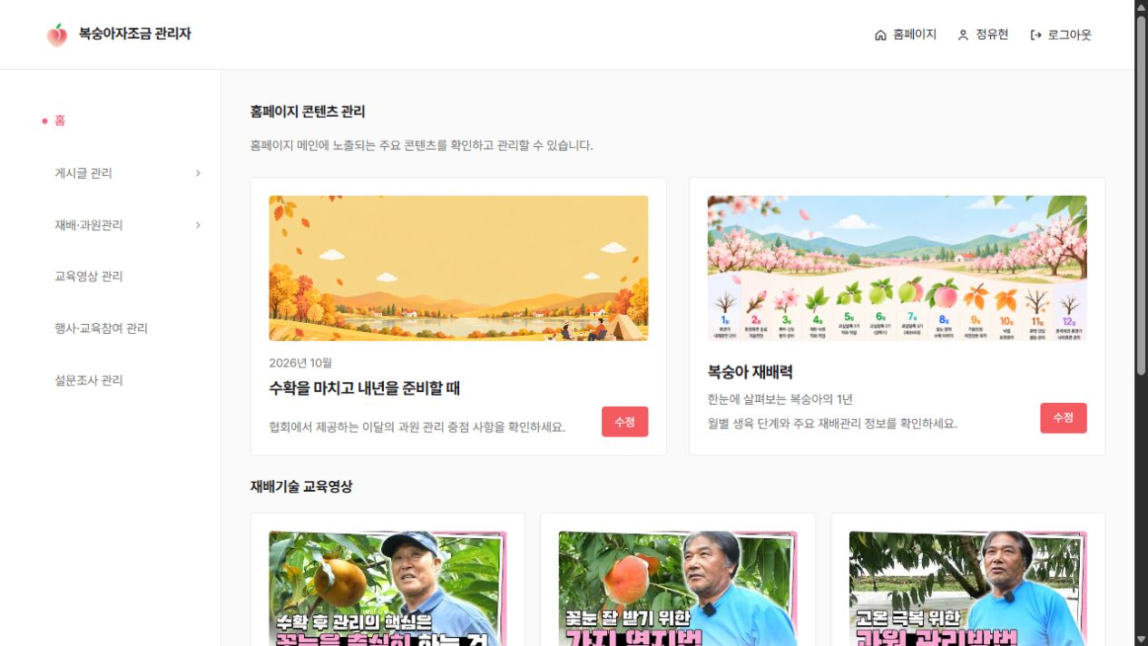
복숭아자조금 PC 관리자 / 화면기획서
ADM-HOME-01
홈 · 홈페이지 콘텐츠 관리
index.html
① 이달의 과원관리
서울 기준 현재 연도·월의 공개 자료를 표시합니다. 수정은 해당 연도·월의 과원관리 수정 화면으로 이동합니다.
② 상시 재배력
공개된 현재 연도 재배력 정보를 표시합니다. 수정은 상시 재배력 관리로 이동합니다.
③ 교육영상
홈페이지용 데이터에서 메인 선정 영상을 우선해 최대 3건 표시합니다. 수정은 원본 영상 상세로 이동합니다.
화면의 제목·인원·응답은 표시 예시입니다.
복숭아자조금 PC 관리자 · 홈
01 / 123
2026.10.28
Notes:
화면 ID: ADM-HOME-01
화면 경로: index.html
이달의 과원관리
서울 기준 현재 연도·월의 공개 자료를 표시합니다. 수정은 해당 연도·월의 과원관리 수정 화면으로 이동합니다.
상시 재배력
공개된 현재 연도 재배력 정보를 표시합니다. 수정은 상시 재배력 관리로 이동합니다.
교육영상
홈페이지용 데이터에서 메인 선정 영상을 우선해 최대 3건 표시합니다. 수정은 원본 영상 상세로 이동합니다.
구역: 01 홈
화면의 제목·인원·응답은 표시 예시입니다.

Slide 2
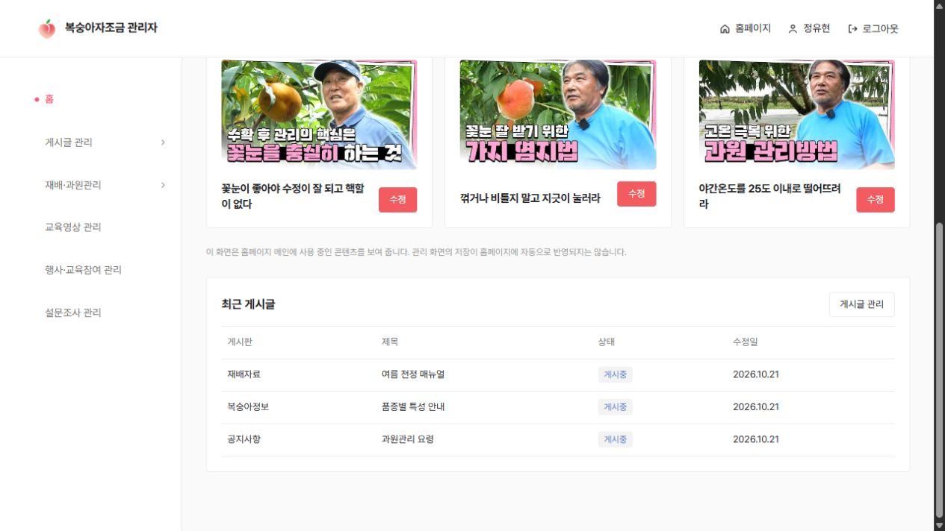
복숭아자조금 PC 관리자 / 화면기획서
ADM-HOME-02
홈 · 최근 게시글과 공통 이동
index.html
① 최근 게시글
최근 수정한 게시글 3건의 게시판·제목·상태·수정일을 표시합니다. 제목은 해당 글 수정, 게시글 관리는 목록으로 연결합니다.
② 홈페이지 이동
상단 홈페이지 링크는 사용자 홈페이지를 새 창으로 엽니다. 배포 환경의 실제 홈페이지 주소로 연결합니다.
③ 내 정보·로그아웃
상단 이름은 본인 관리자 정보로 연결합니다. 이름·비밀번호·휴대폰과 공통 가입코드를 관리합니다. 로그아웃하면 로그인으로 돌아갑니다.
화면의 제목·인원·응답은 표시 예시입니다.
복숭아자조금 PC 관리자 · 홈
02 / 123
2026.10.28
Notes:
화면 ID: ADM-HOME-02
화면 경로: index.html
최근 게시글
최근 수정한 게시글 3건의 게시판·제목·상태·수정일을 표시합니다. 제목은 해당 글 수정, 게시글 관리는 목록으로 연결합니다.
홈페이지 이동
상단 홈페이지 링크는 사용자 홈페이지를 새 창으로 엽니다. 배포 환경의 실제 홈페이지 주소로 연결합니다.
내 정보·로그아웃
상단 이름은 본인 관리자 정보로 연결합니다. 이름·비밀번호·휴대폰과 공통 가입코드를 관리합니다. 로그아웃하면 로그인으로 돌아갑니다.
구역: 01 홈
화면의 제목·인원·응답은 표시 예시입니다.

Slide 3
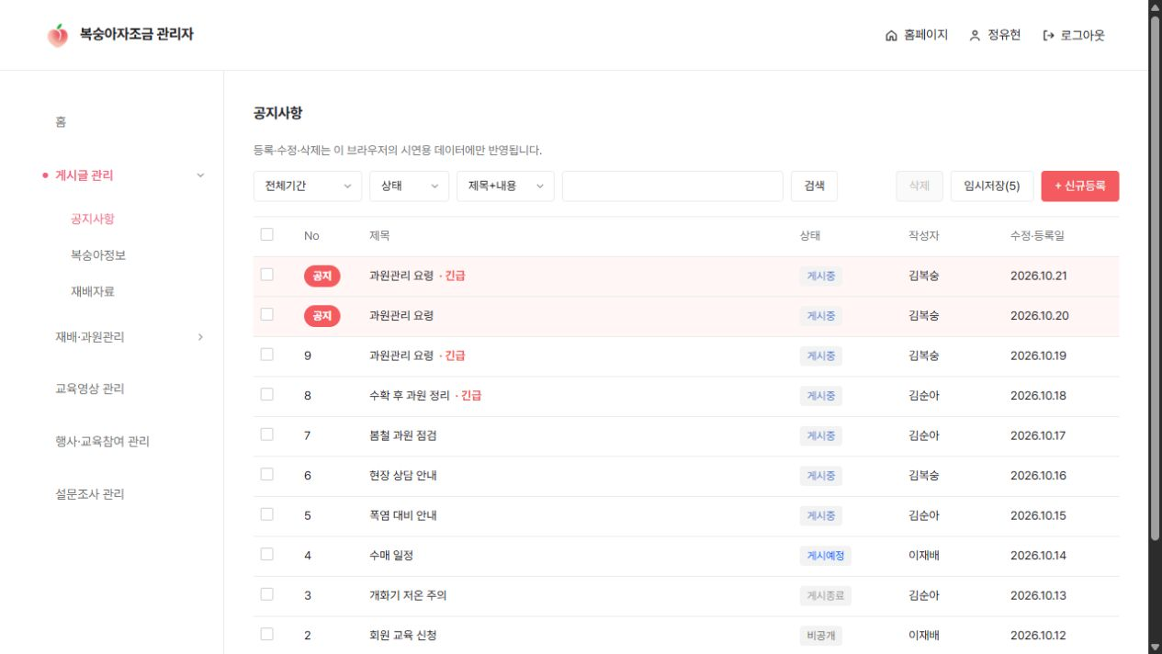
복숭아자조금 PC 관리자 / 화면기획서
ADM-POST-01
공지사항 · 목록과 검색
contents-list.html#notice
① 조회 조건
기간·상태·검색 대상을 조합합니다. 검색 버튼 또는 Enter로 검색하며 조건 변경 시 1페이지로 돌아갑니다.
② 공지 목록
제목·상태·작성자·수정일을 표시합니다. 제목 클릭 시 해당 글 수정 화면으로 이동합니다.
③ 정렬·페이지
현재 게시중인 상단 고정 공지를 먼저 표시합니다. 나머지는 수정일 내림차순, 동률이면 ID 내림차순이며 페이지당 10건입니다.
화면의 제목·인원·응답은 표시 예시입니다.
복숭아자조금 PC 관리자 · 게시글 관리
03 / 123
2026.10.28
Notes:
화면 ID: ADM-POST-01
화면 경로: contents-list.html#notice
조회 조건
기간·상태·검색 대상을 조합합니다. 검색 버튼 또는 Enter로 검색하며 조건 변경 시 1페이지로 돌아갑니다.
공지 목록
제목·상태·작성자·수정일을 표시합니다. 제목 클릭 시 해당 글 수정 화면으로 이동합니다.
정렬·페이지
현재 게시중인 상단 고정 공지를 먼저 표시합니다. 나머지는 수정일 내림차순, 동률이면 ID 내림차순이며 페이지당 10건입니다.
구역: 02 게시글 관리
화면의 제목·인원·응답은 표시 예시입니다.

Slide 4
복숭아자조금 PC 관리자 / 화면기획서
ADM-POST-14
게시글 · 조회 조건과 상태 판정
contents-list.html#notice
① 기간 조건
전체·최근 1개월·3개월·6개월·직접 입력으로 수정일을 조회합니다. 직접 입력은 시작·종료일을 모두 확인하고 날짜 역전을 안내합니다.
② 상태 판정
임시저장과 비공개를 먼저 판정합니다. 공개 글은 시작일 전 게시예정, 기간 안 게시중, 종료일 후 게시종료로 표시합니다.
③ 검색·초기화
제목+내용·제목·작성자로 검색합니다. 조건 변경 시 1페이지와 선택 체크를 초기화하며 검색 결과가 없으면 안내 행을 표시합니다.
화면의 제목·인원·응답은 표시 예시입니다.
복숭아자조금 PC 관리자 · 게시글 관리
04 / 123
2026.10.28
Notes:
화면 ID: ADM-POST-14
화면 경로: contents-list.html#notice
기간 조건
전체·최근 1개월·3개월·6개월·직접 입력으로 수정일을 조회합니다. 직접 입력은 시작·종료일을 모두 확인하고 날짜 역전을 안내합니다.
상태 판정
임시저장과 비공개를 먼저 판정합니다. 공개 글은 시작일 전 게시예정, 기간 안 게시중, 종료일 후 게시종료로 표시합니다.
검색·초기화
제목+내용·제목·작성자로 검색합니다. 조건 변경 시 1페이지와 선택 체크를 초기화하며 검색 결과가 없으면 안내 행을 표시합니다.
구역: 02 게시글 관리
화면의 제목·인원·응답은 표시 예시입니다.

Slide 5
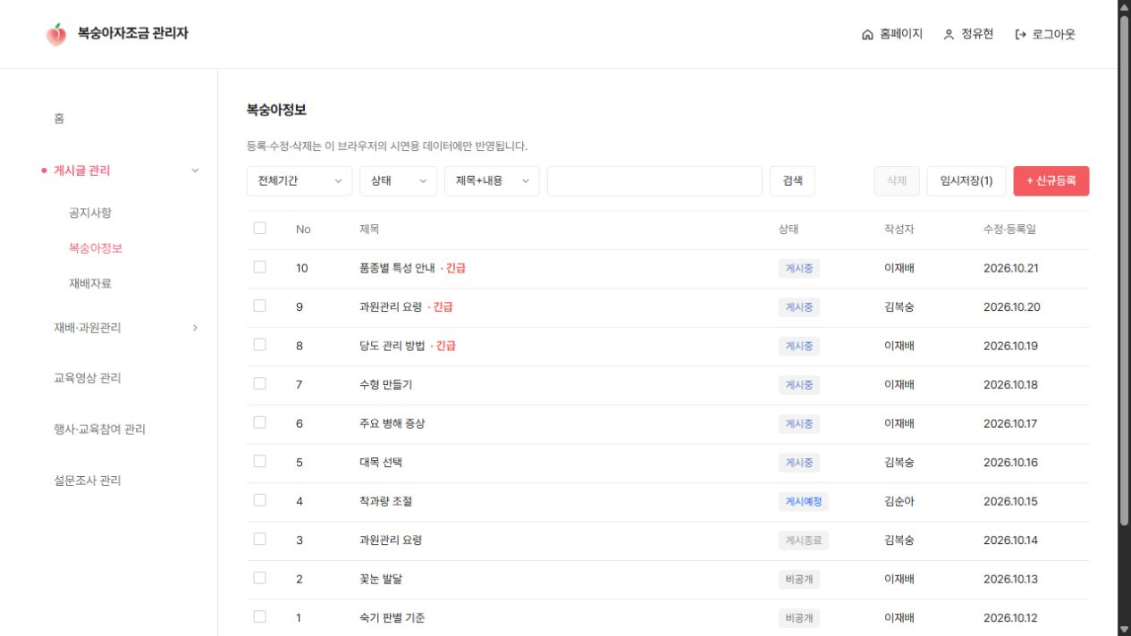
복숭아자조금 PC 관리자 / 화면기획서
ADM-POST-02
복숭아정보 · 게시판 분리
contents-list.html#info
① 게시판 기준
복숭아정보 게시판의 데이터만 조회합니다. 공지사항·재배자료와 목록, 임시저장 건수를 구분합니다.
② 공통 목록 동작
검색·선택 삭제·상태·페이지 처리는 공지사항과 같습니다. 홈페이지 공지 상단 고정 대상에서는 제외합니다.
③ 신규등록
복숭아정보를 유지한 등록 화면으로 이동합니다. 게시판 없는 직접 등록 주소는 저장할 수 없습니다.
화면의 제목·인원·응답은 표시 예시입니다.
복숭아자조금 PC 관리자 · 게시글 관리
05 / 123
2026.10.28
Notes:
화면 ID: ADM-POST-02
화면 경로: contents-list.html#info
게시판 기준
복숭아정보 게시판의 데이터만 조회합니다. 공지사항·재배자료와 목록, 임시저장 건수를 구분합니다.
공통 목록 동작
검색·선택 삭제·상태·페이지 처리는 공지사항과 같습니다. 홈페이지 공지 상단 고정 대상에서는 제외합니다.
신규등록
복숭아정보를 유지한 등록 화면으로 이동합니다. 게시판 없는 직접 등록 주소는 저장할 수 없습니다.
구역: 02 게시글 관리
화면의 제목·인원·응답은 표시 예시입니다.

Slide 6
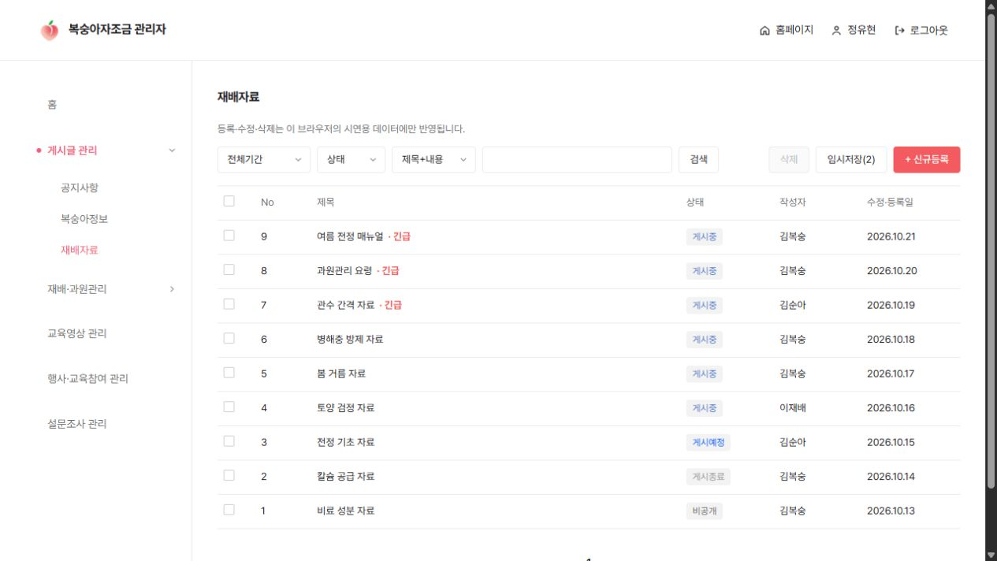
복숭아자조금 PC 관리자 / 화면기획서
ADM-POST-03
재배자료 · 게시판 분리
contents-list.html#material
① 재배자료 목록
재배자료 게시판만 조회합니다. 월별 과원관리와 상시 재배력은 별도 메뉴에서 관리합니다.
② 제목·첨부
제목을 선택하면 글을 수정합니다. 자료 본문·첨부파일·연결 자료는 게시글 등록·수정 규칙을 공통 적용합니다.
③ 등록 경로
재배자료 메뉴에서 신규등록하면 게시판을 고정합니다. 검색 결과가 없으면 빈 목록 안내를 표시합니다.
화면의 제목·인원·응답은 표시 예시입니다.
복숭아자조금 PC 관리자 · 게시글 관리
06 / 123
2026.10.28
Notes:
화면 ID: ADM-POST-03
화면 경로: contents-list.html#material
재배자료 목록
재배자료 게시판만 조회합니다. 월별 과원관리와 상시 재배력은 별도 메뉴에서 관리합니다.
제목·첨부
제목을 선택하면 글을 수정합니다. 자료 본문·첨부파일·연결 자료는 게시글 등록·수정 규칙을 공통 적용합니다.
등록 경로
재배자료 메뉴에서 신규등록하면 게시판을 고정합니다. 검색 결과가 없으면 빈 목록 안내를 표시합니다.
구역: 02 게시글 관리
화면의 제목·인원·응답은 표시 예시입니다.

Slide 7
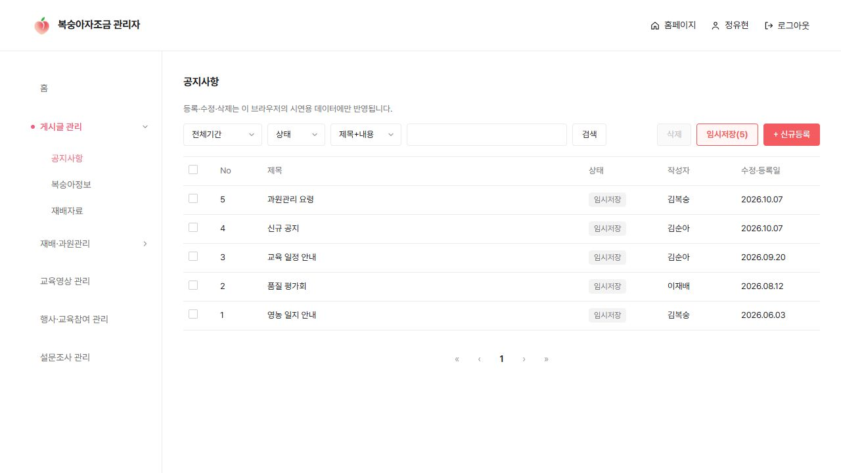
복숭아자조금 PC 관리자 / 화면기획서
ADM-POST-04
게시글 · 임시저장 목록
contents-list.html#notice
① 임시저장 전환
선택한 게시판의 임시저장 건수를 표시합니다. 버튼을 누르면 임시저장 목록으로 전환하고 다시 누르면 일반 목록으로 돌아갑니다.
② 이어서 작성
임시저장 제목을 누르면 저장된 입력값을 불러옵니다. 등록 완료 전에는 사용자 게시판에 공개하지 않습니다.
③ 조회·등록
임시저장 조회 시 페이지는 1로 초기화합니다. 기간·키워드 조건은 적용하며 신규등록은 현재 게시판을 유지합니다.
화면의 제목·인원·응답은 표시 예시입니다.
복숭아자조금 PC 관리자 · 게시글 관리
07 / 123
2026.10.28
Notes:
화면 ID: ADM-POST-04
화면 경로: contents-list.html#notice
임시저장 전환
선택한 게시판의 임시저장 건수를 표시합니다. 버튼을 누르면 임시저장 목록으로 전환하고 다시 누르면 일반 목록으로 돌아갑니다.
이어서 작성
임시저장 제목을 누르면 저장된 입력값을 불러옵니다. 등록 완료 전에는 사용자 게시판에 공개하지 않습니다.
조회·등록
임시저장 조회 시 페이지는 1로 초기화합니다. 기간·키워드 조건은 적용하며 신규등록은 현재 게시판을 유지합니다.
구역: 02 게시글 관리
화면의 제목·인원·응답은 표시 예시입니다.

Slide 8
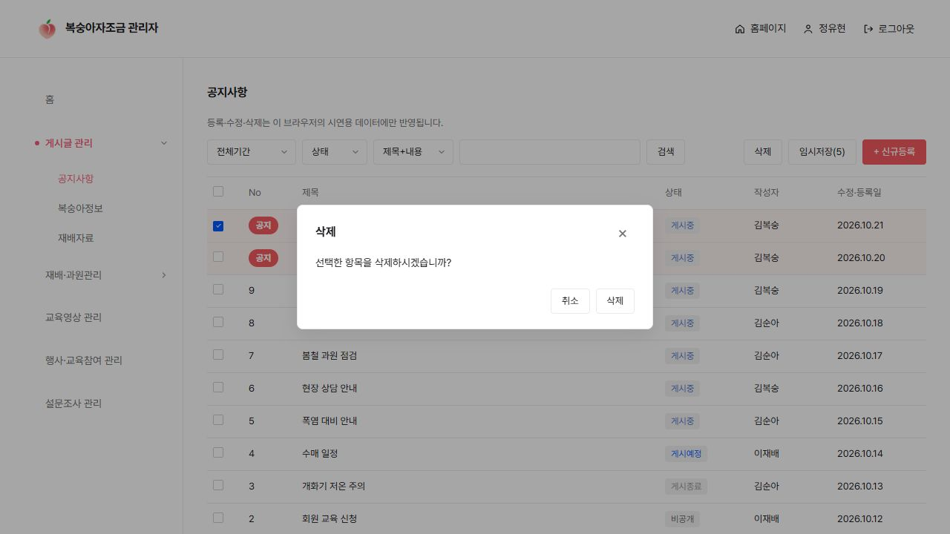
복숭아자조금 PC 관리자 / 화면기획서
ADM-POST-05
게시글 · 선택 삭제
contents-list.html#notice
① 선택 범위
행 체크박스와 전체 선택을 제공합니다. 선택된 글이 없으면 삭제 버튼을 비활성화합니다.
② 삭제 확인
선택 삭제 전 확인창을 표시합니다. 취소는 목록을 유지하고 삭제 확인 시 선택한 ID만 삭제합니다.
③ 처리 결과
성공하면 목록과 임시저장 건수를 갱신합니다. 저장 실패 시 완료 처리하지 않고 오류 안내를 표시합니다.
화면의 제목·인원·응답은 표시 예시입니다.
복숭아자조금 PC 관리자 · 게시글 관리
08 / 123
2026.10.28
Notes:
화면 ID: ADM-POST-05
화면 경로: contents-list.html#notice
선택 범위
행 체크박스와 전체 선택을 제공합니다. 선택된 글이 없으면 삭제 버튼을 비활성화합니다.
삭제 확인
선택 삭제 전 확인창을 표시합니다. 취소는 목록을 유지하고 삭제 확인 시 선택한 ID만 삭제합니다.
처리 결과
성공하면 목록과 임시저장 건수를 갱신합니다. 저장 실패 시 완료 처리하지 않고 오류 안내를 표시합니다.
구역: 02 게시글 관리
화면의 제목·인원·응답은 표시 예시입니다.

Slide 9
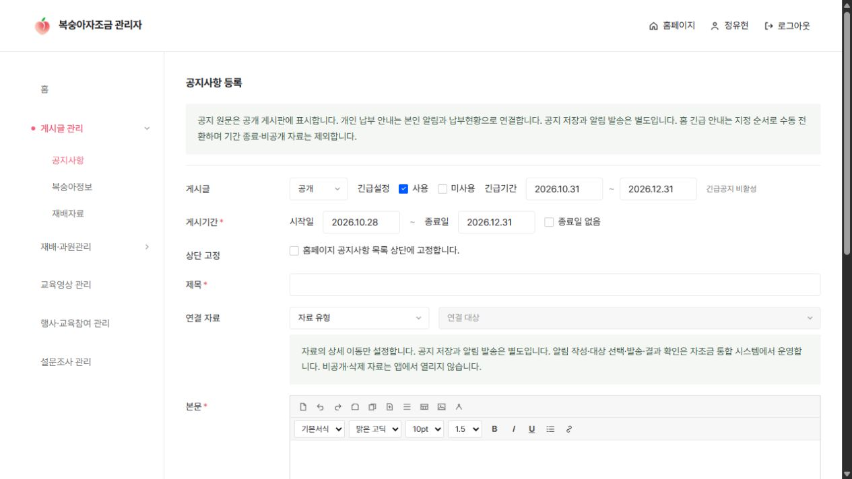
복숭아자조금 PC 관리자 / 화면기획서
ADM-POST-06
공지사항 등록 · 공개와 게시기간
contents-create.html#notice
① 공개 상태
공개·비공개를 선택합니다. 공개 여부와 게시기간을 함께 적용해 사용자 화면 노출을 결정합니다.
② 게시기간
게시 시작일을 입력합니다. 종료일 없음은 종료일 입력을 비활성화합니다. 노출채널을 선택하는 항목은 없습니다.
③ 상단 고정
공지사항에서만 표시합니다. 게시중인 고정 공지를 홈페이지 공지 목록 상단에 표시하며 긴급 홈 노출과 별도로 저장합니다.
화면의 제목·인원·응답은 표시 예시입니다.
복숭아자조금 PC 관리자 · 게시글 관리
09 / 123
2026.10.28
Notes:
화면 ID: ADM-POST-06
화면 경로: contents-create.html#notice
공개 상태
공개·비공개를 선택합니다. 공개 여부와 게시기간을 함께 적용해 사용자 화면 노출을 결정합니다.
게시기간
게시 시작일을 입력합니다. 종료일 없음은 종료일 입력을 비활성화합니다. 노출채널을 선택하는 항목은 없습니다.
상단 고정
공지사항에서만 표시합니다. 게시중인 고정 공지를 홈페이지 공지 목록 상단에 표시하며 긴급 홈 노출과 별도로 저장합니다.
구역: 02 게시글 관리
화면의 제목·인원·응답은 표시 예시입니다.

Slide 10
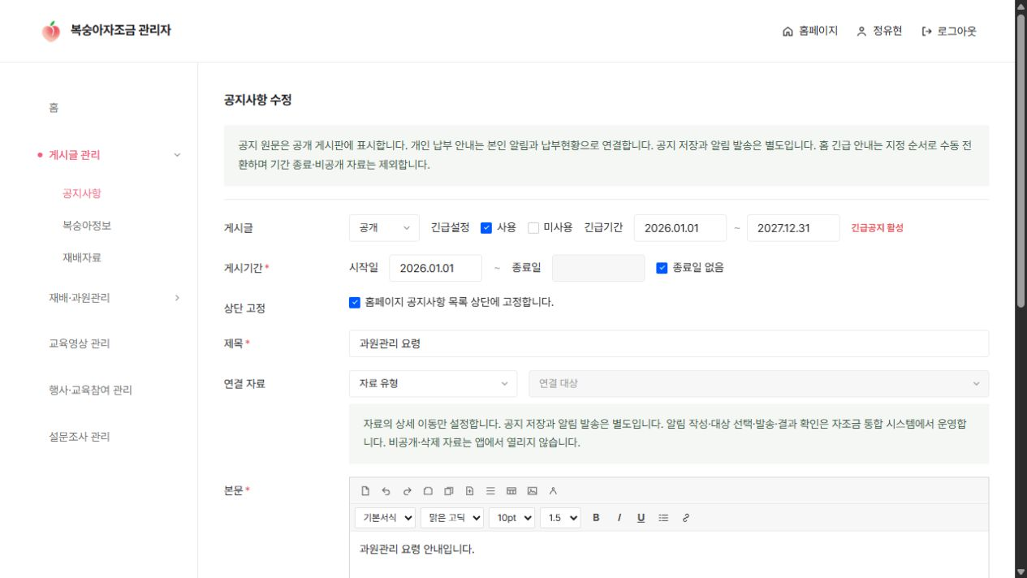
복숭아자조금 PC 관리자 / 화면기획서
ADM-POST-07
게시글 등록 · 긴급설정과 게시기간
contents-edit.html?id=10
① 긴급 사용
사용·미사용을 전환합니다. 사용 시 긴급 시작일·종료일을 모두 입력하며 종료일은 시작일보다 앞설 수 없습니다.
② 활성 조건
공개·게시기간·긴급기간을 모두 만족할 때 긴급 활성으로 판단합니다. 기간 종료·비공개 자료는 홈 긴급 노출에서 제외합니다.
③ 저장과 발송
긴급 노출은 홈 안내 설정입니다. 공지 저장으로 알림을 발송하지 않으며 알림 업무는 자조금 통합 시스템에서 운영합니다.
화면의 제목·인원·응답은 표시 예시입니다.
복숭아자조금 PC 관리자 · 게시글 관리
10 / 123
2026.10.28
Notes:
화면 ID: ADM-POST-07
화면 경로: contents-edit.html?id=10
긴급 사용
사용·미사용을 전환합니다. 사용 시 긴급 시작일·종료일을 모두 입력하며 종료일은 시작일보다 앞설 수 없습니다.
활성 조건
공개·게시기간·긴급기간을 모두 만족할 때 긴급 활성으로 판단합니다. 기간 종료·비공개 자료는 홈 긴급 노출에서 제외합니다.
저장과 발송
긴급 노출은 홈 안내 설정입니다. 공지 저장으로 알림을 발송하지 않으며 알림 업무는 자조금 통합 시스템에서 운영합니다.
구역: 02 게시글 관리
화면의 제목·인원·응답은 표시 예시입니다.

Slide 11
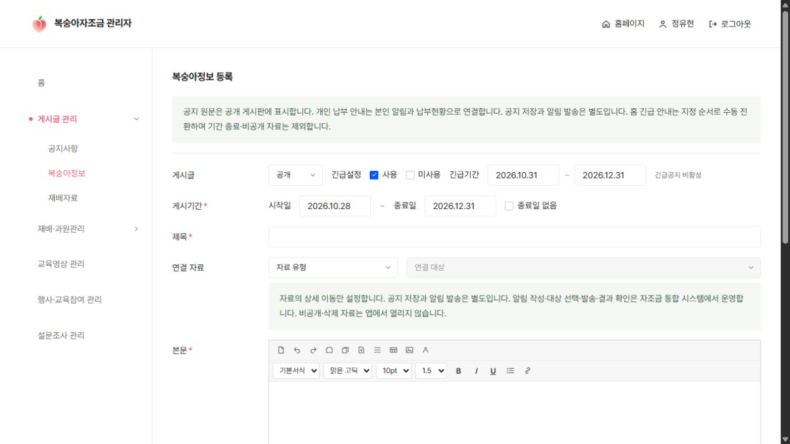
복숭아자조금 PC 관리자 / 화면기획서
ADM-POST-08
복숭아정보·재배자료 등록 · 공통 입력
contents-create.html#info
① 게시판·제목
진입한 게시판은 고정합니다. 제목은 공백만으로 저장할 수 없으며 본문과 함께 필수입니다.
② 공개·긴급
공개·기간·긴급설정을 적용합니다. 홈페이지 공지 상단 고정은 공지사항에서만 표시하며 노출채널 선택은 제공하지 않습니다.
③ 본문·등록
본문은 필수이며 작성 후 등록합니다. 성공 확인 후 해당 게시판 목록에 복귀합니다. 재배자료도 같은 등록·검증 구조를 적용합니다.
화면의 제목·인원·응답은 표시 예시입니다.
복숭아자조금 PC 관리자 · 게시글 관리
11 / 123
2026.10.28
Notes:
화면 ID: ADM-POST-08
화면 경로: contents-create.html#info
게시판·제목
진입한 게시판은 고정합니다. 제목은 공백만으로 저장할 수 없으며 본문과 함께 필수입니다.
공개·긴급
공개·기간·긴급설정을 적용합니다. 홈페이지 공지 상단 고정은 공지사항에서만 표시하며 노출채널 선택은 제공하지 않습니다.
본문·등록
본문은 필수이며 작성 후 등록합니다. 성공 확인 후 해당 게시판 목록에 복귀합니다. 재배자료도 같은 등록·검증 구조를 적용합니다.
구역: 02 게시글 관리
화면의 제목·인원·응답은 표시 예시입니다.

Slide 12
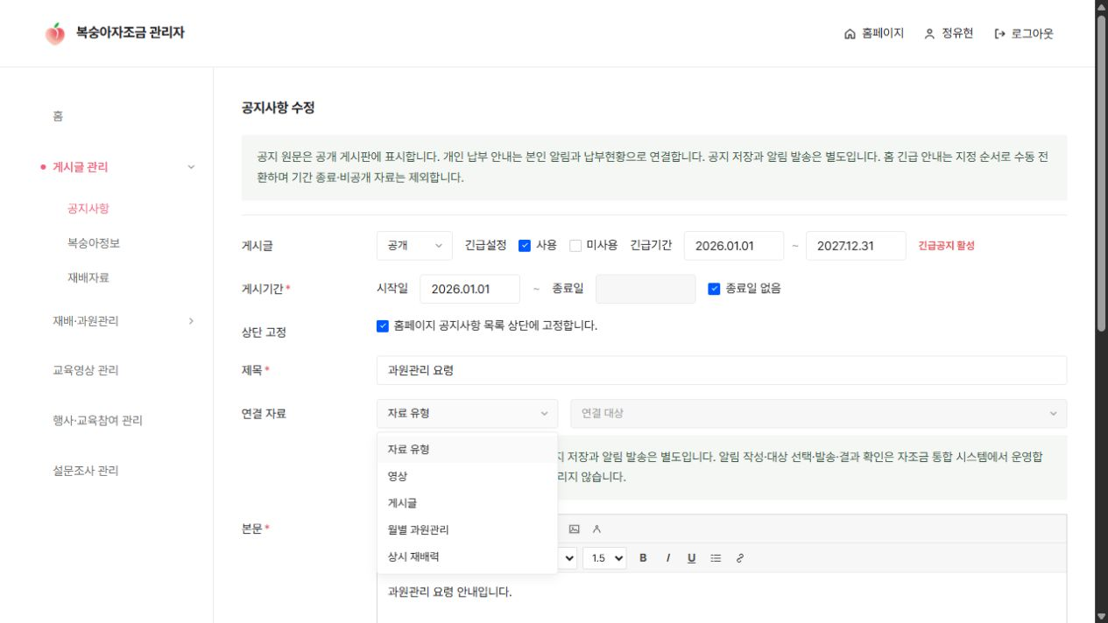
복숭아자조금 PC 관리자 / 화면기획서
ADM-POST-09
게시글 · 연결 자료 선택
contents-edit.html?id=10
① 자료 유형
자료 유형을 먼저 선택합니다. 유형에 따라 게시판과 연결 대상 선택을 활성화하고 필요 없는 단계는 사용하지 않습니다.
② 연결 대상
상시 재배력·월별 과원관리·교육영상·게시글의 식별값을 저장합니다. 게시글 연결 시 게시판을 먼저 선택합니다.
③ 사용자 연결
저장한 연결 자료는 앱 상세에서 이동에 사용합니다. 비공개·삭제 자료는 열리지 않도록 조회 시 다시 확인합니다.
화면의 제목·인원·응답은 표시 예시입니다.
복숭아자조금 PC 관리자 · 게시글 관리
12 / 123
2026.10.28
Notes:
화면 ID: ADM-POST-09
화면 경로: contents-edit.html?id=10
자료 유형
자료 유형을 먼저 선택합니다. 유형에 따라 게시판과 연결 대상 선택을 활성화하고 필요 없는 단계는 사용하지 않습니다.
연결 대상
상시 재배력·월별 과원관리·교육영상·게시글의 식별값을 저장합니다. 게시글 연결 시 게시판을 먼저 선택합니다.
사용자 연결
저장한 연결 자료는 앱 상세에서 이동에 사용합니다. 비공개·삭제 자료는 열리지 않도록 조회 시 다시 확인합니다.
구역: 02 게시글 관리
화면의 제목·인원·응답은 표시 예시입니다.

Slide 13
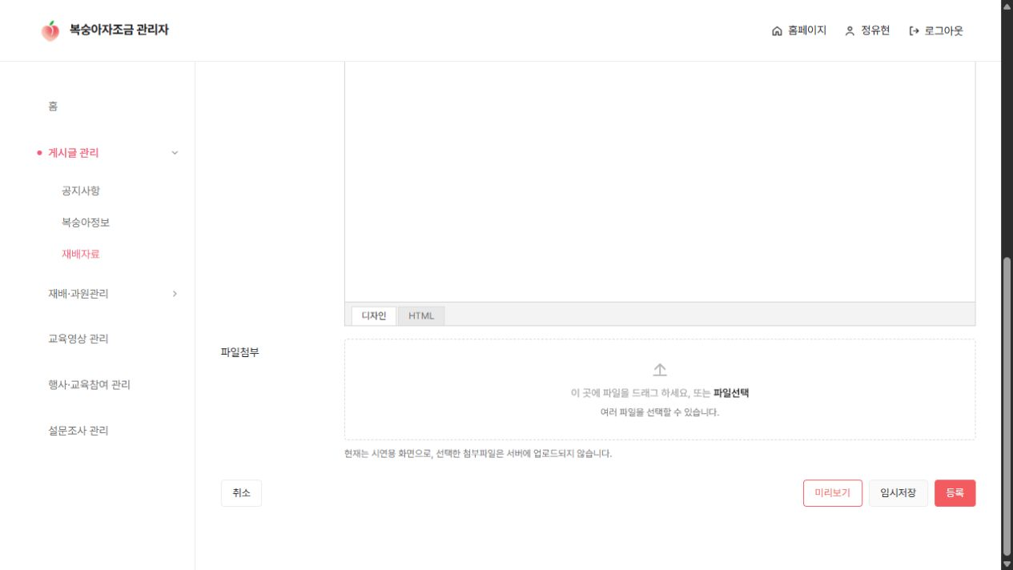
복숭아자조금 PC 관리자 / 화면기획서
ADM-POST-10
게시글 · 본문 편집과 첨부
contents-create.html#material
① 본문 편집
디자인·HTML 모드를 제공하며 글꼴·크기·줄간격·문자 서식을 편집합니다. 본문이 비어 있으면 등록을 차단합니다.
② 여러 파일 첨부
파일 선택 또는 드래그로 여러 파일을 첨부하고 목록에서 개별 제거합니다.
③ 입력값 보존
선택 파일과 본문을 함께 저장합니다. 저장 오류가 나면 작성값을 유지하며 성공한 경우에만 완료창을 표시합니다.
화면의 제목·인원·응답은 표시 예시입니다.
복숭아자조금 PC 관리자 · 게시글 관리
13 / 123
2026.10.28
Notes:
화면 ID: ADM-POST-10
화면 경로: contents-create.html#material
본문 편집
디자인·HTML 모드를 제공하며 글꼴·크기·줄간격·문자 서식을 편집합니다. 본문이 비어 있으면 등록을 차단합니다.
여러 파일 첨부
파일 선택 또는 드래그로 여러 파일을 첨부하고 목록에서 개별 제거합니다.
입력값 보존
선택 파일과 본문을 함께 저장합니다. 저장 오류가 나면 작성값을 유지하며 성공한 경우에만 완료창을 표시합니다.
구역: 02 게시글 관리
화면의 제목·인원·응답은 표시 예시입니다.

Slide 14
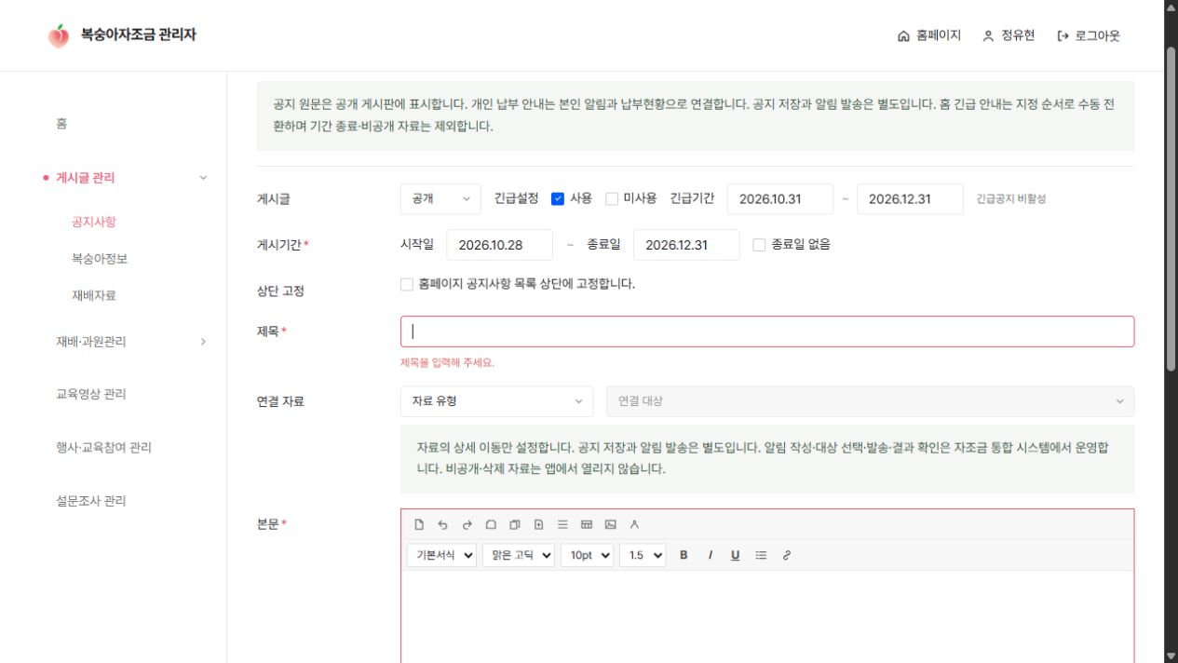
복숭아자조금 PC 관리자 / 화면기획서
ADM-POST-11
게시글 · 필수값 오류
contents-create.html#notice
① 기본 검증
게시판·시작일·제목·본문을 확인합니다. 오류 항목 아래 안내를 표시하고 첫 오류 위치로 포커스를 이동합니다.
② 날짜 검증
종료일이 시작일보다 빠르면 저장을 차단합니다. 긴급 사용 시 긴급기간 누락과 날짜 역전도 확인합니다.
③ 본문·임시저장
임시저장은 미완성 제목·본문을 허용합니다. 다만 게시기간과 긴급기간의 날짜가 역전되면 저장하지 않습니다.
화면의 제목·인원·응답은 표시 예시입니다.
복숭아자조금 PC 관리자 · 게시글 관리
14 / 123
2026.10.28
Notes:
화면 ID: ADM-POST-11
화면 경로: contents-create.html#notice
기본 검증
게시판·시작일·제목·본문을 확인합니다. 오류 항목 아래 안내를 표시하고 첫 오류 위치로 포커스를 이동합니다.
날짜 검증
종료일이 시작일보다 빠르면 저장을 차단합니다. 긴급 사용 시 긴급기간 누락과 날짜 역전도 확인합니다.
본문·임시저장
임시저장은 미완성 제목·본문을 허용합니다. 다만 게시기간과 긴급기간의 날짜가 역전되면 저장하지 않습니다.
구역: 02 게시글 관리
화면의 제목·인원·응답은 표시 예시입니다.

Slide 15
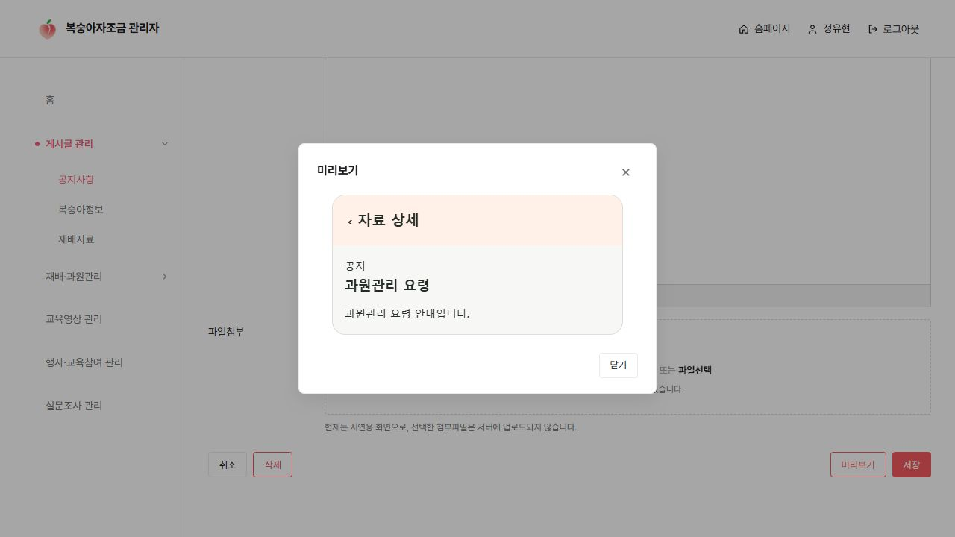
복숭아자조금 PC 관리자 / 화면기획서
ADM-POST-12
게시글 · 미리보기
contents-edit.html?id=10
① 현재 입력값
저장 전 제목·본문을 모달로 확인합니다. 미리보기만으로 공개 상태나 저장 데이터를 변경하지 않습니다.
② 본문 표시
현재 작성한 본문을 미리보기로 확인합니다. 본문에 포함된 실행 요소는 미리보기에서 실행하지 않습니다.
③ 닫기·복귀
닫으면 입력값을 유지한 작성 화면으로 돌아갑니다. 첨부 원본이 있으면 열기를 제공하고 기존 파일명만 있으면 재선택을 안내합니다.
화면의 제목·인원·응답은 표시 예시입니다.
복숭아자조금 PC 관리자 · 게시글 관리
15 / 123
2026.10.28
Notes:
화면 ID: ADM-POST-12
화면 경로: contents-edit.html?id=10
현재 입력값
저장 전 제목·본문을 모달로 확인합니다. 미리보기만으로 공개 상태나 저장 데이터를 변경하지 않습니다.
본문 표시
현재 작성한 본문을 미리보기로 확인합니다. 본문에 포함된 실행 요소는 미리보기에서 실행하지 않습니다.
닫기·복귀
닫으면 입력값을 유지한 작성 화면으로 돌아갑니다. 첨부 원본이 있으면 열기를 제공하고 기존 파일명만 있으면 재선택을 안내합니다.
구역: 02 게시글 관리
화면의 제목·인원·응답은 표시 예시입니다.

Slide 16
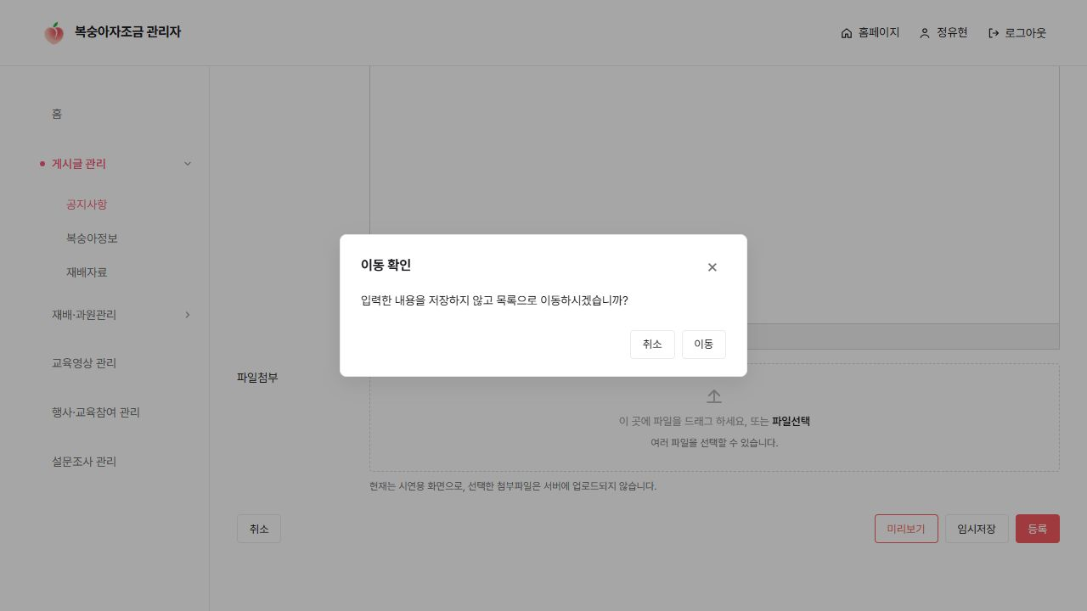
복숭아자조금 PC 관리자 / 화면기획서
ADM-POST-13
게시글 · 저장 완료와 이탈 확인
contents-create.html#notice
① 완료 처리
등록·임시저장·수정을 구분해 완료 문구를 표시합니다. 저장 성공이 확인된 경우에만 완료 처리합니다.
② 목록 복귀
확인은 진입한 게시판 목록으로 이동합니다. 수정일·상태와 임시저장 건수를 새 데이터로 갱신합니다.
③ 작성 중 취소
변경 내용이 있으면 이동 확인창을 표시합니다. 취소는 입력 유지, 이동은 저장하지 않고 목록으로 복귀합니다.
화면의 제목·인원·응답은 표시 예시입니다.
복숭아자조금 PC 관리자 · 게시글 관리
16 / 123
2026.10.28
Notes:
화면 ID: ADM-POST-13
화면 경로: contents-create.html#notice
완료 처리
등록·임시저장·수정을 구분해 완료 문구를 표시합니다. 저장 성공이 확인된 경우에만 완료 처리합니다.
목록 복귀
확인은 진입한 게시판 목록으로 이동합니다. 수정일·상태와 임시저장 건수를 새 데이터로 갱신합니다.
작성 중 취소
변경 내용이 있으면 이동 확인창을 표시합니다. 취소는 입력 유지, 이동은 저장하지 않고 목록으로 복귀합니다.
구역: 02 게시글 관리
화면의 제목·인원·응답은 표시 예시입니다.

Slide 17
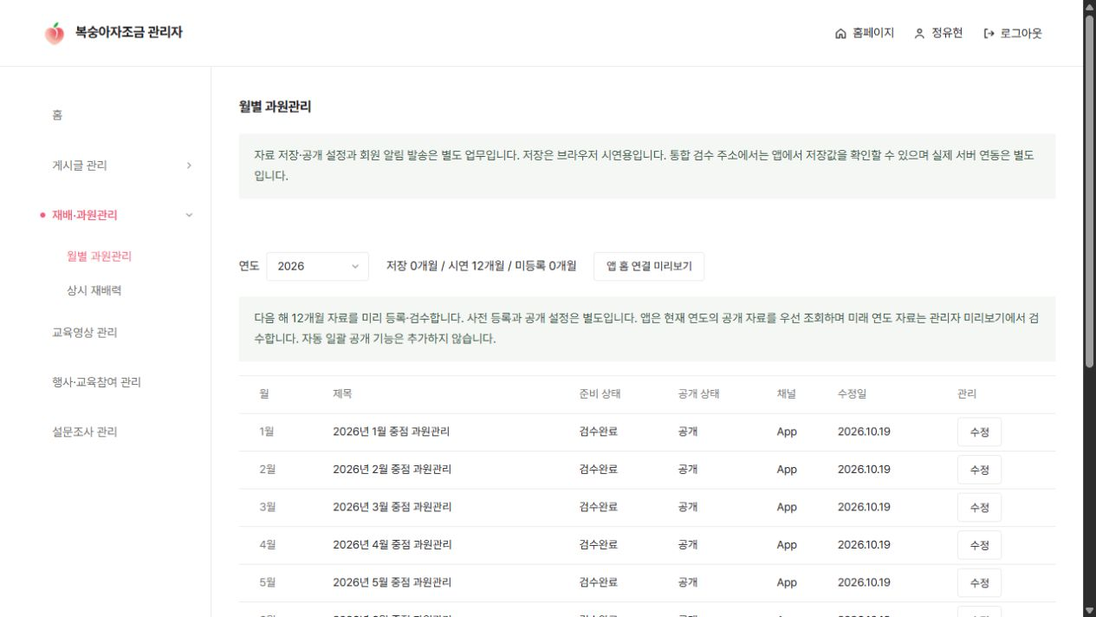
복숭아자조금 PC 관리자 / 화면기획서
ADM-ORCHARD-01
월별 과원관리 · 연도별 목록
orchard-content.html
① 연도 선택
선택한 연도의 1~12월을 표시합니다. 저장·시연·미등록 개월 수를 구분하고 해당 연도·월 콘텐츠를 관리합니다.
② 월별 관리
제목·준비 상태·공개 상태·채널·수정일을 표시합니다. 자료가 있으면 수정, 없으면 등록 화면으로 이동합니다.
③ 콘텐츠 키
같은 연도·월은 한 건으로 관리합니다. 과원관리 자료는 게시글의 재배자료 게시판과 별도로 저장합니다.
화면의 제목·인원·응답은 표시 예시입니다.
복숭아자조금 PC 관리자 · 월별 과원관리
17 / 123
2026.10.28
Notes:
화면 ID: ADM-ORCHARD-01
화면 경로: orchard-content.html
연도 선택
선택한 연도의 1~12월을 표시합니다. 저장·시연·미등록 개월 수를 구분하고 해당 연도·월 콘텐츠를 관리합니다.
월별 관리
제목·준비 상태·공개 상태·채널·수정일을 표시합니다. 자료가 있으면 수정, 없으면 등록 화면으로 이동합니다.
콘텐츠 키
같은 연도·월은 한 건으로 관리합니다. 과원관리 자료는 게시글의 재배자료 게시판과 별도로 저장합니다.
구역: 03 월별 과원관리
화면의 제목·인원·응답은 표시 예시입니다.

Slide 18
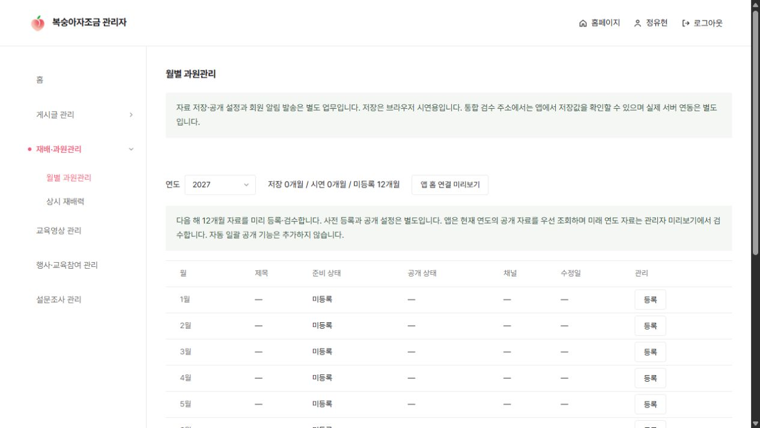
복숭아자조금 PC 관리자 / 화면기획서
ADM-ORCHARD-02
월별 과원관리 · 다음 해 사전 등록
orchard-content.html?year=2027
① 다음 해 준비
연도를 바꾸면 해당 연도 12개월을 조회합니다. 미등록 월은 등록으로 표시하고 다음 해 자료를 사전에 작성할 수 있습니다.
② 공개와 등록
사전 등록과 공개는 별도입니다. 자동 일괄 공개를 제공하지 않으며 월별 화면에서 채널과 공개 상태를 저장합니다.
③ 사용자 조회
앱은 올해 같은 월의 공개·App 자료를 우선 사용합니다. 없으면 작년 같은 월을 유지하고 둘 다 없으면 자료 없음으로 안내합니다.
화면의 제목·인원·응답은 표시 예시입니다.
복숭아자조금 PC 관리자 · 월별 과원관리
18 / 123
2026.10.28
Notes:
화면 ID: ADM-ORCHARD-02
화면 경로: orchard-content.html?year=2027
다음 해 준비
연도를 바꾸면 해당 연도 12개월을 조회합니다. 미등록 월은 등록으로 표시하고 다음 해 자료를 사전에 작성할 수 있습니다.
공개와 등록
사전 등록과 공개는 별도입니다. 자동 일괄 공개를 제공하지 않으며 월별 화면에서 채널과 공개 상태를 저장합니다.
사용자 조회
앱은 올해 같은 월의 공개·App 자료를 우선 사용합니다. 없으면 작년 같은 월을 유지하고 둘 다 없으면 자료 없음으로 안내합니다.
구역: 03 월별 과원관리
화면의 제목·인원·응답은 표시 예시입니다.

Slide 19
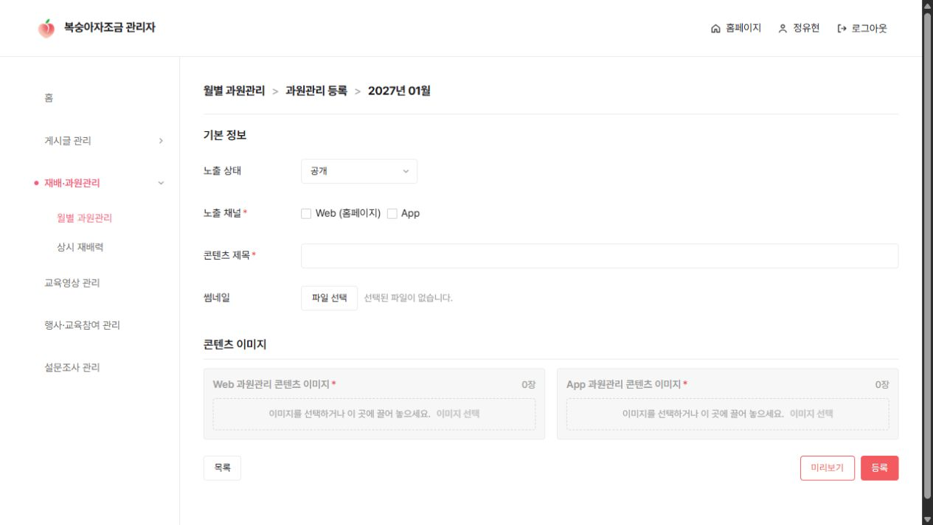
복숭아자조금 PC 관리자 / 화면기획서
ADM-ORCHARD-03
월별 과원관리 등록 · 기본 정보
monthly-content-form.html?type=orchard&year=2027&month=1&mode=create
① 대상·제목
목록에서 선택한 연도·월을 표시합니다. 제목은 필수이며 같은 유형·연도·월의 중복 등록을 허용하지 않습니다.
② 썸네일
PNG·JPG·WebP를 선택·변경·제거합니다. 썸네일과 실제 본문 이미지는 각각 관리합니다.
③ 채널·공개
Web·App을 각각 선택하고 공개·비공개를 저장합니다. 채널은 1개 이상 필수이며 선택한 채널마다 본문 이미지를 첨부합니다.
화면의 제목·인원·응답은 표시 예시입니다.
복숭아자조금 PC 관리자 · 월별 과원관리
19 / 123
2026.10.28
Notes:
화면 ID: ADM-ORCHARD-03
화면 경로: monthly-content-form.html?type=orchard&year=2027&month=1&mode=create
대상·제목
목록에서 선택한 연도·월을 표시합니다. 제목은 필수이며 같은 유형·연도·월의 중복 등록을 허용하지 않습니다.
썸네일
PNG·JPG·WebP를 선택·변경·제거합니다. 썸네일과 실제 본문 이미지는 각각 관리합니다.
채널·공개
Web·App을 각각 선택하고 공개·비공개를 저장합니다. 채널은 1개 이상 필수이며 선택한 채널마다 본문 이미지를 첨부합니다.
구역: 03 월별 과원관리
화면의 제목·인원·응답은 표시 예시입니다.

Slide 20
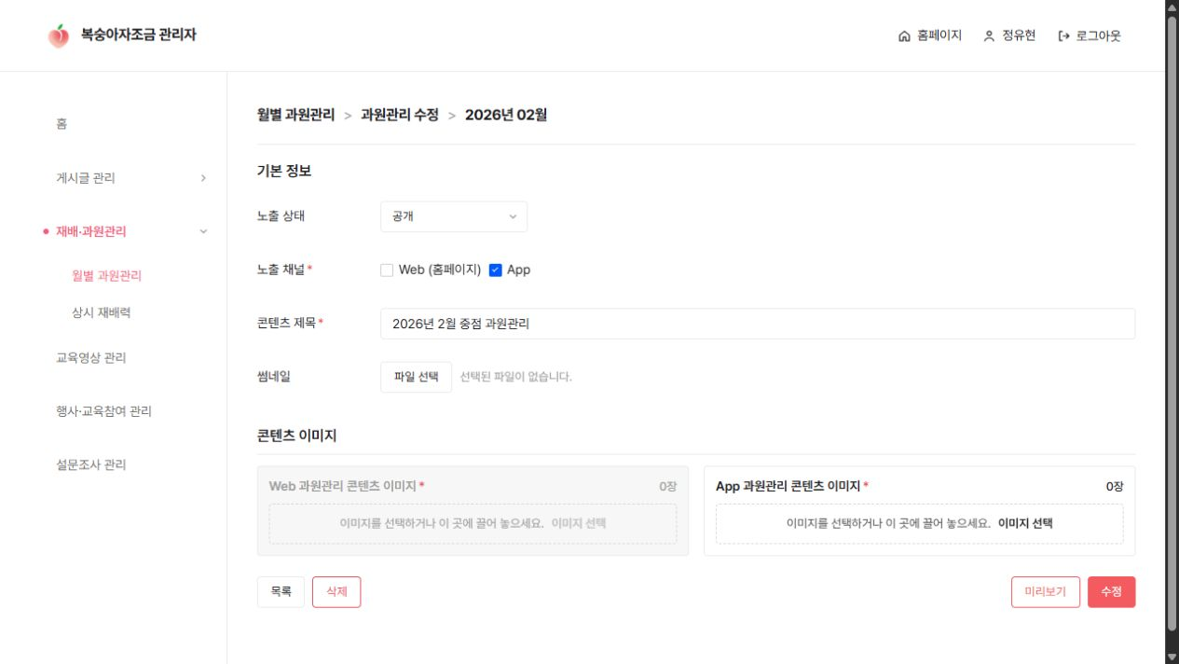
복숭아자조금 PC 관리자 / 화면기획서
ADM-ORCHARD-04
월별 과원관리 수정 · 채널별 이미지
monthly-content-form.html?type=orchard&year=2026&month=2&mode=edit
① Web 이미지
여러 이미지를 선택하거나 드래그해 추가합니다. 각 이미지의 위·아래 이동과 삭제로 본문 순서를 구성합니다.
② App 이미지
App용 이미지 목록은 Web과 독립적으로 관리합니다. 채널 해제 시 입력을 비활성화하고 선택 채널에 맞춰 미리보기를 표시합니다.
③ 순서·삭제
위·아래 버튼으로 이미지 순서를 바꾸고 개별 삭제합니다. 선택 채널은 이미지 1장 이상을 입력합니다.
화면의 제목·인원·응답은 표시 예시입니다.
복숭아자조금 PC 관리자 · 월별 과원관리
20 / 123
2026.10.28
Notes:
화면 ID: ADM-ORCHARD-04
화면 경로: monthly-content-form.html?type=orchard&year=2026&month=2&mode=edit
Web 이미지
여러 이미지를 선택하거나 드래그해 추가합니다. 각 이미지의 위·아래 이동과 삭제로 본문 순서를 구성합니다.
App 이미지
App용 이미지 목록은 Web과 독립적으로 관리합니다. 채널 해제 시 입력을 비활성화하고 선택 채널에 맞춰 미리보기를 표시합니다.
순서·삭제
위·아래 버튼으로 이미지 순서를 바꾸고 개별 삭제합니다. 선택 채널은 이미지 1장 이상을 입력합니다.
구역: 03 월별 과원관리
화면의 제목·인원·응답은 표시 예시입니다.

Slide 21
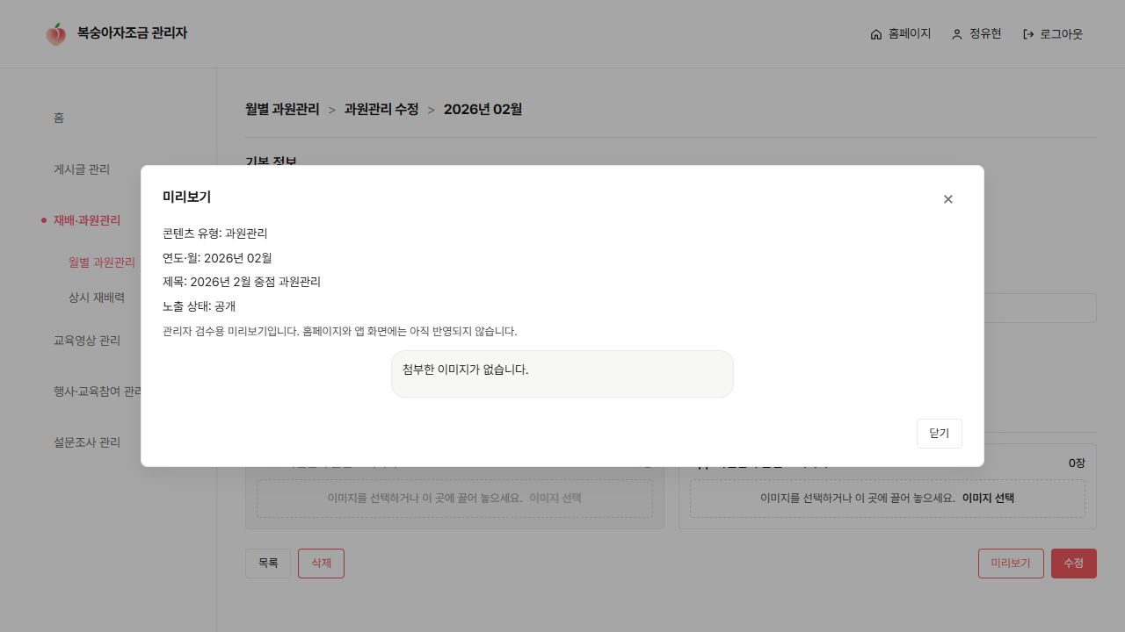
복숭아자조금 PC 관리자 / 화면기획서
ADM-ORCHARD-05
월별 과원관리 · 미리보기
monthly-content-form.html?type=orchard&year=2026&month=2&mode=edit
① 저장 전 확인
자료 유형·연도·월·제목·공개 상태와 현재 첨부 이미지를 확인합니다. 미리보기는 저장을 실행하지 않습니다.
② 채널 전환
두 채널 선택 시 Web·App 탭을 표시합니다. 한 채널만 선택하면 해당 이미지로 표시하고 미선택 채널은 노출하지 않습니다.
③ 빈값 안내
채널이 없으면 채널 미선택, 이미지가 없으면 첨부 이미지 없음으로 안내합니다. 닫기 후 입력값과 이미지 순서를 유지합니다.
화면의 제목·인원·응답은 표시 예시입니다.
복숭아자조금 PC 관리자 · 월별 과원관리
21 / 123
2026.10.28
Notes:
화면 ID: ADM-ORCHARD-05
화면 경로: monthly-content-form.html?type=orchard&year=2026&month=2&mode=edit
저장 전 확인
자료 유형·연도·월·제목·공개 상태와 현재 첨부 이미지를 확인합니다. 미리보기는 저장을 실행하지 않습니다.
채널 전환
두 채널 선택 시 Web·App 탭을 표시합니다. 한 채널만 선택하면 해당 이미지로 표시하고 미선택 채널은 노출하지 않습니다.
빈값 안내
채널이 없으면 채널 미선택, 이미지가 없으면 첨부 이미지 없음으로 안내합니다. 닫기 후 입력값과 이미지 순서를 유지합니다.
구역: 03 월별 과원관리
화면의 제목·인원·응답은 표시 예시입니다.

Slide 22
복숭아자조금 PC 관리자 / 화면기획서
ADM-ORCHARD-07
월별 과원관리 · 등록·수정 확인
monthly-content-form.html?type=orchard&year=2026&month=2&mode=edit
① 입력·대상 검사
필수 입력과 채널별 이미지를 확인합니다. 같은 연도·월 중복 등록과 없는 자료 수정을 막습니다.
② 현재 퍼블의 저장 동작
입력 검사를 통과해도 서버 미연결 안내를 표시합니다. 등록·수정값을 저장하거나 저장 완료로 처리하지 않습니다.
③ 저장 연동 기준
실제 저장을 연결할 때 서버 검증을 적용합니다. 저장 실패 시 입력을 유지하고 성공한 경우에만 완료 처리합니다.
화면의 제목·인원·응답은 표시 예시입니다.
복숭아자조금 PC 관리자 · 월별 과원관리
22 / 123
2026.10.28
Notes:
화면 ID: ADM-ORCHARD-07
화면 경로: monthly-content-form.html?type=orchard&year=2026&month=2&mode=edit
입력·대상 검사
필수 입력과 채널별 이미지를 확인합니다. 같은 연도·월 중복 등록과 없는 자료 수정을 막습니다.
현재 퍼블의 저장 동작
입력 검사를 통과해도 서버 미연결 안내를 표시합니다. 등록·수정값을 저장하거나 저장 완료로 처리하지 않습니다.
저장 연동 기준
실제 저장을 연결할 때 서버 검증을 적용합니다. 저장 실패 시 입력을 유지하고 성공한 경우에만 완료 처리합니다.
구역: 03 월별 과원관리
화면의 제목·인원·응답은 표시 예시입니다.

Slide 23
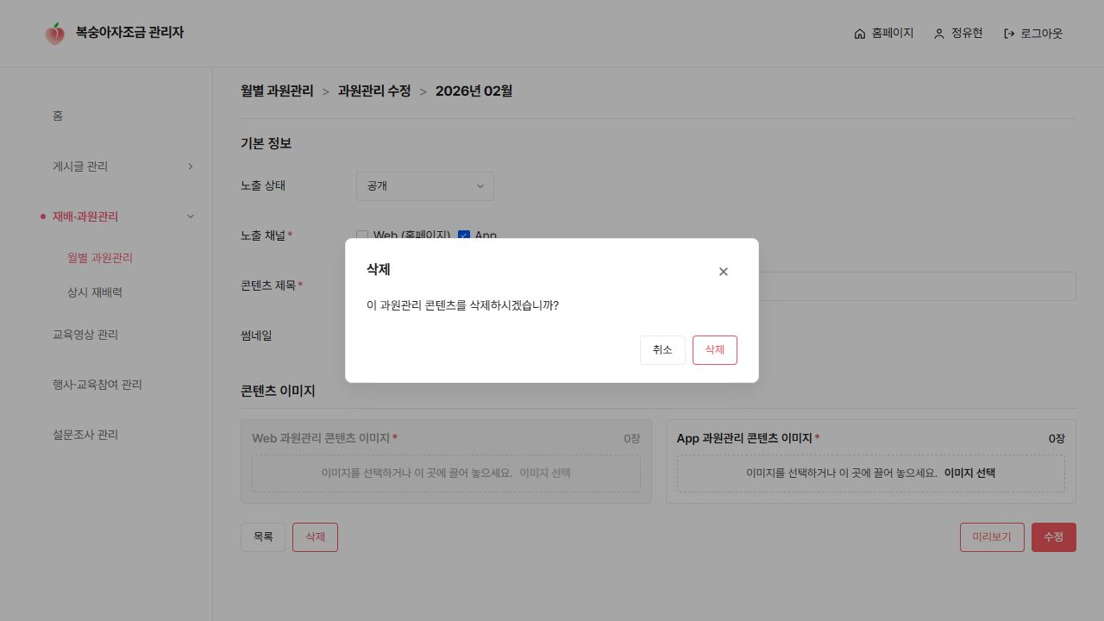
복숭아자조금 PC 관리자 / 화면기획서
ADM-ORCHARD-06
월별 과원관리 · 삭제와 예외
monthly-content-form.html?type=orchard&year=2026&month=2&mode=edit
① 삭제 진입
등록된 월의 수정 화면에서만 삭제 버튼을 표시합니다. 삭제 전 확인하고 취소 시 기존 입력 상태로 돌아갑니다.
② 삭제 결과
해당 연도·월 콘텐츠를 삭제한 뒤 연도별 목록으로 복귀합니다. 사용자 조회와 홈 노출에서도 삭제 자료를 제외합니다.
③ 이탈·오류
수정 중 목록 이동은 미저장 확인을 제공합니다. 중복 등록·없는 대상 수정·잘못된 URL은 저장하지 않고 안내합니다.
화면의 제목·인원·응답은 표시 예시입니다.
복숭아자조금 PC 관리자 · 월별 과원관리
23 / 123
2026.10.28
Notes:
화면 ID: ADM-ORCHARD-06
화면 경로: monthly-content-form.html?type=orchard&year=2026&month=2&mode=edit
삭제 진입
등록된 월의 수정 화면에서만 삭제 버튼을 표시합니다. 삭제 전 확인하고 취소 시 기존 입력 상태로 돌아갑니다.
삭제 결과
해당 연도·월 콘텐츠를 삭제한 뒤 연도별 목록으로 복귀합니다. 사용자 조회와 홈 노출에서도 삭제 자료를 제외합니다.
이탈·오류
수정 중 목록 이동은 미저장 확인을 제공합니다. 중복 등록·없는 대상 수정·잘못된 URL은 저장하지 않고 안내합니다.
구역: 03 월별 과원관리
화면의 제목·인원·응답은 표시 예시입니다.

Slide 24
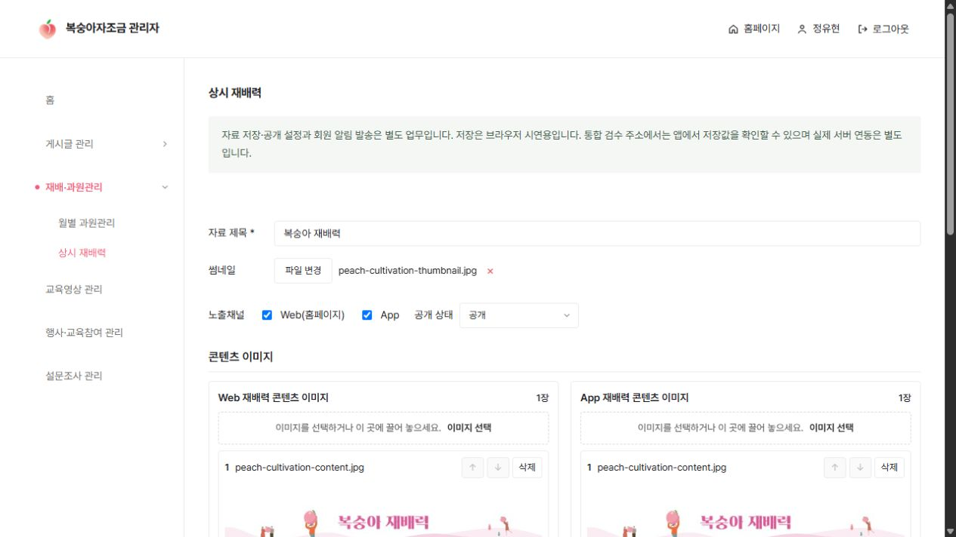
복숭아자조금 PC 관리자 / 화면기획서
ADM-CALENDAR-01
상시 재배력 · 기본 정보
cultivation-content.html
① 자료 제목
상시 재배력은 월별 12건과 구분해 한 자료로 관리합니다. 제목은 필수이며 기존 자료를 불러와 수정합니다.
② 썸네일
홈·목록에서 사용할 이미지를 선택·변경·제거합니다. 허용 형식은 PNG·JPG·WebP입니다.
③ 공개·채널
공개 상태와 Web·App 노출을 각각 저장합니다. 공개 상태로 저장할 때 채널을 1개 이상 선택해야 합니다.
화면의 제목·인원·응답은 표시 예시입니다.
복숭아자조금 PC 관리자 · 상시 재배력
24 / 123
2026.10.28
Notes:
화면 ID: ADM-CALENDAR-01
화면 경로: cultivation-content.html
자료 제목
상시 재배력은 월별 12건과 구분해 한 자료로 관리합니다. 제목은 필수이며 기존 자료를 불러와 수정합니다.
썸네일
홈·목록에서 사용할 이미지를 선택·변경·제거합니다. 허용 형식은 PNG·JPG·WebP입니다.
공개·채널
공개 상태와 Web·App 노출을 각각 저장합니다. 공개 상태로 저장할 때 채널을 1개 이상 선택해야 합니다.
구역: 04 상시 재배력
화면의 제목·인원·응답은 표시 예시입니다.

Slide 25
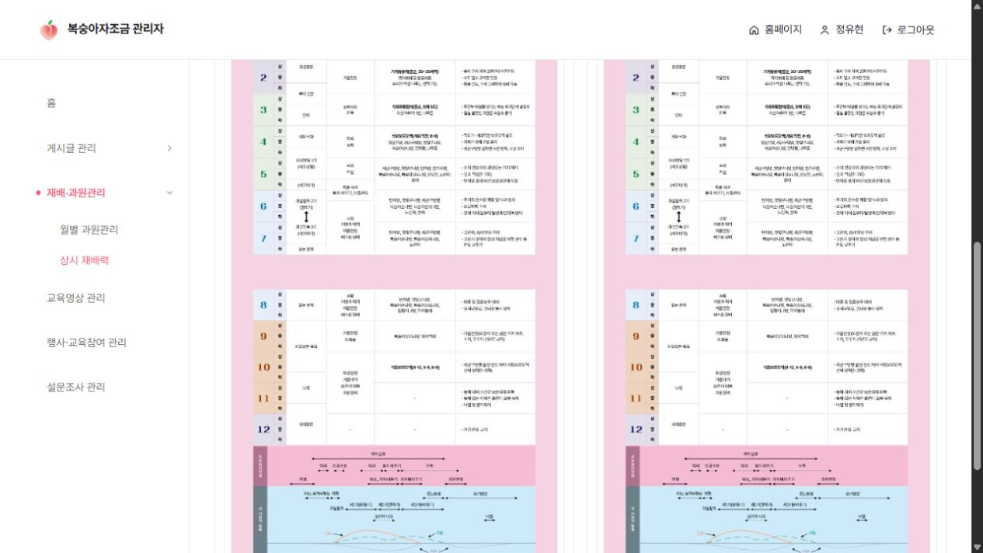
복숭아자조금 PC 관리자 / 화면기획서
ADM-CALENDAR-02
상시 재배력 · 콘텐츠 이미지 구성
cultivation-content.html
① Web 본문
여러 JPG·JPEG·PNG·WebP 이미지를 추가하고 순서를 바꾸거나 개별 삭제합니다. PDF 업로드 방식은 최종 갤러리 UI에서 제공하지 않습니다.
② App 본문
App 본문은 별도 이미지 목록으로 관리합니다. 선택 해제 채널은 이미지 편집을 비활성화하며 순서를 독립적으로 보존합니다.
③ 채널별 저장
선택 채널을 바꿔도 이미지 목록을 구분합니다. 저장 성공 시 재조회하고 실패 시 오류를 표시해 입력값을 유지합니다.
화면의 제목·인원·응답은 표시 예시입니다.
복숭아자조금 PC 관리자 · 상시 재배력
25 / 123
2026.10.28
Notes:
화면 ID: ADM-CALENDAR-02
화면 경로: cultivation-content.html
Web 본문
여러 JPG·JPEG·PNG·WebP 이미지를 추가하고 순서를 바꾸거나 개별 삭제합니다. PDF 업로드 방식은 최종 갤러리 UI에서 제공하지 않습니다.
App 본문
App 본문은 별도 이미지 목록으로 관리합니다. 선택 해제 채널은 이미지 편집을 비활성화하며 순서를 독립적으로 보존합니다.
채널별 저장
선택 채널을 바꿔도 이미지 목록을 구분합니다. 저장 성공 시 재조회하고 실패 시 오류를 표시해 입력값을 유지합니다.
구역: 04 상시 재배력
화면의 제목·인원·응답은 표시 예시입니다.

Slide 26
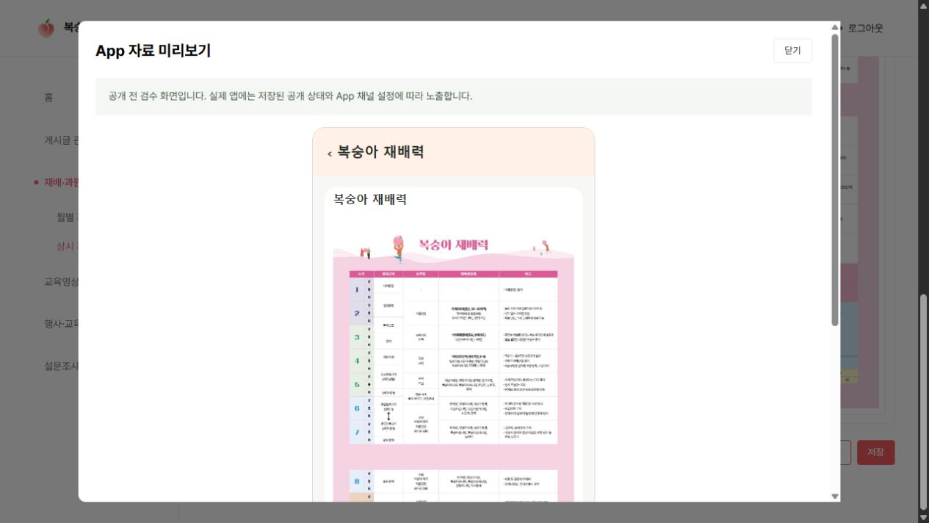
복숭아자조금 PC 관리자 / 화면기획서
ADM-CALENDAR-03
상시 재배력 · App 미리보기
cultivation-content.html
① 자료 확인
저장 전 App 미리보기에서 재배력 제목·이미지 구성을 확인합니다. 닫으면 편집 화면으로 복귀합니다.
② 본문 스크롤
선택한 App 이미지를 등록 순서대로 표시합니다. 본문을 아래로 스크롤해 확인하며 현재 갤러리 미리보기에는 별도 확대 기능이 없습니다.
③ 닫기·복귀
닫으면 편집 화면으로 돌아갑니다. 미리보기는 현재 입력값이며 실제 앱의 자료 조회는 저장값·공개 상태·채널을 적용해 연결합니다.
화면의 제목·인원·응답은 표시 예시입니다.
복숭아자조금 PC 관리자 · 상시 재배력
26 / 123
2026.10.28
Notes:
화면 ID: ADM-CALENDAR-03
화면 경로: cultivation-content.html
자료 확인
저장 전 App 미리보기에서 재배력 제목·이미지 구성을 확인합니다. 닫으면 편집 화면으로 복귀합니다.
본문 스크롤
선택한 App 이미지를 등록 순서대로 표시합니다. 본문을 아래로 스크롤해 확인하며 현재 갤러리 미리보기에는 별도 확대 기능이 없습니다.
닫기·복귀
닫으면 편집 화면으로 돌아갑니다. 미리보기는 현재 입력값이며 실제 앱의 자료 조회는 저장값·공개 상태·채널을 적용해 연결합니다.
구역: 04 상시 재배력
화면의 제목·인원·응답은 표시 예시입니다.

Slide 27
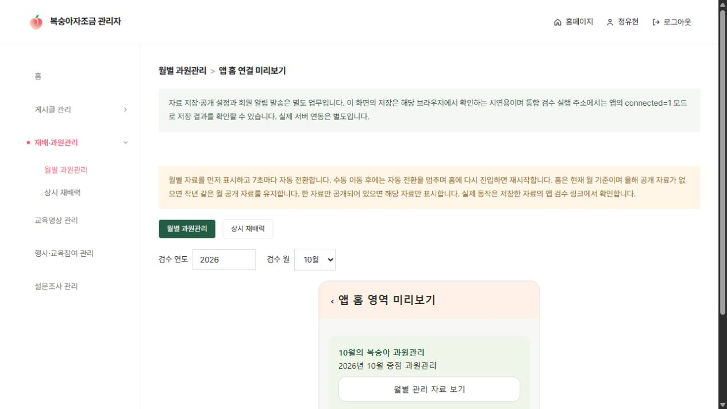
복숭아자조금 PC 관리자 / 화면기획서
ADM-HOME-03
앱 홈 연결 미리보기 · 자료 전환
home-content-preview.html
① 검수 대상
관리자에서 검수 연도·월을 바꿔 자료를 확인합니다. 실제 앱에는 연도 선택 없이 현재 월 기준 자료를 표시합니다.
② 자동 전환
월별 과원관리를 먼저 표시하고 7초마다 재배력으로 전환합니다. 수동 이동 후 자동 전환을 멈추며 홈 재진입 시 다시 시작합니다.
③ 노출·이동
공개 자료가 하나면 하나만 표시합니다. 올해 월 자료가 없으면 작년 같은 월을 조회하며 자료 선택 시 해당 상세로 이동합니다.
화면의 제목·인원·응답은 표시 예시입니다.
복숭아자조금 PC 관리자 · 상시 재배력
27 / 123
2026.10.28
Notes:
화면 ID: ADM-HOME-03
화면 경로: home-content-preview.html
검수 대상
관리자에서 검수 연도·월을 바꿔 자료를 확인합니다. 실제 앱에는 연도 선택 없이 현재 월 기준 자료를 표시합니다.
자동 전환
월별 과원관리를 먼저 표시하고 7초마다 재배력으로 전환합니다. 수동 이동 후 자동 전환을 멈추며 홈 재진입 시 다시 시작합니다.
노출·이동
공개 자료가 하나면 하나만 표시합니다. 올해 월 자료가 없으면 작년 같은 월을 조회하며 자료 선택 시 해당 상세로 이동합니다.
구역: 04 상시 재배력
화면의 제목·인원·응답은 표시 예시입니다.

Slide 28
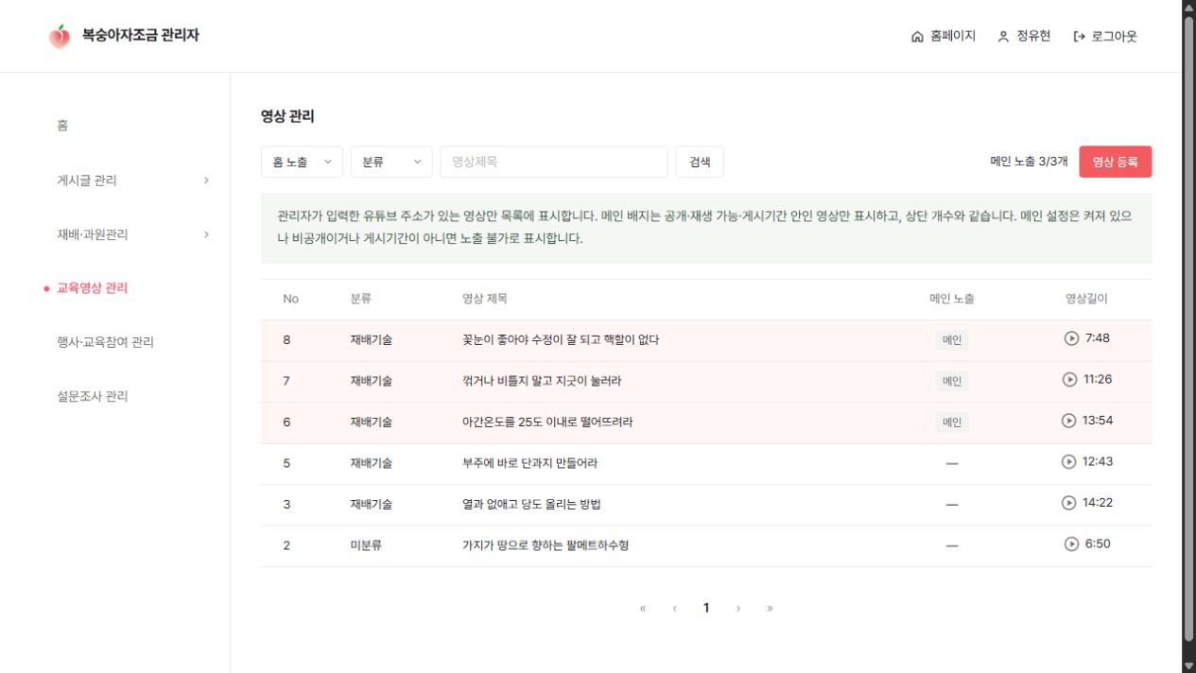
복숭아자조금 PC 관리자 / 화면기획서
ADM-VIDEO-01
교육영상 · 목록과 검색
videos-list.html
① 조회 조건
홈 노출·분류·영상제목으로 조회합니다. 관리자가 입력한 유튜브 주소가 있는 영상을 목록에 표시합니다.
② 메인 노출
실제 노출 중인 영상을 배지와 배경으로 구분합니다. 메인 설정이 켜져도 비공개·기간 밖·URL 오류면 노출 불가 사유를 표시합니다.
③ 영상 등록·상세
영상 등록으로 새 영상을 작성합니다. 제목은 해당 영상 상세로 이동합니다. 메인 노출 개수는 최대 3개 기준으로 표시합니다.
화면의 제목·인원·응답은 표시 예시입니다.
복숭아자조금 PC 관리자 · 교육영상 관리
28 / 123
2026.10.28
Notes:
화면 ID: ADM-VIDEO-01
화면 경로: videos-list.html
조회 조건
홈 노출·분류·영상제목으로 조회합니다. 관리자가 입력한 유튜브 주소가 있는 영상을 목록에 표시합니다.
메인 노출
실제 노출 중인 영상을 배지와 배경으로 구분합니다. 메인 설정이 켜져도 비공개·기간 밖·URL 오류면 노출 불가 사유를 표시합니다.
영상 등록·상세
영상 등록으로 새 영상을 작성합니다. 제목은 해당 영상 상세로 이동합니다. 메인 노출 개수는 최대 3개 기준으로 표시합니다.
구역: 05 교육영상 관리
화면의 제목·인원·응답은 표시 예시입니다.

Slide 29
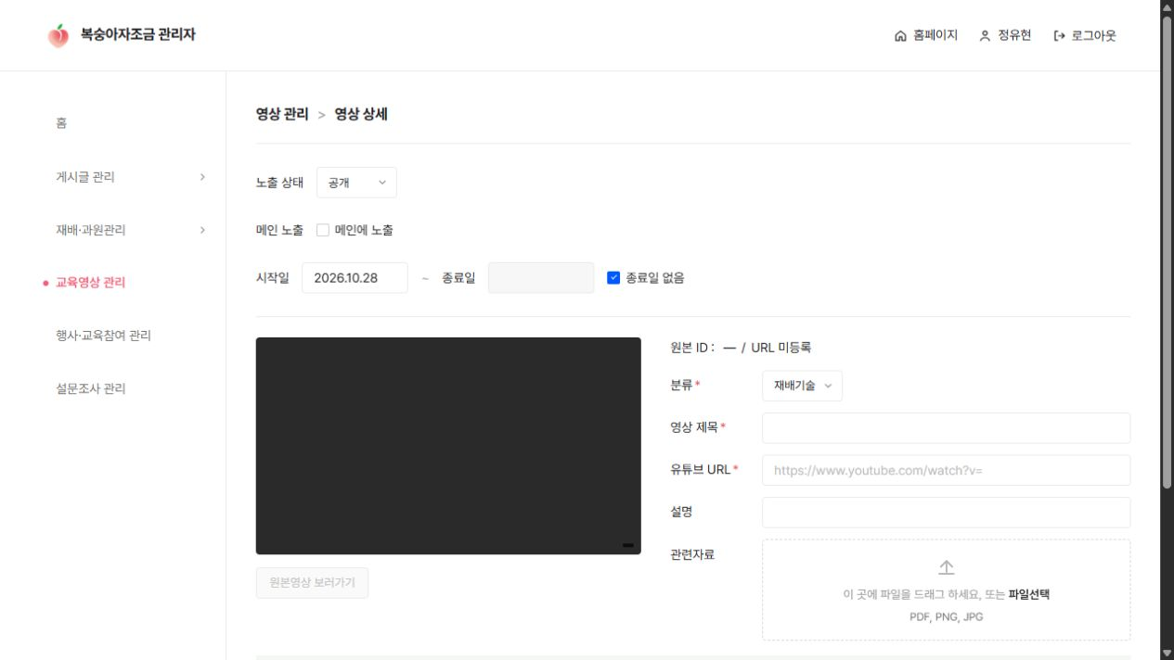
복숭아자조금 PC 관리자 / 화면기획서
ADM-VIDEO-NEW
교육영상 등록
videos-detail.html?new=1
① 새 영상 작성
영상 등록으로 공개 상태·게시기간·분류·영상 제목·유튜브 URL·설명·관련자료를 입력합니다.
② 유튜브 URL
유효한 주소를 입력하면 원본 ID·재생 상태·썸네일을 확인합니다. 제목·분류·유튜브 URL은 필수입니다.
③ 저장·메인
저장 성공 후 영상 목록으로 돌아갑니다. 메인 노출 선택은 게시기간이 겹치는 영상의 최대 3개 제한을 적용합니다.
화면의 제목·인원·응답은 표시 예시입니다.
복숭아자조금 PC 관리자 · 교육영상 관리
29 / 123
2026.10.28
Notes:
화면 ID: ADM-VIDEO-NEW
화면 경로: videos-detail.html?new=1
새 영상 작성
영상 등록으로 공개 상태·게시기간·분류·영상 제목·유튜브 URL·설명·관련자료를 입력합니다.
유튜브 URL
유효한 주소를 입력하면 원본 ID·재생 상태·썸네일을 확인합니다. 제목·분류·유튜브 URL은 필수입니다.
저장·메인
저장 성공 후 영상 목록으로 돌아갑니다. 메인 노출 선택은 게시기간이 겹치는 영상의 최대 3개 제한을 적용합니다.
구역: 05 교육영상 관리
화면의 제목·인원·응답은 표시 예시입니다.

Slide 30
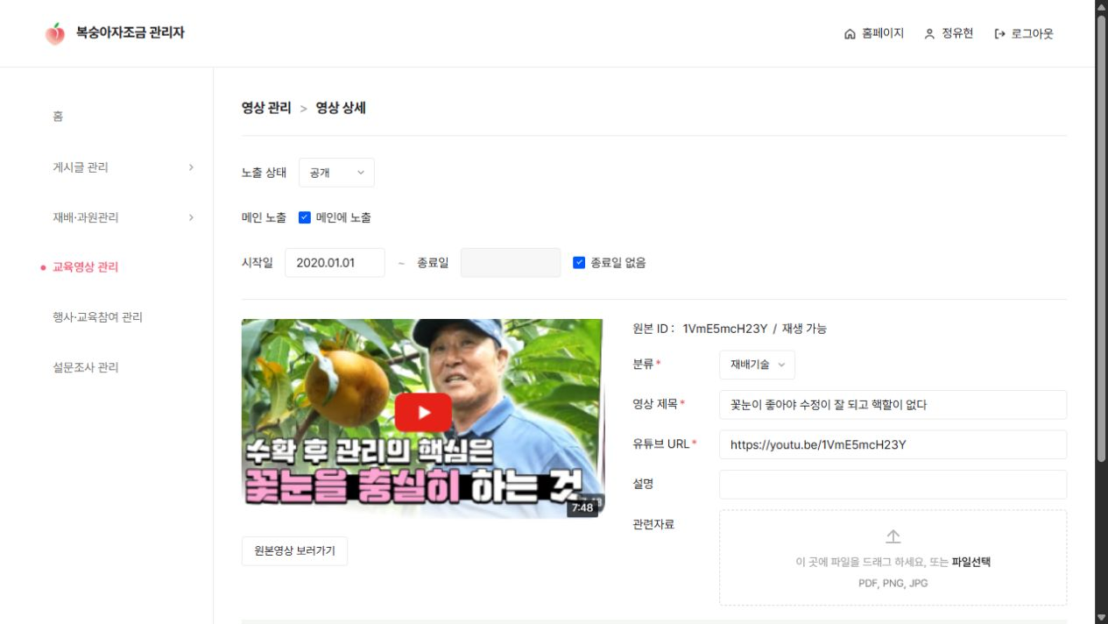
복숭아자조금 PC 관리자 / 화면기획서
ADM-VIDEO-02
교육영상 상세 · 공개와 홈 노출
videos-detail.html?id=8
① 공개·게시기간
공개 상태와 게시 시작일·종료일을 설정합니다. 종료일 없음 미선택 시 종료일은 필수이며 날짜 역전을 허용하지 않습니다.
② 공통 메인 노출
메인에 노출은 웹과 앱에서 함께 쓰는 한 개 설정입니다. Web·App을 나누어 선택하지 않습니다.
③ 노출 조건
공개·재생 가능·게시기간 안이며 유효한 유튜브 URL이 있는 영상만 메인 노출 대상으로 계산합니다. 최대 3개입니다.
화면의 제목·인원·응답은 표시 예시입니다.
복숭아자조금 PC 관리자 · 교육영상 관리
30 / 123
2026.10.28
Notes:
화면 ID: ADM-VIDEO-02
화면 경로: videos-detail.html?id=8
공개·게시기간
공개 상태와 게시 시작일·종료일을 설정합니다. 종료일 없음 미선택 시 종료일은 필수이며 날짜 역전을 허용하지 않습니다.
공통 메인 노출
메인에 노출은 웹과 앱에서 함께 쓰는 한 개 설정입니다. Web·App을 나누어 선택하지 않습니다.
노출 조건
공개·재생 가능·게시기간 안이며 유효한 유튜브 URL이 있는 영상만 메인 노출 대상으로 계산합니다. 최대 3개입니다.
구역: 05 교육영상 관리
화면의 제목·인원·응답은 표시 예시입니다.

Slide 31
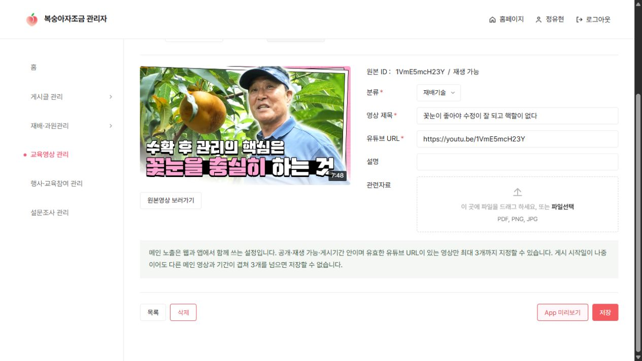
복숭아자조금 PC 관리자 / 화면기획서
ADM-VIDEO-03
교육영상 상세 · 표시 정보와 관련자료
videos-detail.html?id=8
① 원본과 분류
원본 ID·재생 정보는 조회하고 원본영상 보기를 제공합니다. 가공 분류는 재배기술·생육단계 중 선택하며 필수입니다.
② 표시 제목·설명
표시 제목은 필수, 설명은 선택입니다. 원본 제목과 사용자에게 보여 줄 표시 제목을 구분해 보존합니다.
③ 관련자료
PDF·PNG·JPG 중 한 파일을 선택하고 제거합니다. 현재 선택값과 표시 정보를 확인한 뒤 저장합니다.
화면의 제목·인원·응답은 표시 예시입니다.
복숭아자조금 PC 관리자 · 교육영상 관리
31 / 123
2026.10.28
Notes:
화면 ID: ADM-VIDEO-03
화면 경로: videos-detail.html?id=8
원본과 분류
원본 ID·재생 정보는 조회하고 원본영상 보기를 제공합니다. 가공 분류는 재배기술·생육단계 중 선택하며 필수입니다.
표시 제목·설명
표시 제목은 필수, 설명은 선택입니다. 원본 제목과 사용자에게 보여 줄 표시 제목을 구분해 보존합니다.
관련자료
PDF·PNG·JPG 중 한 파일을 선택하고 제거합니다. 현재 선택값과 표시 정보를 확인한 뒤 저장합니다.
구역: 05 교육영상 관리
화면의 제목·인원·응답은 표시 예시입니다.

Slide 32
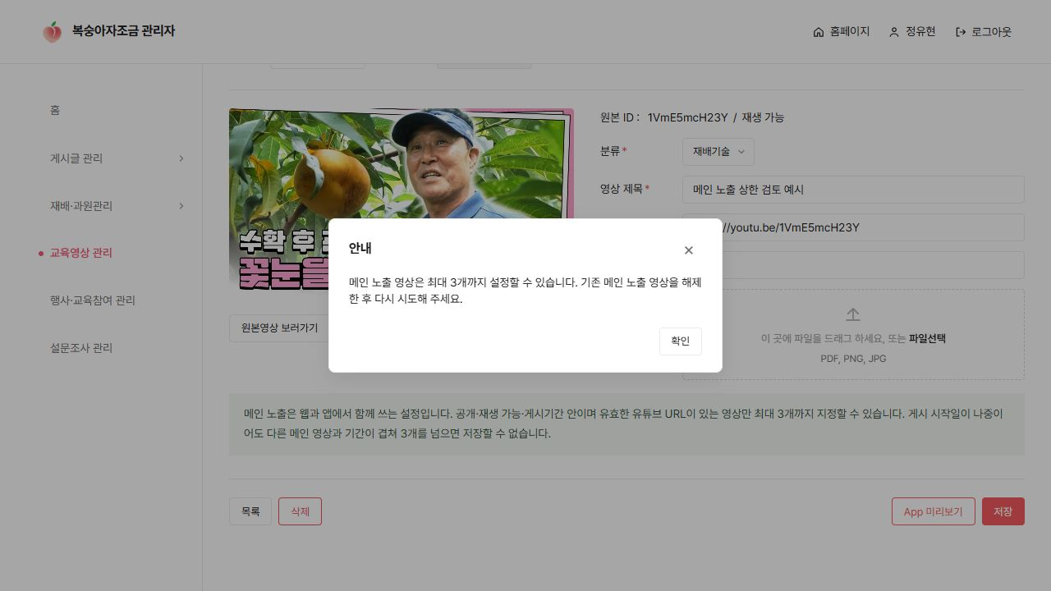
복숭아자조금 PC 관리자 / 화면기획서
ADM-VIDEO-04
교육영상 · 메인 노출 상한 확인
videos-detail.html · 메인 노출 상한 확인
① 메인 설정
메인에 노출을 선택해 웹과 앱의 공통 메인 대상으로 설정합니다.
② 최대 3개 검사
현재 날짜뿐 아니라 게시기간이 겹치는 시점에도 메인 노출 영상이 3개를 넘으면 저장을 막습니다.
③ 기존 영상 해제
상한 초과는 기존 메인 영상을 해제한 뒤 다시 저장하도록 안내합니다. App 대표 한 개 자동 교체 기능은 제공하지 않습니다.
화면의 제목·인원·응답은 표시 예시입니다.
복숭아자조금 PC 관리자 · 교육영상 관리
32 / 123
2026.10.28
Notes:
화면 ID: ADM-VIDEO-04
화면 경로: videos-detail.html · 메인 노출 상한 확인
메인 설정
메인에 노출을 선택해 웹과 앱의 공통 메인 대상으로 설정합니다.
최대 3개 검사
현재 날짜뿐 아니라 게시기간이 겹치는 시점에도 메인 노출 영상이 3개를 넘으면 저장을 막습니다.
기존 영상 해제
상한 초과는 기존 메인 영상을 해제한 뒤 다시 저장하도록 안내합니다. App 대표 한 개 자동 교체 기능은 제공하지 않습니다.
구역: 05 교육영상 관리
화면의 제목·인원·응답은 표시 예시입니다.

Slide 33
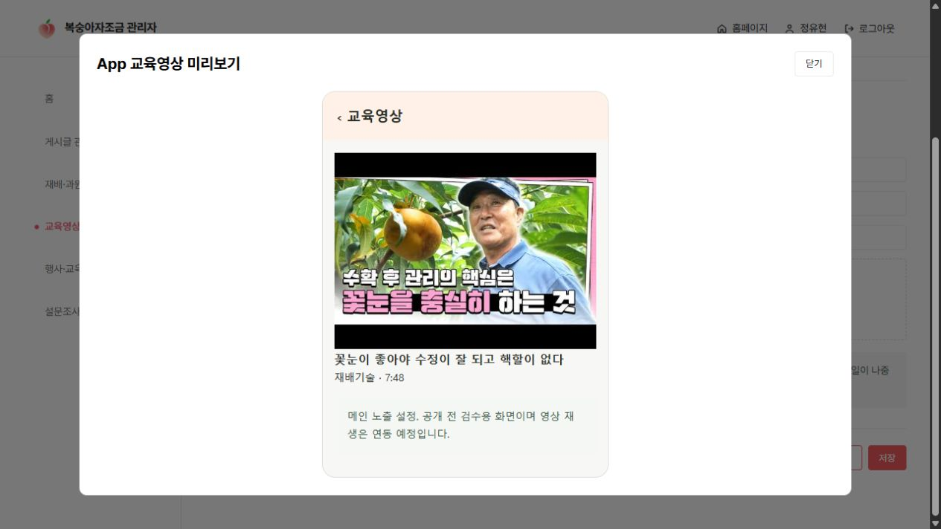
복숭아자조금 PC 관리자 / 화면기획서
ADM-VIDEO-05
교육영상 · App 미리보기
videos-detail.html?id=8
① 상세 확인
저장 전 제목·분류·설명·썸네일·첨부를 확인합니다. 미리보기 전에 필수값을 검사합니다.
② 파일 미리보기
선택한 관련자료를 열어 확인하고 닫으면 영상 상세로 복귀합니다. 미리보기는 메인 노출 설정도 안내합니다.
③ 저장 결과
저장 성공 시 영상 목록으로 복귀합니다. 오류 시 안내창을 표시하고 입력값을 유지하며 저장 버튼을 다시 활성화합니다.
화면의 제목·인원·응답은 표시 예시입니다.
복숭아자조금 PC 관리자 · 교육영상 관리
33 / 123
2026.10.28
Notes:
화면 ID: ADM-VIDEO-05
화면 경로: videos-detail.html?id=8
상세 확인
저장 전 제목·분류·설명·썸네일·첨부를 확인합니다. 미리보기 전에 필수값을 검사합니다.
파일 미리보기
선택한 관련자료를 열어 확인하고 닫으면 영상 상세로 복귀합니다. 미리보기는 메인 노출 설정도 안내합니다.
저장 결과
저장 성공 시 영상 목록으로 복귀합니다. 오류 시 안내창을 표시하고 입력값을 유지하며 저장 버튼을 다시 활성화합니다.
구역: 05 교육영상 관리
화면의 제목·인원·응답은 표시 예시입니다.

Slide 34
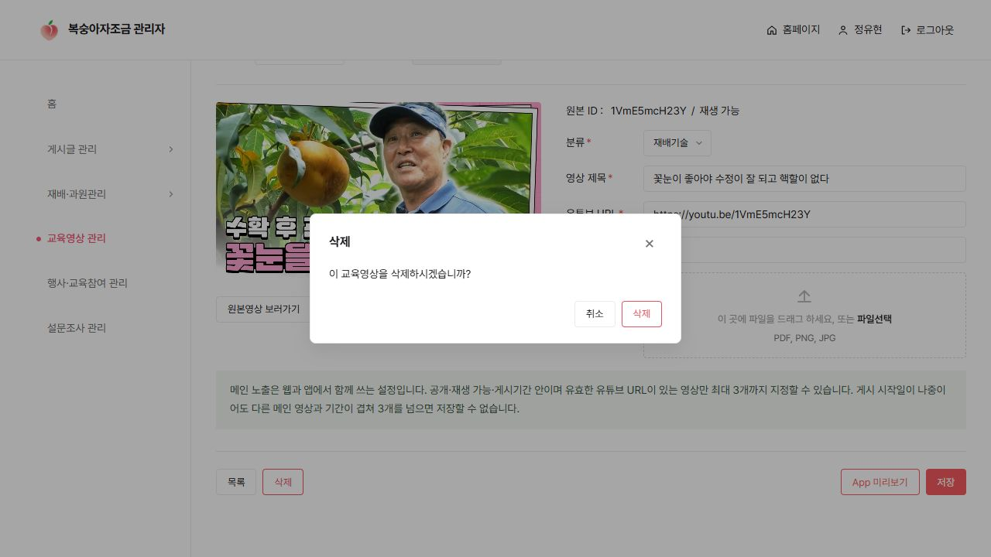
복숭아자조금 PC 관리자 / 화면기획서
ADM-VIDEO-06
교육영상 · 삭제와 이탈 확인
videos-detail.html?id=8
① 영상 삭제
삭제 버튼은 확인창을 엽니다. 확인 후 관리 대상 영상을 삭제 처리하고 영상 목록으로 이동합니다.
② 사용자 반영
삭제한 영상은 목록·홈·연결 자료 대상에서 제외합니다. 외부 유튜브 원본 영상 자체를 삭제하는 기능은 아닙니다.
③ 미저장 이탈
변경 후 목록으로 이동하면 확인창을 표시합니다. 저장하지 않고 이동 또는 작성 계속을 선택하며 없는 영상 ID는 오류로 안내합니다.
화면의 제목·인원·응답은 표시 예시입니다.
복숭아자조금 PC 관리자 · 교육영상 관리
34 / 123
2026.10.28
Notes:
화면 ID: ADM-VIDEO-06
화면 경로: videos-detail.html?id=8
영상 삭제
삭제 버튼은 확인창을 엽니다. 확인 후 관리 대상 영상을 삭제 처리하고 영상 목록으로 이동합니다.
사용자 반영
삭제한 영상은 목록·홈·연결 자료 대상에서 제외합니다. 외부 유튜브 원본 영상 자체를 삭제하는 기능은 아닙니다.
미저장 이탈
변경 후 목록으로 이동하면 확인창을 표시합니다. 저장하지 않고 이동 또는 작성 계속을 선택하며 없는 영상 ID는 오류로 안내합니다.
구역: 05 교육영상 관리
화면의 제목·인원·응답은 표시 예시입니다.

Slide 35
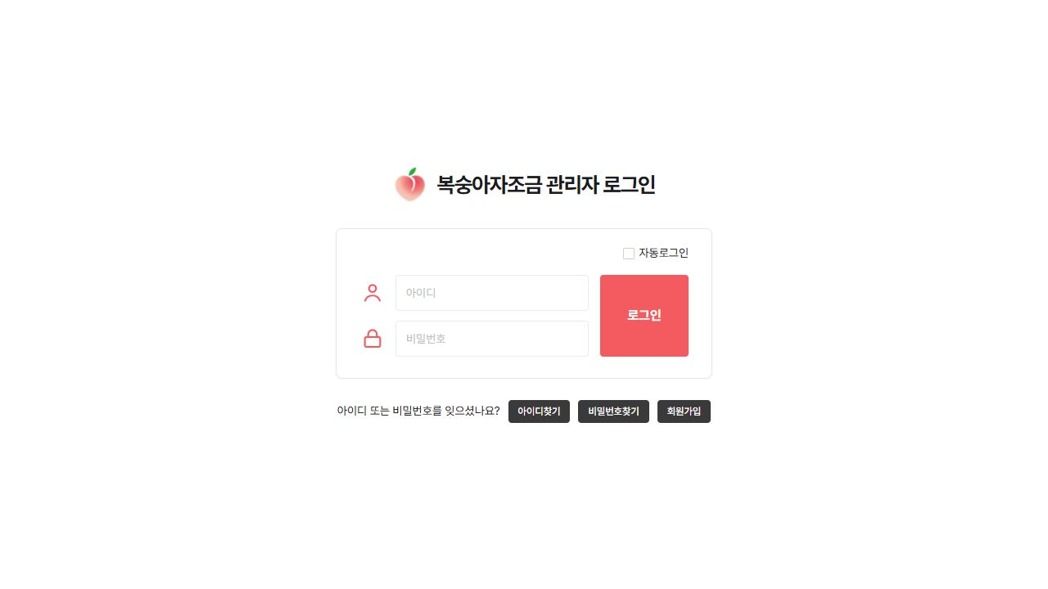
복숭아자조금 PC 관리자 / 화면기획서
ADM-AUTH-01
로그인
login.html
① 로그인
아이디와 비밀번호를 입력해 로그인합니다. 성공하면 관리자 홈으로 이동하며 실패하면 입력 화면에서 안내합니다.
② 계정 찾기
아이디찾기·비밀번호찾기는 해당 찾기 화면으로 연결합니다. 등록된 관리자 정보와 휴대폰 인증을 사용합니다.
③ 회원가입
회원가입은 공통 가입 인증코드 확인 팝업을 먼저 엽니다. 코드 확인 뒤 가입 폼으로 이동합니다.
화면의 제목·인원·응답은 표시 예시입니다.
복숭아자조금 PC 관리자 · 로그인·계정 찾기
35 / 123
2026.10.28
Notes:
화면 ID: ADM-AUTH-01
화면 경로: login.html
로그인
아이디와 비밀번호를 입력해 로그인합니다. 성공하면 관리자 홈으로 이동하며 실패하면 입력 화면에서 안내합니다.
계정 찾기
아이디찾기·비밀번호찾기는 해당 찾기 화면으로 연결합니다. 등록된 관리자 정보와 휴대폰 인증을 사용합니다.
회원가입
회원가입은 공통 가입 인증코드 확인 팝업을 먼저 엽니다. 코드 확인 뒤 가입 폼으로 이동합니다.
구역: 06 로그인·계정 찾기
화면의 제목·인원·응답은 표시 예시입니다.

Slide 36
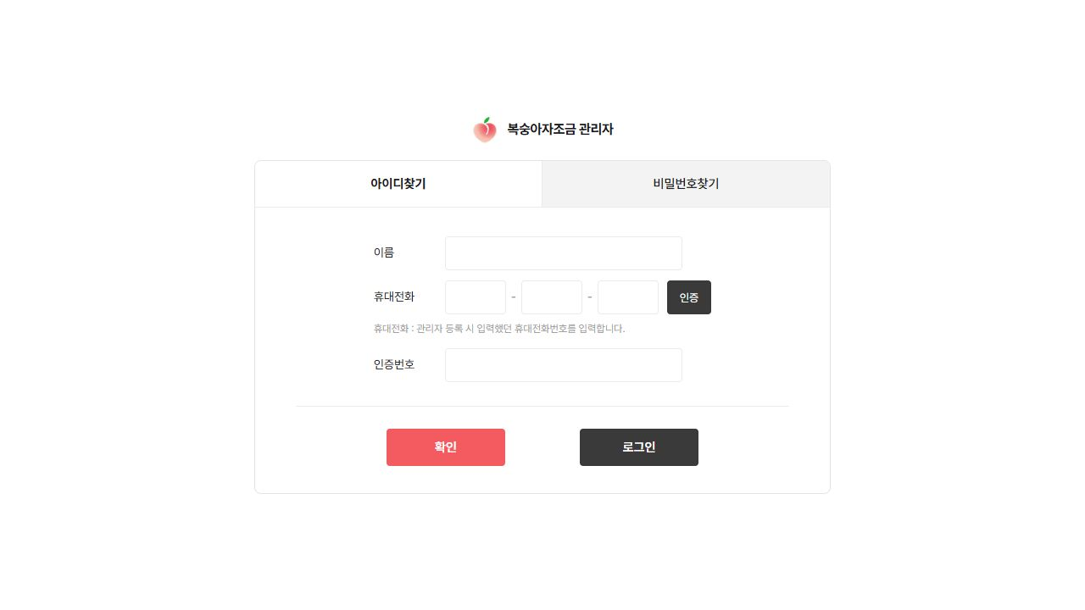
복숭아자조금 PC 관리자 / 화면기획서
ADM-AUTH-02
아이디 찾기
find-account.html#id
① 가입 정보 입력
가입 시 입력한 이름·휴대폰 번호로 본인 확인을 시작합니다. 잘못된 형식은 입력란에서 안내합니다.
② 휴대폰 인증
등록된 번호의 SMS 인증번호를 확인합니다. 인증번호 발송·확인 실패는 입력을 유지하고 재시도합니다.
③ 결과·복귀
확인 성공 시 등록 아이디를 안내합니다. 로그인으로 돌아가거나 비밀번호 찾기로 이동합니다.
화면의 제목·인원·응답은 표시 예시입니다.
복숭아자조금 PC 관리자 · 로그인·계정 찾기
36 / 123
2026.10.28
Notes:
화면 ID: ADM-AUTH-02
화면 경로: find-account.html#id
가입 정보 입력
가입 시 입력한 이름·휴대폰 번호로 본인 확인을 시작합니다. 잘못된 형식은 입력란에서 안내합니다.
휴대폰 인증
등록된 번호의 SMS 인증번호를 확인합니다. 인증번호 발송·확인 실패는 입력을 유지하고 재시도합니다.
결과·복귀
확인 성공 시 등록 아이디를 안내합니다. 로그인으로 돌아가거나 비밀번호 찾기로 이동합니다.
구역: 06 로그인·계정 찾기
화면의 제목·인원·응답은 표시 예시입니다.

Slide 37
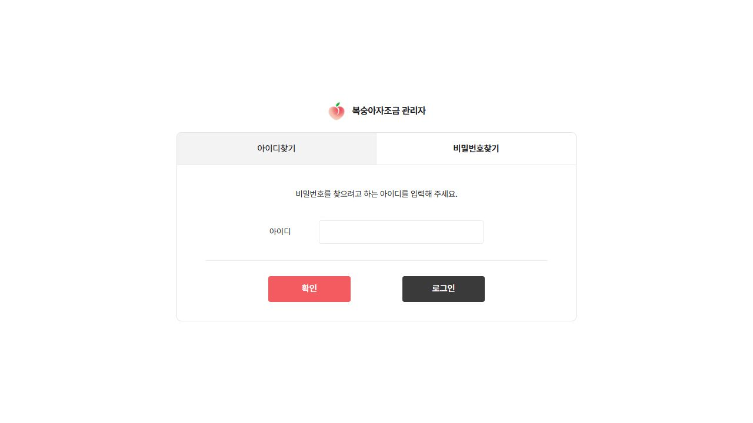
복숭아자조금 PC 관리자 / 화면기획서
ADM-AUTH-03
비밀번호 찾기
find-account.html#password
① 아이디 확인
등록된 관리자 아이디를 입력하고 계정 확인을 진행합니다. 없는 계정은 같은 화면에서 안내합니다.
② 임시 비밀번호 안내
등록된 아이디를 확인하면 등록 휴대전화로 임시 비밀번호를 발송했다는 안내를 표시합니다. 이 화면에 새 비밀번호 입력 단계는 없습니다.
③ 로그인 복귀
안내 후 로그인으로 돌아갑니다. 현재 비밀번호를 알고 변경하는 기능은 내 관리자 정보의 비밀번호 변경입니다.
화면의 제목·인원·응답은 표시 예시입니다.
복숭아자조금 PC 관리자 · 로그인·계정 찾기
37 / 123
2026.10.28
Notes:
화면 ID: ADM-AUTH-03
화면 경로: find-account.html#password
아이디 확인
등록된 관리자 아이디를 입력하고 계정 확인을 진행합니다. 없는 계정은 같은 화면에서 안내합니다.
임시 비밀번호 안내
등록된 아이디를 확인하면 등록 휴대전화로 임시 비밀번호를 발송했다는 안내를 표시합니다. 이 화면에 새 비밀번호 입력 단계는 없습니다.
로그인 복귀
안내 후 로그인으로 돌아갑니다. 현재 비밀번호를 알고 변경하는 기능은 내 관리자 정보의 비밀번호 변경입니다.
구역: 06 로그인·계정 찾기
화면의 제목·인원·응답은 표시 예시입니다.

Slide 38
복숭아자조금 PC 관리자 / 화면기획서
ADM-FLOW-S
설문 관리 · 화면 흐름
업무 흐름
목록
① 작성과 설정
01
제목·상태·응답기간 조회
기간·질문·개인정보 동의·완료 안내를 같은 작성 화면에서 편집합니다. 흐름도는 작성 화면에서 열고 돌아옵니다.
↓
02
작성
기본정보 → 기간 → 질문 → 동의 → 완료 안내
② 저장 구분
↓
임시저장은 미공개 보관입니다. 새 설문의 저장은 공개와 참여 링크 생성을 포함합니다.
03
저장·공개
임시저장 또는 저장 후 링크 생성
↓
③ 미리보기·결과
04
운영 상세
기본정보·링크 / 응답 결과
목록·작성·상세의 문항 미리보기는 실제 응답과 분리됩니다. 결과는 같은 상세 안의 탭에서 확인합니다.
각 단계는 뒤의 실제 화면과 같은 업무 흐름을 설명합니다.
복숭아자조금 PC 관리자 · 설문 관리
38 / 123
2026.10.28
Notes:
화면 ID: ADM-FLOW-S
화면 경로: 업무 흐름
작성과 설정
기간·질문·개인정보 동의·완료 안내를 같은 작성 화면에서 편집합니다. 흐름도는 작성 화면에서 열고 돌아옵니다.
저장 구분
임시저장은 미공개 보관입니다. 새 설문의 저장은 공개와 참여 링크 생성을 포함합니다.
미리보기·결과
목록·작성·상세의 문항 미리보기는 실제 응답과 분리됩니다. 결과는 같은 상세 안의 탭에서 확인합니다.
구역: 07 설문 관리
각 단계는 뒤의 실제 화면과 같은 업무 흐름을 설명합니다.

Slide 39
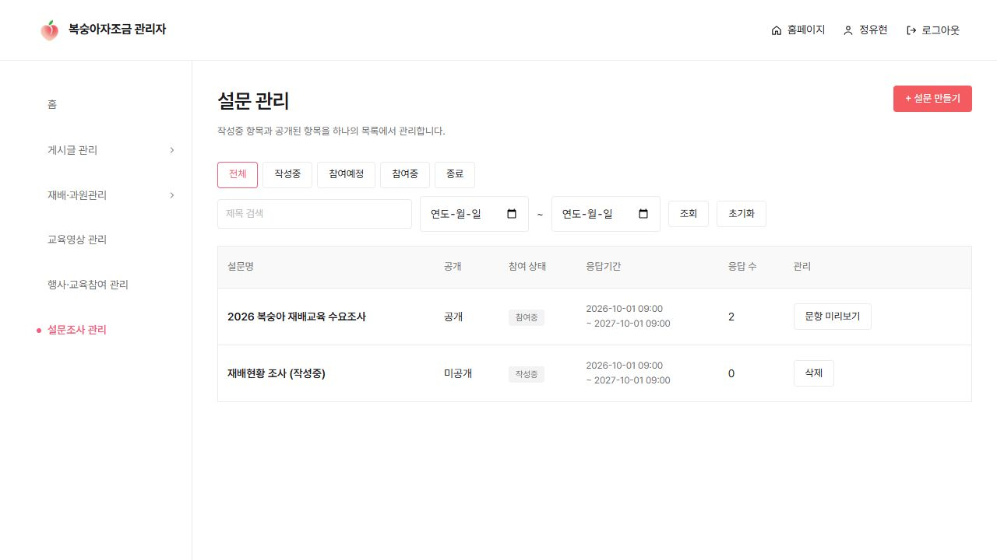
복숭아자조금 PC 관리자 / 화면기획서
ADM-S-01
설문 목록 조회와 미리보기
surveys-list.html
① 조회 조건
제목·상태·응답기간으로 조회합니다. 선택 기간과 겹치는 설문을 포함하며, 초기화하면 조회 조건을 비웁니다.
1
② 제목으로 이동
2
3
공개된 설문 제목은 상세로, 작성중 제목은 작성 화면으로 이동합니다. 별도 상세 버튼은 제공하지 않습니다.
③ 미리보기·삭제
공개 설문은 문항 미리보기를 제공합니다. 작성중은 삭제할 수 있으며, 응답이 있는 문서는 삭제할 수 없습니다.
화면의 제목·인원·응답은 표시 예시입니다.
복숭아자조금 PC 관리자 · 설문 관리
39 / 123
2026.10.28
Notes:
화면 ID: ADM-S-01
화면 경로: surveys-list.html
조회 조건
제목·상태·응답기간으로 조회합니다. 선택 기간과 겹치는 설문을 포함하며, 초기화하면 조회 조건을 비웁니다.
제목으로 이동
공개된 설문 제목은 상세로, 작성중 제목은 작성 화면으로 이동합니다. 별도 상세 버튼은 제공하지 않습니다.
미리보기·삭제
공개 설문은 문항 미리보기를 제공합니다. 작성중은 삭제할 수 있으며, 응답이 있는 문서는 삭제할 수 없습니다.
화면 세부 규칙
화면 ID: ADM-S-01
제목·상태·응답기간으로 조회합니다. 기간은 선택 범위와 겹치는 설문을 포함합니다. 제목을 누르면 공개 문서는 상세, 작성중 문서는 작성 화면으로 이동합니다. 공개된 설문은 문항 미리보기, 작성중 문서는 삭제를 제공합니다. 응답이 있으면 삭제할 수 없습니다.
구역: 07 설문 관리
화면의 제목·인원·응답은 표시 예시입니다.

Slide 40
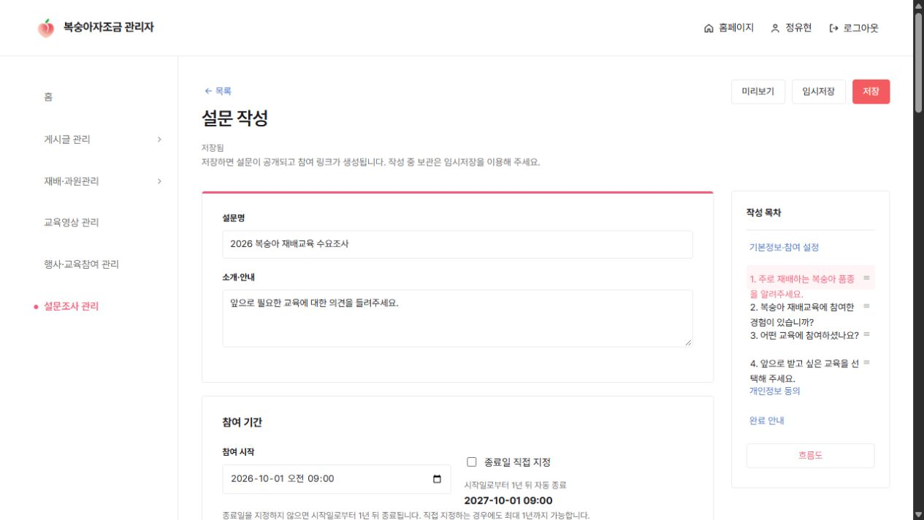
복숭아자조금 PC 관리자 / 화면기획서
ADM-S-02
설문 작성 기본정보와 자동 종료
surveys-create.html / surveys-edit.html
① 기본정보
3
설문명·소개·참여 시작일시를 입력합니다. 안내 문구는 입력을 돕는 문구이며 실제 작성 내용으로 저장하지 않습니다.
1
② 자동 종료
종료일 직접 지정은 기본 해제입니다. 시작일부터 1년 뒤 자동 종료하며 직접 지정해도 최대 1년 이내입니다.
2
③ 저장과 공개
저장은 필수 입력 확인 후 공개하고 참여 링크를 생성합니다. 작성 중 보관은 임시저장을 사용합니다.
화면의 제목·인원·응답은 표시 예시입니다.
복숭아자조금 PC 관리자 · 설문 관리
40 / 123
2026.10.28
Notes:
화면 ID: ADM-S-02
화면 경로: surveys-create.html / surveys-edit.html
기본정보
설문명·소개·참여 시작일시를 입력합니다. 안내 문구는 입력을 돕는 문구이며 실제 작성 내용으로 저장하지 않습니다.
자동 종료
종료일 직접 지정은 기본 해제입니다. 시작일부터 1년 뒤 자동 종료하며 직접 지정해도 최대 1년 이내입니다.
저장과 공개
저장은 필수 입력 확인 후 공개하고 참여 링크를 생성합니다. 작성 중 보관은 임시저장을 사용합니다.
화면 세부 규칙
화면 ID: ADM-S-02
제목, 소개, 참여 시작일을 입력합니다. 종료일 직접 지정은 기본 해제이며 시작일로부터 1년 뒤 자동 종료합니다. 질문과 개인정보 동의, 완료 안내는 같은 작성 화면 아래에 이어집니다. 저장 버튼 아래에 공개·링크 생성 안내를 표시합니다. 임시저장은 공개하지 않습니다.
구역: 07 설문 관리
화면의 제목·인원·응답은 표시 예시입니다.

Slide 41
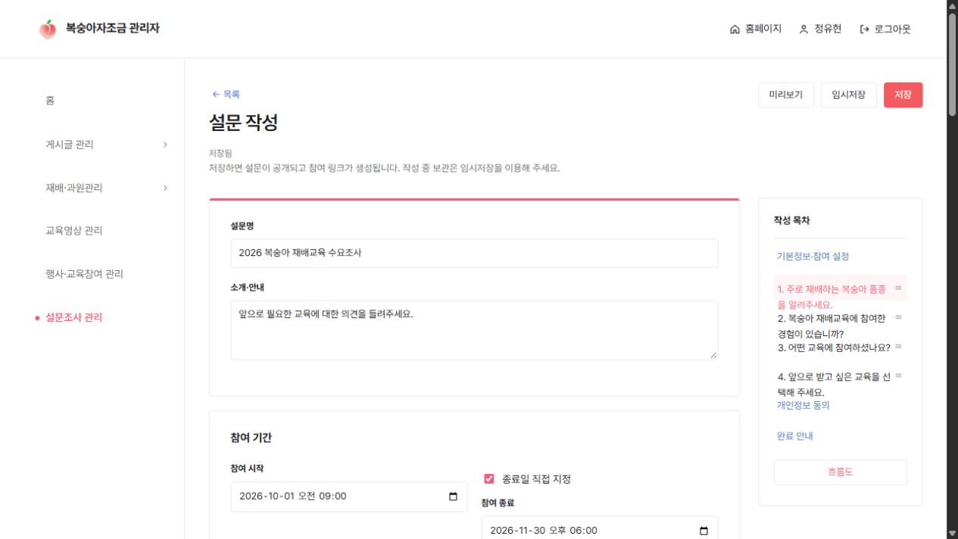
복숭아자조금 PC 관리자 / 화면기획서
ADM-S-03
종료일 직접 지정
surveys-create.html / surveys-edit.html
① 종료일 직접 지정
3
체크하면 종료일시 입력이 열립니다. 체크를 해제하면 시작일부터 1년 뒤 자동 종료로 돌아갑니다.
② 기간 검사
종료일시는 시작일시보다 뒤여야 하며, 시작일로부터 최대 1년을 넘을 수 없습니다.
1
③ 기존 문서 수정
2
기존 입력을 불러와 수정합니다. 저장한 종료일시를 기준으로 참여 가능 여부를 판단합니다.
화면의 제목·인원·응답은 표시 예시입니다.
복숭아자조금 PC 관리자 · 설문 관리
41 / 123
2026.10.28
Notes:
화면 ID: ADM-S-03
화면 경로: surveys-create.html / surveys-edit.html
종료일 직접 지정
체크하면 종료일시 입력이 열립니다. 체크를 해제하면 시작일부터 1년 뒤 자동 종료로 돌아갑니다.
기간 검사
종료일시는 시작일시보다 뒤여야 하며, 시작일로부터 최대 1년을 넘을 수 없습니다.
기존 문서 수정
기존 입력을 불러와 수정합니다. 저장한 종료일시를 기준으로 참여 가능 여부를 판단합니다.
화면 세부 규칙
화면 ID: ADM-S-03
종료일 직접 지정을 선택하면 종료일시를 입력합니다. 시작보다 뒤이며 최대 1년 이내여야 합니다. 선택을 해제하면 1년 뒤 자동 종료로 돌아갑니다.
구역: 07 설문 관리
화면의 제목·인원·응답은 표시 예시입니다.

Slide 42
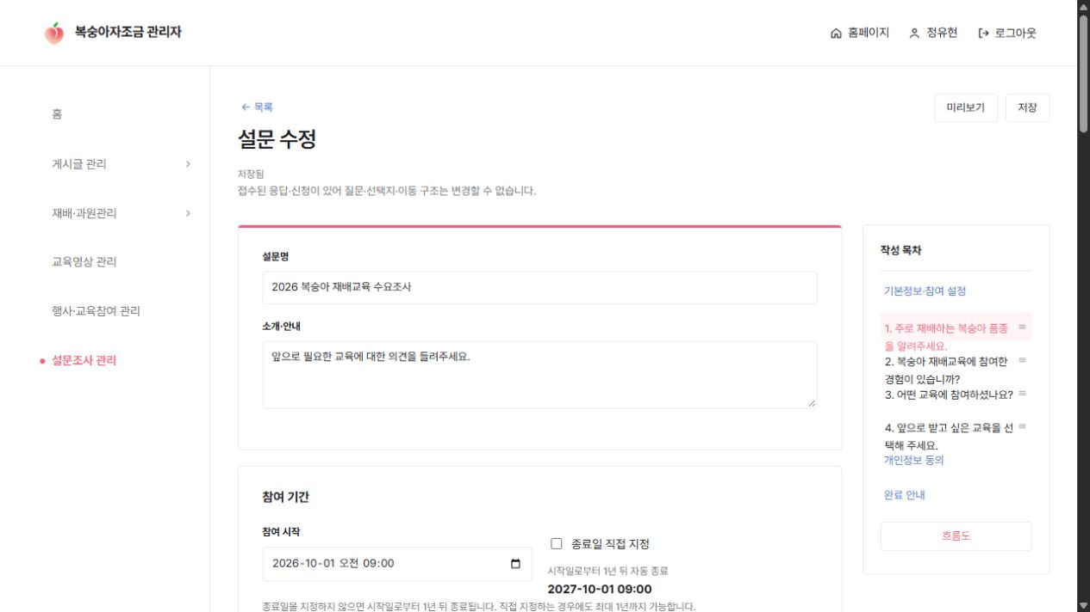
복숭아자조금 PC 관리자 / 화면기획서
ADM-S-02A
공개 후 수정과 문항 잠금
surveys-create.html / surveys-edit.html
① 질문 구조 잠금
3
실제 응답이 접수되면 질문 제목·유형·선택지·필수·순서·질문 이동을 변경할 수 없습니다.
1
2
② 수정 가능 정보
기본 안내·참여기간·동의·완료 문구는 수정할 수 있습니다. 작성 중 문서·동의가 바뀌면 참여자에게 재확인을 안내합니다.
③ 현재 질문 확인
잠긴 질문도 문항 미리보기로 확인할 수 있습니다. 미리보기 입력은 실제 결과에 저장하지 않습니다.
화면의 제목·인원·응답은 표시 예시입니다.
복숭아자조금 PC 관리자 · 설문 관리
42 / 123
2026.10.28
Notes:
화면 ID: ADM-S-02A
화면 경로: surveys-create.html / surveys-edit.html
질문 구조 잠금
실제 응답이 접수되면 질문 제목·유형·선택지·필수·순서·질문 이동을 변경할 수 없습니다.
수정 가능 정보
기본 안내·참여기간·동의·완료 문구는 수정할 수 있습니다. 작성 중 문서·동의가 바뀌면 참여자에게 재확인을 안내합니다.
현재 질문 확인
잠긴 질문도 문항 미리보기로 확인할 수 있습니다. 미리보기 입력은 실제 결과에 저장하지 않습니다.
화면 세부 규칙
화면 ID: ADM-S-02A
공개 후에는 수정 내용을 저장합니다. 접수된 응답이 있으면 질문 제목·유형·선택지·필수 여부·순서·이동 구조를 변경할 수 없습니다. 기본 안내와 기간, 완료 문구는 수정할 수 있습니다.
구역: 07 설문 관리
화면의 제목·인원·응답은 표시 예시입니다.

Slide 43
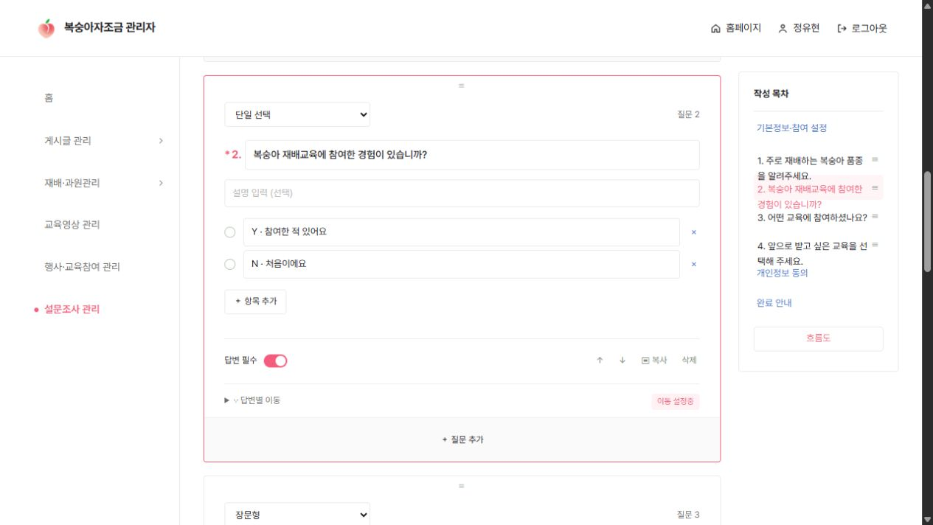
복숭아자조금 PC 관리자 / 화면기획서
ADM-S-04
질문 카드 작성
surveys-create.html / surveys-edit.html
① 질문 작성
유형·질문 제목·설명·필수 여부를 편집합니다. 실제 응답이 생기면 질문 구조는 잠깁니다.
1
2
② 선택지 편집
선택형은 선택지를 두 개 이상 입력합니다. 빈 선택지는 저장 전에 안내하며 선택지를 추가할 수 있습니다.
3
③ 문항 구성
질문 추가·복사·삭제·순서 변경을 제공합니다. 답변별 이동과 전체 흐름도에서 연결을 확인합니다.
화면의 제목·인원·응답은 표시 예시입니다.
복숭아자조금 PC 관리자 · 설문 관리
43 / 123
2026.10.28
Notes:
화면 ID: ADM-S-04
화면 경로: surveys-create.html / surveys-edit.html
질문 작성
유형·질문 제목·설명·필수 여부를 편집합니다. 실제 응답이 생기면 질문 구조는 잠깁니다.
선택지 편집
선택형은 선택지를 두 개 이상 입력합니다. 빈 선택지는 저장 전에 안내하며 선택지를 추가할 수 있습니다.
문항 구성
질문 추가·복사·삭제·순서 변경을 제공합니다. 답변별 이동과 전체 흐름도에서 연결을 확인합니다.
화면 세부 규칙
화면 ID: ADM-S-04
질문 카드에서 유형·제목·설명·선택지·필수 여부를 편집합니다. 질문 추가, 복사, 삭제, 순서 변경을 제공합니다. 응답이 접수되면 질문 구조를 변경할 수 없습니다.
구역: 07 설문 관리
화면의 제목·인원·응답은 표시 예시입니다.

Slide 44
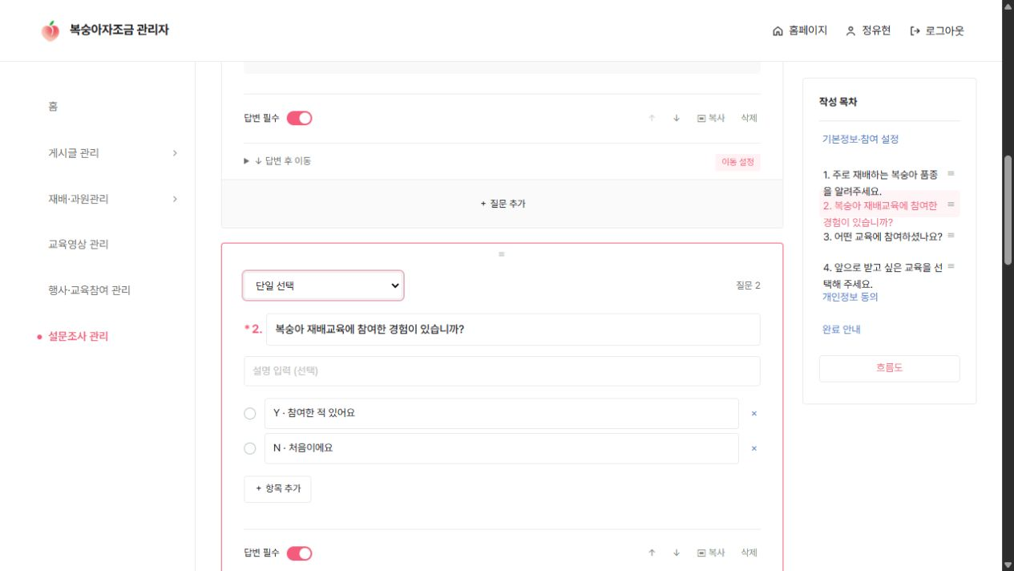
복숭아자조금 PC 관리자 / 화면기획서
ADM-S-05
질문 유형 선택
surveys-create.html / surveys-edit.html
① 지원 유형
단일 선택·복수 선택·단답형·장문형·평점형을 제공합니다. 질문에 맞는 유형을 선택합니다.
1
② 선택형 입력
단일·복수 선택은 선택지 문구를 입력합니다. 빈 선택지 없이 두 개 이상 작성해야 합니다.
③ 유형별 이동
단일 선택은 답변별 이동을, 나머지 유형은 문항 공통 이동을 설정합니다. 평점은 1~5점입니다.
화면의 제목·인원·응답은 표시 예시입니다.
복숭아자조금 PC 관리자 · 설문 관리
44 / 123
2026.10.28
Notes:
화면 ID: ADM-S-05
화면 경로: surveys-create.html / surveys-edit.html
지원 유형
단일 선택·복수 선택·단답형·장문형·평점형을 제공합니다. 질문에 맞는 유형을 선택합니다.
선택형 입력
단일·복수 선택은 선택지 문구를 입력합니다. 빈 선택지 없이 두 개 이상 작성해야 합니다.
유형별 이동
단일 선택은 답변별 이동을, 나머지 유형은 문항 공통 이동을 설정합니다. 평점은 1~5점입니다.
화면 세부 규칙
화면 ID: ADM-S-05
단일 선택, 복수 선택, 단답형, 장문형, 평점형을 제공합니다. 선택형은 빈 선택지 없이 두 개 이상 입력합니다. 평점은 1~5점입니다.
구역: 07 설문 관리
화면의 제목·인원·응답은 표시 예시입니다.

Slide 45
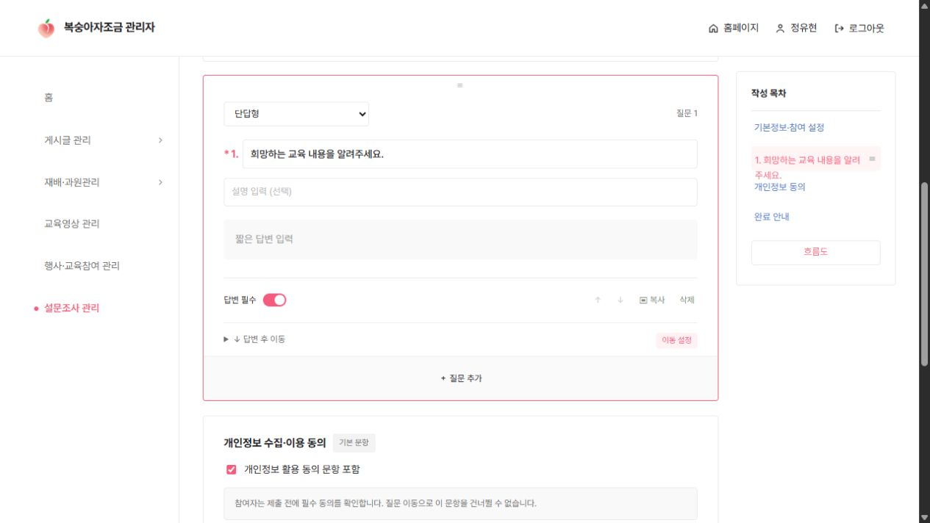
복숭아자조금 PC 관리자 / 화면기획서
ADM-S-05A
단답형 질문 작성
surveys-create.html / surveys-edit.html
① 질문 내용
단답형을 선택하고 질문 제목과 필요한 설명을 입력합니다. 참여자는 짧은 답변을 입력합니다.
② 답변 필수
필수 설정 시 답변 없이 진행할 수 없습니다. 선택 문항은 답변을 비워 둘 수 있습니다.
③ 답변 후 이동
문항의 이동 설정에서 다음 질문이나 제출 단계를 지정합니다. 장문형은 46쪽, 평점형은 47쪽에서 설명합니다.
화면의 제목·인원·응답은 표시 예시입니다.
복숭아자조금 PC 관리자 · 설문 관리
45 / 123
2026.10.28
Notes:
화면 ID: ADM-S-05A
화면 경로: surveys-create.html / surveys-edit.html
질문 내용
단답형을 선택하고 질문 제목과 필요한 설명을 입력합니다. 참여자는 짧은 답변을 입력합니다.
답변 필수
필수 설정 시 답변 없이 진행할 수 없습니다. 선택 문항은 답변을 비워 둘 수 있습니다.
답변 후 이동
문항의 이동 설정에서 다음 질문이나 제출 단계를 지정합니다. 장문형은 46쪽, 평점형은 47쪽에서 설명합니다.
구역: 07 설문 관리
화면의 제목·인원·응답은 표시 예시입니다.

Slide 46

복숭아자조금 PC 관리자 / 화면기획서
ADM-S-05B
장문형 질문 작성
surveys-create.html / surveys-edit.html
① 장문 입력
긴 서술 답변을 받는 유형입니다. 제목·설명과 필수 여부를 편집합니다.
② 질문 공통 이동
답변 후 이동할 다음 질문을 문항 단위로 정합니다. 자기 자신이나 앞 질문은 선택할 수 없습니다.
③ 응답 처리
참여자는 긴 답변을 입력합니다. 필수 문항은 빈 값으로 다음 단계에 갈 수 없습니다.
화면의 제목·인원·응답은 표시 예시입니다.
복숭아자조금 PC 관리자 · 설문 관리
46 / 123
2026.10.28
Notes:
화면 ID: ADM-S-05B
화면 경로: surveys-create.html / surveys-edit.html
장문 입력
긴 서술 답변을 받는 유형입니다. 제목·설명과 필수 여부를 편집합니다.
질문 공통 이동
답변 후 이동할 다음 질문을 문항 단위로 정합니다. 자기 자신이나 앞 질문은 선택할 수 없습니다.
응답 처리
참여자는 긴 답변을 입력합니다. 필수 문항은 빈 값으로 다음 단계에 갈 수 없습니다.
구역: 07 설문 관리
화면의 제목·인원·응답은 표시 예시입니다.

Slide 47

복숭아자조금 PC 관리자 / 화면기획서
ADM-S-05C
평점형 질문 작성
surveys-create.html / surveys-edit.html
① 평점 범위
평점형은 1~5점입니다. 참여자는 점수 하나를 선택합니다.
② 필수·이동
필수 여부와 문항 공통 이동을 설정합니다. 선택지별 이동은 단일 선택에서 사용합니다.
③ 질문 잠금
실제 응답 접수 후 유형·필수·이동을 포함한 질문 구조는 변경할 수 없습니다.
화면의 제목·인원·응답은 표시 예시입니다.
복숭아자조금 PC 관리자 · 설문 관리
47 / 123
2026.10.28
Notes:
화면 ID: ADM-S-05C
화면 경로: surveys-create.html / surveys-edit.html
평점 범위
평점형은 1~5점입니다. 참여자는 점수 하나를 선택합니다.
필수·이동
필수 여부와 문항 공통 이동을 설정합니다. 선택지별 이동은 단일 선택에서 사용합니다.
질문 잠금
실제 응답 접수 후 유형·필수·이동을 포함한 질문 구조는 변경할 수 없습니다.
구역: 07 설문 관리
화면의 제목·인원·응답은 표시 예시입니다.

Slide 48
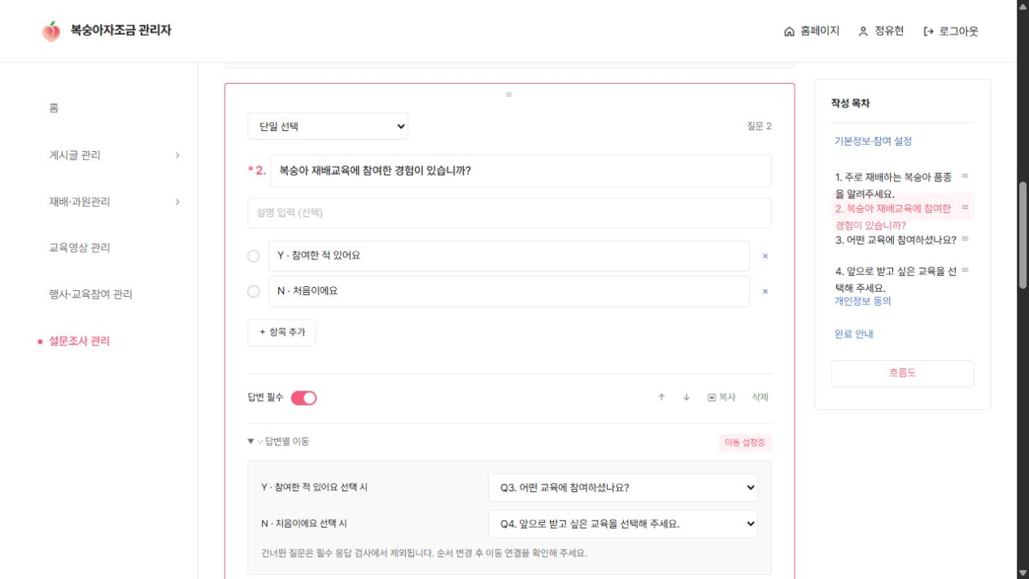
복숭아자조금 PC 관리자 / 화면기획서
ADM-S-06
답변별 질문 이동 설정
surveys-create.html / surveys-edit.html
① 답변별 이동
단일 선택의 각 선택지마다 다음 질문을 정합니다. Y는 후속 질문, N은 공통 질문으로 이동할 수 있습니다.
② 이동 제한
자기 자신·앞 질문·없는 질문으로 이동할 수 없습니다. 건너뛴 문항은 필수 답변 검사에서 제외합니다.
③ 제출 전 동의
질문 종료로 이동해도 개인정보 동의를 포함했다면 별도 동의 화면을 거친 뒤 제출합니다.
화면의 제목·인원·응답은 표시 예시입니다.
복숭아자조금 PC 관리자 · 설문 관리
48 / 123
2026.10.28
Notes:
화면 ID: ADM-S-06
화면 경로: surveys-create.html / surveys-edit.html
답변별 이동
단일 선택의 각 선택지마다 다음 질문을 정합니다. Y는 후속 질문, N은 공통 질문으로 이동할 수 있습니다.
이동 제한
자기 자신·앞 질문·없는 질문으로 이동할 수 없습니다. 건너뛴 문항은 필수 답변 검사에서 제외합니다.
제출 전 동의
질문 종료로 이동해도 개인정보 동의를 포함했다면 별도 동의 화면을 거친 뒤 제출합니다.
화면 세부 규칙
화면 ID: ADM-S-06
질문 2에서 Y는 후속 질문으로, N은 그 질문을 건너뛰어 다음 공통 질문으로 이동합니다. 앞 질문·자기 자신·없는 질문으로 이동할 수 없습니다. 방문하지 않은 질문은 필수 검사에서 제외합니다. 질문 종료 뒤에도 포함된 개인정보 동의는 거칩니다.
구역: 07 설문 관리
화면의 제목·인원·응답은 표시 예시입니다.

Slide 49
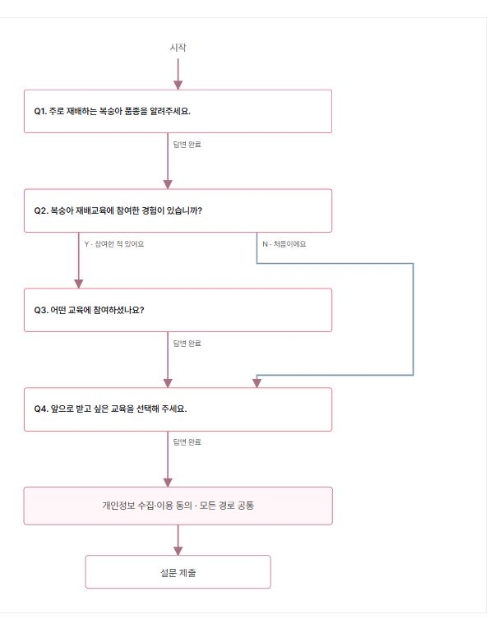
복숭아자조금 PC 관리자 / 화면기획서
ADM-S-07
질문 흐름도
surveys-create.html / surveys-edit.html
① 질문 흐름 확인
질문과 답변에 따른 이동을 화살표로 확인합니다. 단일 선택은 각 선택지의 경로를 보여줍니다.
② 편집으로 복귀
흐름도의 문항을 선택하면 해당 질문 작성으로 돌아갑니다. 질문 작성으로 버튼도 제공합니다.
③ 연결 검사
도달할 수 없는 문항이나 잘못된 이동이 있으면 저장·미리보기 전에 수정하도록 안내합니다.
화면의 제목·인원·응답은 표시 예시입니다.
복숭아자조금 PC 관리자 · 설문 관리
49 / 123
2026.10.28
Notes:
화면 ID: ADM-S-07
화면 경로: surveys-create.html / surveys-edit.html
질문 흐름 확인
질문과 답변에 따른 이동을 화살표로 확인합니다. 단일 선택은 각 선택지의 경로를 보여줍니다.
편집으로 복귀
흐름도의 문항을 선택하면 해당 질문 작성으로 돌아갑니다. 질문 작성으로 버튼도 제공합니다.
연결 검사
도달할 수 없는 문항이나 잘못된 이동이 있으면 저장·미리보기 전에 수정하도록 안내합니다.
화면 세부 규칙
화면 ID: ADM-S-07
흐름도로 질문과 선택지에 따른 이동을 확인합니다. 문항을 누르면 해당 질문 편집으로 돌아갑니다. 모든 질문의 도달 여부와 올바른 이동을 확인합니다.
구역: 07 설문 관리
화면의 제목·인원·응답은 표시 예시입니다.

Slide 50
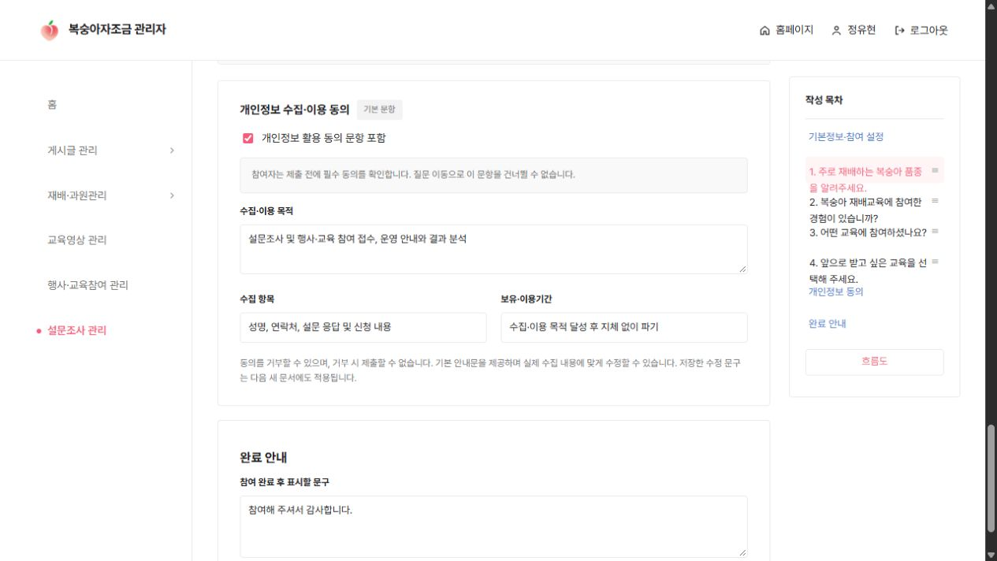
복숭아자조금 PC 관리자 / 화면기획서
ADM-S-08
개인정보 기본 문구와 완료 안내 작성
surveys-create.html / surveys-edit.html
① 동의 포함 선택
새 문서는 개인정보 동의를 기본 포함합니다. 포함을 해제하면 참여 화면의 동의 단계를 생략합니다.
1
2
② 기본 문구 수정
목적·수집 항목·보유기간을 수정할 수 있습니다. 저장한 문구는 다음 새 설문·행사에 적용하고 기존 문서는 유지합니다.
3
③ 완료 안내
작성 화면 맨 아래에서 완료 문구를 입력합니다. 실제 참여와 미리보기 완료에 해당 안내를 표시합니다.
화면의 제목·인원·응답은 표시 예시입니다.
복숭아자조금 PC 관리자 · 설문 관리
50 / 123
2026.10.28
Notes:
화면 ID: ADM-S-08
화면 경로: surveys-create.html / surveys-edit.html
동의 포함 선택
새 문서는 개인정보 동의를 기본 포함합니다. 포함을 해제하면 참여 화면의 동의 단계를 생략합니다.
기본 문구 수정
목적·수집 항목·보유기간을 수정할 수 있습니다. 저장한 문구는 다음 새 설문·행사에 적용하고 기존 문서는 유지합니다.
완료 안내
작성 화면 맨 아래에서 완료 문구를 입력합니다. 실제 참여와 미리보기 완료에 해당 안내를 표시합니다.
화면 세부 규칙
화면 ID: ADM-S-08
새 문서는 개인정보 동의를 기본 포함합니다. 목적·수집 항목·보유기간을 수정할 수 있으며 저장한 문구는 다음 새 설문·행사에 적용됩니다. 기존 문서에는 소급하지 않습니다. 동의 포함 시 세 문구는 필수입니다. 완료 안내는 작성 화면 맨 아래에 둡니다.
구역: 07 설문 관리
화면의 제목·인원·응답은 표시 예시입니다.

Slide 51
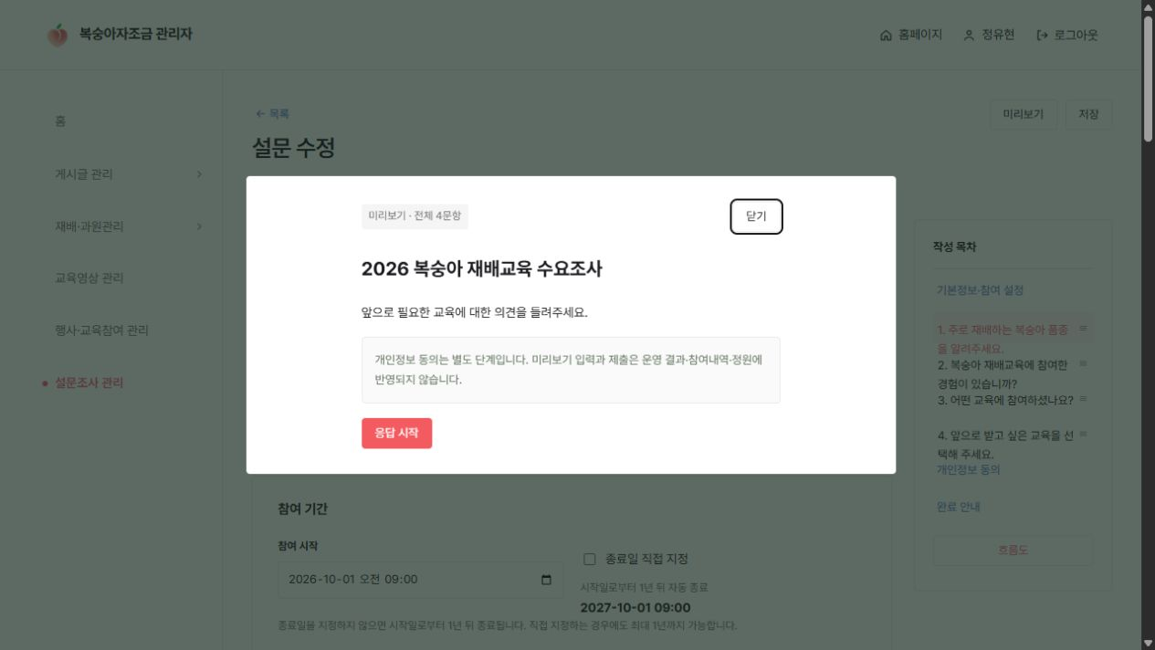
복숭아자조금 PC 관리자 / 화면기획서
ADM-S-09A
미리보기 시작과 전체 문항 수
surveys-create.html · 문항 미리보기
① 미리보기 진입
작성·관리 목록·상세에서 문항 미리보기를 엽니다. 행사·교육에도 같은 방식으로 적용합니다.
② 전체 문항 수
전체 질문 수를 표시합니다. 개인정보 동의는 문항 수에 포함하지 않으며 실제 방문 질문 순서와 구분합니다.
③ 실제 접수와 구분
미리보기의 입력·제출은 응답 결과·참여내역·정원·대기·질문 잠금에 반영하지 않습니다.
화면의 제목·인원·응답은 표시 예시입니다.
복숭아자조금 PC 관리자 · 설문 관리
51 / 123
2026.10.28
Notes:
화면 ID: ADM-S-09A
화면 경로: surveys-create.html · 문항 미리보기
미리보기 진입
작성·관리 목록·상세에서 문항 미리보기를 엽니다. 행사·교육에도 같은 방식으로 적용합니다.
전체 문항 수
전체 질문 수를 표시합니다. 개인정보 동의는 문항 수에 포함하지 않으며 실제 방문 질문 순서와 구분합니다.
실제 접수와 구분
미리보기의 입력·제출은 응답 결과·참여내역·정원·대기·질문 잠금에 반영하지 않습니다.
화면 세부 규칙
화면 ID: ADM-S-09A
작성 화면·관리 목록·상세에서 문항 미리보기를 엽니다. 전체 문항 수를 표시하며 개인정보 동의는 문항 수에 포함하지 않습니다. 설문과 행사·교육에 동일하게 적용합니다. 미리보기 입력·제출은 결과·참여내역·정원·대기에 반영되지 않습니다.
구역: 07 설문 관리
화면의 제목·인원·응답은 표시 예시입니다.

Slide 52
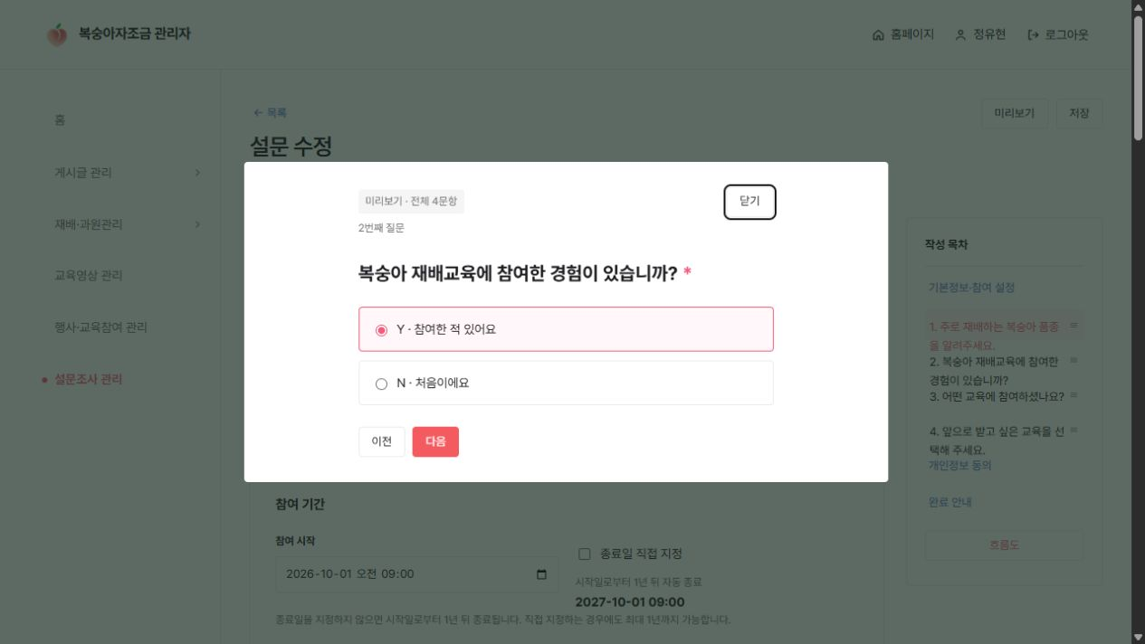
복숭아자조금 PC 관리자 / 화면기획서
ADM-S-09
미리보기 문항 응답
surveys-create.html · 문항 미리보기
① 질문 체험
설정한 이동 순서대로 답변합니다. 이전은 실제 방문한 질문으로 돌아가며 건너뛴 필수 질문은 검사하지 않습니다.
② 마지막 질문
동의 포함 시 다음 버튼으로 별도 동의 화면에 이동합니다. 동의 미포함이면 제출하기를 표시합니다.
③ 닫기
미리보기를 닫으면 열었던 작성·목록·상세 화면으로 돌아갑니다. 실제 응답을 생성하지 않습니다.
화면의 제목·인원·응답은 표시 예시입니다.
복숭아자조금 PC 관리자 · 설문 관리
52 / 123
2026.10.28
Notes:
화면 ID: ADM-S-09
화면 경로: surveys-create.html · 문항 미리보기
질문 체험
설정한 이동 순서대로 답변합니다. 이전은 실제 방문한 질문으로 돌아가며 건너뛴 필수 질문은 검사하지 않습니다.
마지막 질문
동의 포함 시 다음 버튼으로 별도 동의 화면에 이동합니다. 동의 미포함이면 제출하기를 표시합니다.
닫기
미리보기를 닫으면 열었던 작성·목록·상세 화면으로 돌아갑니다. 실제 응답을 생성하지 않습니다.
화면 세부 규칙
화면 ID: ADM-S-09
설정한 질문 이동에 따라 체험합니다. 전체 문항 수와 실제 방문 순서를 구분합니다. 마지막 질문 다음에는 별도 개인정보 동의로 이동하고, 동의 미포함이면 바로 제출합니다.
구역: 07 설문 관리
화면의 제목·인원·응답은 표시 예시입니다.

Slide 53
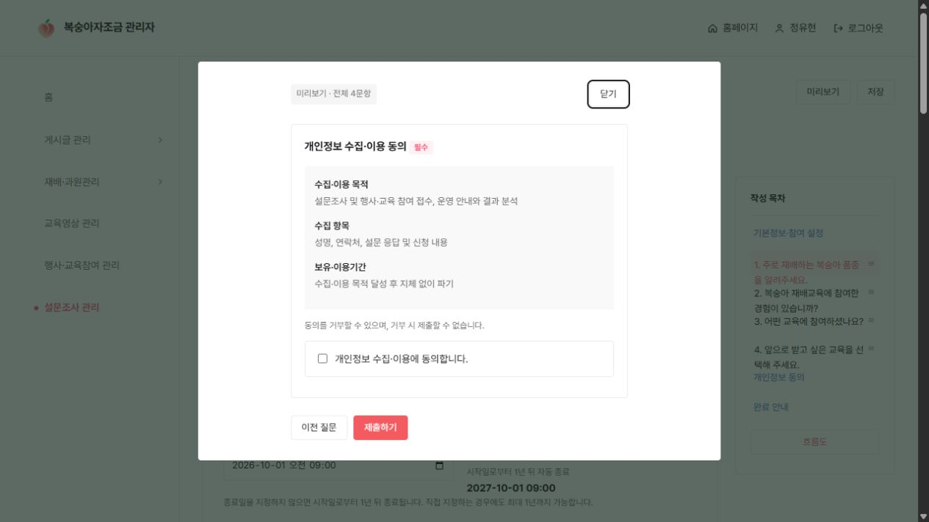
복숭아자조금 PC 관리자 / 화면기획서
ADM-S-10
미리보기 개인정보 동의
surveys-create.html · 문항 미리보기
① 별도 동의 화면
개인정보 동의는 마지막 질문과 분리해 표시합니다. 목적·수집 항목·보유기간을 확인합니다.
② 동의 후 제출
동의하지 않으면 제출할 수 없습니다. 동의를 선택하고 제출하면 미리보기 완료로 이동합니다.
③ 이전 질문
이전 질문으로 돌아가면 입력 답변을 유지합니다. 동의 화면이 마지막 질문을 가리지 않습니다.
화면의 제목·인원·응답은 표시 예시입니다.
복숭아자조금 PC 관리자 · 설문 관리
53 / 123
2026.10.28
Notes:
화면 ID: ADM-S-10
화면 경로: surveys-create.html · 문항 미리보기
별도 동의 화면
개인정보 동의는 마지막 질문과 분리해 표시합니다. 목적·수집 항목·보유기간을 확인합니다.
동의 후 제출
동의하지 않으면 제출할 수 없습니다. 동의를 선택하고 제출하면 미리보기 완료로 이동합니다.
이전 질문
이전 질문으로 돌아가면 입력 답변을 유지합니다. 동의 화면이 마지막 질문을 가리지 않습니다.
화면 세부 규칙
화면 ID: ADM-S-10
개인정보 동의는 마지막 질문과 분리합니다. 이전 질문으로 돌아가도 입력한 답변을 유지합니다. 미동의 상태에서는 완료할 수 없습니다.
구역: 07 설문 관리
화면의 제목·인원·응답은 표시 예시입니다.

Slide 54
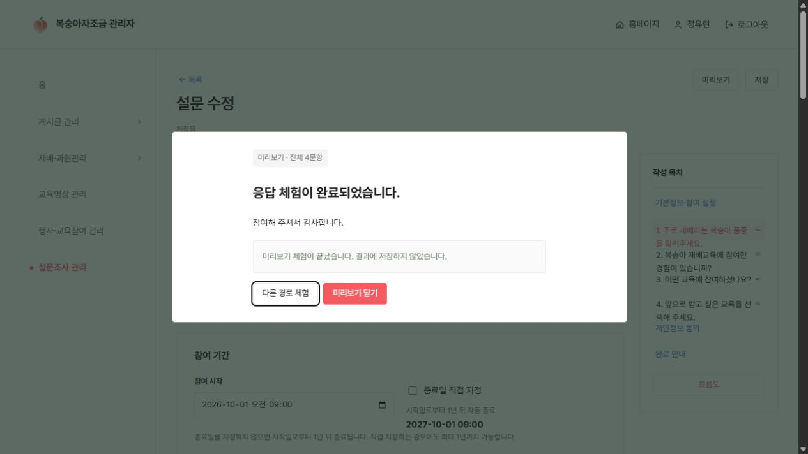
복숭아자조금 PC 관리자 / 화면기획서
ADM-S-10A
미리보기 완료와 다시 체험
surveys-create.html · 문항 미리보기
① 체험 완료
미리보기 완료이며 결과에 저장하지 않았음을 안내합니다. 실제 참석 확정·대기 접수도 만들지 않습니다.
② 다른 경로 체험
처음부터 다시 시작해 다른 선택지와 질문 이동을 확인합니다. 이전 체험의 입력은 초기화합니다.
③ 원래 화면 복귀
미리보기 닫기를 누르면 미리보기를 열었던 관리 화면으로 돌아갑니다.
화면의 제목·인원·응답은 표시 예시입니다.
복숭아자조금 PC 관리자 · 설문 관리
54 / 123
2026.10.28
Notes:
화면 ID: ADM-S-10A
화면 경로: surveys-create.html · 문항 미리보기
체험 완료
미리보기 완료이며 결과에 저장하지 않았음을 안내합니다. 실제 참석 확정·대기 접수도 만들지 않습니다.
다른 경로 체험
처음부터 다시 시작해 다른 선택지와 질문 이동을 확인합니다. 이전 체험의 입력은 초기화합니다.
원래 화면 복귀
미리보기 닫기를 누르면 미리보기를 열었던 관리 화면으로 돌아갑니다.
화면 세부 규칙
화면 ID: ADM-S-10A
미리보기 완료는 결과에 저장하지 않았음을 안내합니다. 다른 경로 체험은 처음부터 다시 시작하고 닫기는 원래 작성·목록·상세로 돌아갑니다. 실제 응답이나 행사 확정·대기를 만들지 않습니다.
구역: 07 설문 관리
화면의 제목·인원·응답은 표시 예시입니다.

Slide 55
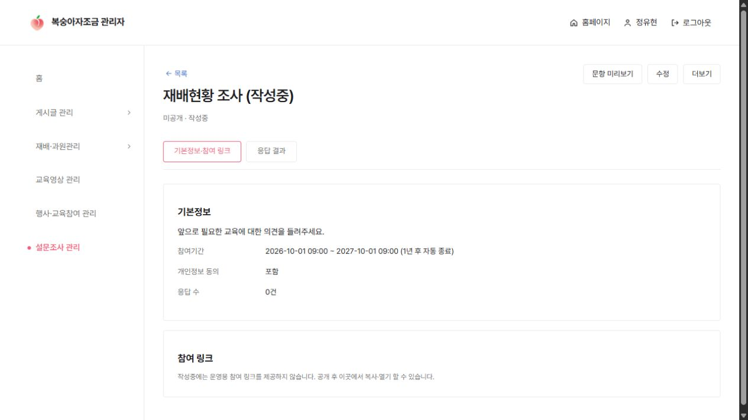
복숭아자조금 PC 관리자 / 화면기획서
ADM-S-11
임시저장 상세
surveys-detail.html
① 작성중 문서
작성중은 미공개 문서입니다. 운영용 참여 링크를 제공하지 않으며 수정에서 이어 작성합니다.
② 공개 저장
작성 화면에서 저장하면 필수 입력 확인 후 공개하고 참여 링크를 생성합니다.
③ 문서 관리
응답이 없는 문서는 삭제 확인 후 삭제할 수 있습니다. 미리보기는 실제 결과에 저장하지 않습니다.
화면의 제목·인원·응답은 표시 예시입니다.
복숭아자조금 PC 관리자 · 설문 관리
55 / 123
2026.10.28
Notes:
화면 ID: ADM-S-11
화면 경로: surveys-detail.html
작성중 문서
작성중은 미공개 문서입니다. 운영용 참여 링크를 제공하지 않으며 수정에서 이어 작성합니다.
공개 저장
작성 화면에서 저장하면 필수 입력 확인 후 공개하고 참여 링크를 생성합니다.
문서 관리
응답이 없는 문서는 삭제 확인 후 삭제할 수 있습니다. 미리보기는 실제 결과에 저장하지 않습니다.
화면 세부 규칙
화면 ID: ADM-S-11
작성중 문서는 운영용 참여 링크를 제공하지 않습니다. 수정 화면에서 저장하면 필수 입력을 확인한 뒤 공개하고 링크를 생성합니다. 응답이 없는 문서는 삭제 확인 후 삭제할 수 있습니다.
구역: 07 설문 관리
화면의 제목·인원·응답은 표시 예시입니다.

Slide 56

복숭아자조금 PC 관리자 / 화면기획서
ADM-S-12
저장된 설문 상세와 문항 미리보기
surveys-detail.html
① 기본정보
제목·안내·참여기간·동의 포함 여부·응답 수를 확인합니다. 결과는 같은 상세 안의 탭으로 이동합니다.
② 참여 링크
공개 시 생성한 링크를 복사하거나 엽니다. 설문 링크는 회원 확인 없이 참여하며 기간·공개 상태를 확인합니다.
③ 미리보기·수정
문항 미리보기와 수정을 제공합니다. 응답이 있는 문서는 질문 구조 변경을 제한합니다.
화면의 제목·인원·응답은 표시 예시입니다.
복숭아자조금 PC 관리자 · 설문 관리
56 / 123
2026.10.28
Notes:
화면 ID: ADM-S-12
화면 경로: surveys-detail.html
기본정보
제목·안내·참여기간·동의 포함 여부·응답 수를 확인합니다. 결과는 같은 상세 안의 탭으로 이동합니다.
참여 링크
공개 시 생성한 링크를 복사하거나 엽니다. 설문 링크는 회원 확인 없이 참여하며 기간·공개 상태를 확인합니다.
미리보기·수정
문항 미리보기와 수정을 제공합니다. 응답이 있는 문서는 질문 구조 변경을 제한합니다.
화면 세부 규칙
화면 ID: ADM-S-12
저장은 입력 확인 후 공개 등록과 참여 링크 생성을 진행합니다. 임시저장은 미공개 보관입니다. 링크 복사·열기와 문항 미리보기를 제공합니다. 설문에는 참여방식 설정을 표시하지 않습니다. 저장 전 작성 화면에서 공개와 참여 링크 생성을 안내합니다.
구역: 07 설문 관리
화면의 제목·인원·응답은 표시 예시입니다.

Slide 57

복숭아자조금 PC 관리자 / 화면기획서
ADM-S-12A
항목 관리와 문서 복사
surveys-detail.html
① 복사해서 작성
질문·설정을 복사한 새 작성중 문서를 만듭니다. 기존 응답과 참여 링크는 복사하지 않습니다.
② 공개·종료
비공개 전환 또는 다시 공개, 참여 종료를 제공합니다. 작성중에는 공개 전환·참여 종료를 표시하지 않습니다.
③ 삭제 제한
응답·신청이 있는 항목은 삭제할 수 없습니다. 응답 없는 문서만 확인 후 삭제합니다.
화면의 제목·인원·응답은 표시 예시입니다.
복숭아자조금 PC 관리자 · 설문 관리
57 / 123
2026.10.28
Notes:
화면 ID: ADM-S-12A
화면 경로: surveys-detail.html
복사해서 작성
질문·설정을 복사한 새 작성중 문서를 만듭니다. 기존 응답과 참여 링크는 복사하지 않습니다.
공개·종료
비공개 전환 또는 다시 공개, 참여 종료를 제공합니다. 작성중에는 공개 전환·참여 종료를 표시하지 않습니다.
삭제 제한
응답·신청이 있는 항목은 삭제할 수 없습니다. 응답 없는 문서만 확인 후 삭제합니다.
화면 세부 규칙
화면 ID: ADM-S-12A
더보기에서 문서 복사, 비공개 전환 또는 다시 공개, 참여 종료, 삭제를 제공합니다. 복사는 새 작성중 문서를 만들고 기존 응답을 복사하지 않습니다. 작성중에는 공개 전환·참여 종료를 표시하지 않으며 응답이 있으면 삭제할 수 없습니다.
구역: 07 설문 관리
화면의 제목·인원·응답은 표시 예시입니다.

Slide 58

복숭아자조금 PC 관리자 / 화면기획서
ADM-S-12B
참여 종료 확인
surveys-detail.html
① 참여 종료 확인
참여 종료를 누르면 확인 팝업을 엽니다. 종료하면 새 응답·신청 접수를 마감합니다.
② 종료 후 상태
기존 결과와 상세 링크는 유지합니다. 참여 화면에서는 종료 상태를 안내하고 새 제출을 막습니다.
③ 닫기
닫으면 종료하지 않고 원래 상세로 돌아갑니다. 항목 삭제는 59쪽에서 별도로 설명합니다.
화면의 제목·인원·응답은 표시 예시입니다.
복숭아자조금 PC 관리자 · 설문 관리
58 / 123
2026.10.28
Notes:
화면 ID: ADM-S-12B
화면 경로: surveys-detail.html
참여 종료 확인
참여 종료를 누르면 확인 팝업을 엽니다. 종료하면 새 응답·신청 접수를 마감합니다.
종료 후 상태
기존 결과와 상세 링크는 유지합니다. 참여 화면에서는 종료 상태를 안내하고 새 제출을 막습니다.
닫기
닫으면 종료하지 않고 원래 상세로 돌아갑니다. 항목 삭제는 59쪽에서 별도로 설명합니다.
구역: 07 설문 관리
화면의 제목·인원·응답은 표시 예시입니다.

Slide 59

복숭아자조금 PC 관리자 / 화면기획서
ADM-S-12C
응답 없는 문서 삭제 확인
surveys-detail.html
① 삭제 가능 조건
실제 응답·신청이 없는 문서만 삭제할 수 있습니다. 응답이 있으면 삭제를 제공하지 않습니다.
② 삭제 확인
삭제하기를 누르면 해당 문서를 삭제하고 목록으로 돌아갑니다.
③ 취소·닫기
닫기는 삭제 없이 상세로 복귀합니다. 종료·비공개와 삭제는 서로 다른 기능입니다.
화면의 제목·인원·응답은 표시 예시입니다.
복숭아자조금 PC 관리자 · 설문 관리
59 / 123
2026.10.28
Notes:
화면 ID: ADM-S-12C
화면 경로: surveys-detail.html
삭제 가능 조건
실제 응답·신청이 없는 문서만 삭제할 수 있습니다. 응답이 있으면 삭제를 제공하지 않습니다.
삭제 확인
삭제하기를 누르면 해당 문서를 삭제하고 목록으로 돌아갑니다.
취소·닫기
닫기는 삭제 없이 상세로 복귀합니다. 종료·비공개와 삭제는 서로 다른 기능입니다.
구역: 07 설문 관리
화면의 제목·인원·응답은 표시 예시입니다.

Slide 60

복숭아자조금 PC 관리자 / 화면기획서
ADM-S-13
응답 결과 문항별 집계
surveys-results.html
① 집계 기준
실제 접수된 응답만 집계합니다. 문항 도달·응답·질문 이동으로 건너뜀을 구분합니다.
② 선택지 비율
선택지별 인원과 비율을 표시합니다. 비율의 기준은 해당 문항에 도달한 인원입니다.
③ 개별 응답·내려받기
개별 응답 탭과 CSV 다운로드를 제공합니다. 미리보기 응답은 집계와 내려받기에 포함하지 않습니다.
화면의 제목·인원·응답은 표시 예시입니다.
복숭아자조금 PC 관리자 · 설문 관리
60 / 123
2026.10.28
Notes:
화면 ID: ADM-S-13
화면 경로: surveys-results.html
집계 기준
실제 접수된 응답만 집계합니다. 문항 도달·응답·질문 이동으로 건너뜀을 구분합니다.
선택지 비율
선택지별 인원과 비율을 표시합니다. 비율의 기준은 해당 문항에 도달한 인원입니다.
개별 응답·내려받기
개별 응답 탭과 CSV 다운로드를 제공합니다. 미리보기 응답은 집계와 내려받기에 포함하지 않습니다.
화면 세부 규칙
화면 ID: ADM-S-13
실제 접수된 응답만 집계합니다. 문항 도달·응답·이동으로 건너뜀을 구분합니다. 선택지 비율은 도달 인원을 기준으로 합니다. 문항별 집계와 개별 응답을 전환하고 CSV로 내려받습니다.
구역: 07 설문 관리
화면의 제목·인원·응답은 표시 예시입니다.

Slide 61

복숭아자조금 PC 관리자 / 화면기획서
ADM-S-14
개별 응답 목록
surveys-results.html
① 개별 응답 목록
제출일시·응답자 구분·동의 상태를 확인하고 답변 보기를 엽니다. 설문은 비회원 응답입니다.
② 답변 상세
전체 문항 답변을 표시합니다. 미방문 문항은 이동 설정으로 건너뜀, 방문 후 빈 값은 미응답으로 구분합니다.
③ 조회 범위
관리자는 응답을 조회합니다. 비회원 설문에는 참여자 본인 응답 조회·참여내역을 제공하지 않습니다.
화면의 제목·인원·응답은 표시 예시입니다.
복숭아자조금 PC 관리자 · 설문 관리
61 / 123
2026.10.28
Notes:
화면 ID: ADM-S-14
화면 경로: surveys-results.html
개별 응답 목록
제출일시·응답자 구분·동의 상태를 확인하고 답변 보기를 엽니다. 설문은 비회원 응답입니다.
답변 상세
전체 문항 답변을 표시합니다. 미방문 문항은 이동 설정으로 건너뜀, 방문 후 빈 값은 미응답으로 구분합니다.
조회 범위
관리자는 응답을 조회합니다. 비회원 설문에는 참여자 본인 응답 조회·참여내역을 제공하지 않습니다.
화면 세부 규칙
화면 ID: ADM-S-14
관리자 답변 상세는 전체 문항과 동의 여부를 표시합니다. 방문하지 않은 문항은 이동 설정으로 건너뜀, 방문 후 답변하지 않은 문항은 미응답으로 구분합니다. 도식은 일부 영역 예시입니다. 비회원 설문에는 본인 응답 조회를 제공하지 않습니다.
구역: 07 설문 관리
화면의 제목·인원·응답은 표시 예시입니다.

Slide 62

복숭아자조금 PC 관리자 / 화면기획서
ADM-S-14A
개별 답변 상세
surveys-results.html
① 답변 보기
개별 응답의 답변 보기에서 전체 문항과 동의 상태를 확인합니다.
② 건너뜀·미응답
미방문 문항은 이동 설정으로 건너뜀, 방문 후 비어 있는 선택 답변은 미응답으로 구분합니다.
③ 닫기
팝업을 닫으면 같은 개별 응답 목록으로 돌아갑니다. 조회만으로 응답을 변경하지 않습니다.
화면의 제목·인원·응답은 표시 예시입니다.
복숭아자조금 PC 관리자 · 설문 관리
62 / 123
2026.10.28
Notes:
화면 ID: ADM-S-14A
화면 경로: surveys-results.html
답변 보기
개별 응답의 답변 보기에서 전체 문항과 동의 상태를 확인합니다.
건너뜀·미응답
미방문 문항은 이동 설정으로 건너뜀, 방문 후 비어 있는 선택 답변은 미응답으로 구분합니다.
닫기
팝업을 닫으면 같은 개별 응답 목록으로 돌아갑니다. 조회만으로 응답을 변경하지 않습니다.
구역: 07 설문 관리
화면의 제목·인원·응답은 표시 예시입니다.

Slide 63

복숭아자조금 PC 관리자 / 화면기획서
ADM-S-15
저장하지 않은 변경 확인
공통 · 작성·수정 화면
① 확인 조건
저장하지 않은 변경이 있는 상태에서 다른 관리 화면으로 이동하면 확인 팝업을 엽니다.
② 저장 후 이동
저장에 성공하면 요청한 목적지로 이동합니다. 저장 전 검사나 저장에 실패하면 편집 화면을 유지합니다.
③ 나머지 선택
저장하지 않고 이동은 수정값을 버리고 이동합니다. 닫기는 현재 입력을 유지하고 편집을 계속합니다.
화면의 제목·인원·응답은 표시 예시입니다.
복숭아자조금 PC 관리자 · 설문 관리
63 / 123
2026.10.28
Notes:
화면 ID: ADM-S-15
화면 경로: 공통 · 작성·수정 화면
확인 조건
저장하지 않은 변경이 있는 상태에서 다른 관리 화면으로 이동하면 확인 팝업을 엽니다.
저장 후 이동
저장에 성공하면 요청한 목적지로 이동합니다. 저장 전 검사나 저장에 실패하면 편집 화면을 유지합니다.
나머지 선택
저장하지 않고 이동은 수정값을 버리고 이동합니다. 닫기는 현재 입력을 유지하고 편집을 계속합니다.
구역: 07 설문 관리
화면의 제목·인원·응답은 표시 예시입니다.

Slide 64

복숭아자조금 PC 관리자 / 화면기획서
ADM-S-16
입력 오류 안내
surveys-create.html / surveys-edit.html
① 입력 검사
저장·미리보기 전에 제목·기간·질문·이동 목적지와 포함된 동의의 세 문구를 검사합니다.
② 오류 수정
표시한 이유를 확인하고 현재 화면에서 잘못된 입력을 고칩니다.
③ 수정 후 재시도
현재 화면에서 잘못된 입력을 수정한 뒤 다시 저장하거나 미리봅니다. 오류를 성공으로 처리하지 않습니다.
화면의 제목·인원·응답은 표시 예시입니다.
복숭아자조금 PC 관리자 · 설문 관리
64 / 123
2026.10.28
Notes:
화면 ID: ADM-S-16
화면 경로: surveys-create.html / surveys-edit.html
입력 검사
저장·미리보기 전에 제목·기간·질문·이동 목적지와 포함된 동의의 세 문구를 검사합니다.
오류 수정
표시한 이유를 확인하고 현재 화면에서 잘못된 입력을 고칩니다.
수정 후 재시도
현재 화면에서 잘못된 입력을 수정한 뒤 다시 저장하거나 미리봅니다. 오류를 성공으로 처리하지 않습니다.
화면 세부 규칙
화면 ID: ADM-S-16
저장과 미리보기 전에 제목·기간·질문·이동 목적지와 포함된 동의의 세 문구를 확인합니다. 잘못된 입력은 해당 이유를 안내합니다. 질문 삭제 후 이동 연결을 다시 확인합니다.
구역: 07 설문 관리
화면의 제목·인원·응답은 표시 예시입니다.

Slide 65

복숭아자조금 PC 관리자 / 화면기획서
ADM-S-16A
질문 삭제 확인
surveys-create.html / surveys-edit.html
① 삭제 전 확인
질문 삭제를 누르면 삭제 확인 팝업을 엽니다.
② 이동 재설정
삭제한 질문을 가리키는 이동은 다시 설정해야 합니다. 잘못된 연결은 저장·미리보기에서 안내합니다.
③ 닫기
닫기는 질문을 유지합니다. 응답이 접수된 문서는 질문 삭제를 할 수 없습니다.
화면의 제목·인원·응답은 표시 예시입니다.
복숭아자조금 PC 관리자 · 설문 관리
65 / 123
2026.10.28
Notes:
화면 ID: ADM-S-16A
화면 경로: surveys-create.html / surveys-edit.html
삭제 전 확인
질문 삭제를 누르면 삭제 확인 팝업을 엽니다.
이동 재설정
삭제한 질문을 가리키는 이동은 다시 설정해야 합니다. 잘못된 연결은 저장·미리보기에서 안내합니다.
닫기
닫기는 질문을 유지합니다. 응답이 접수된 문서는 질문 삭제를 할 수 없습니다.
구역: 07 설문 관리
화면의 제목·인원·응답은 표시 예시입니다.

Slide 66

복숭아자조금 PC 관리자 / 화면기획서
ADM-S-17
개인정보 동의 미포함 제출
participant.html / surveys-results.html
① 동의 미포함
개인정보 동의를 포함하지 않으면 마지막 질문에서 제출합니다. 별도 동의 화면을 만들지 않습니다.
② 마지막 질문
필수 답변을 확인한 뒤 제출하기를 표시합니다. 별도 동의 화면으로 이동하지 않습니다.
③ 제출 성공·실패
실제 제출 성공 후 완료를 표시합니다. 제출 실패는 입력을 유지해 재시도합니다.
화면의 제목·인원·응답은 표시 예시입니다.
복숭아자조금 PC 관리자 · 설문 관리
66 / 123
2026.10.28
Notes:
화면 ID: ADM-S-17
화면 경로: participant.html / surveys-results.html
동의 미포함
개인정보 동의를 포함하지 않으면 마지막 질문에서 제출합니다. 별도 동의 화면을 만들지 않습니다.
마지막 질문
필수 답변을 확인한 뒤 제출하기를 표시합니다. 별도 동의 화면으로 이동하지 않습니다.
제출 성공·실패
실제 제출 성공 후 완료를 표시합니다. 제출 실패는 입력을 유지해 재시도합니다.
화면 세부 규칙
화면 ID: ADM-S-17
동의 미포함이면 마지막 질문에서 제출합니다. 결과가 없으면 빈 안내를 표시하고 CSV 버튼은 표시하지 않습니다.
구역: 07 설문 관리
화면의 제목·인원·응답은 표시 예시입니다.

Slide 67

복숭아자조금 PC 관리자 / 화면기획서
ADM-S-17A
응답 없는 결과 화면
participant.html / surveys-results.html
① 빈 결과
실제 응답이 없으면 빈 결과 안내를 표시합니다.
② 다운로드
응답이 없으면 CSV 다운로드를 표시하지 않습니다.
③ 미리보기 분리
미리보기·이전 테스트 응답으로 실제 결과를 채우지 않습니다.
화면의 제목·인원·응답은 표시 예시입니다.
복숭아자조금 PC 관리자 · 설문 관리
67 / 123
2026.10.28
Notes:
화면 ID: ADM-S-17A
화면 경로: participant.html / surveys-results.html
빈 결과
실제 응답이 없으면 빈 결과 안내를 표시합니다.
다운로드
응답이 없으면 CSV 다운로드를 표시하지 않습니다.
미리보기 분리
미리보기·이전 테스트 응답으로 실제 결과를 채우지 않습니다.
구역: 07 설문 관리
화면의 제목·인원·응답은 표시 예시입니다.

Slide 68
복숭아자조금 PC 관리자 / 화면기획서
ADM-FLOW-E
행사·교육 관리 · 화면 흐름
업무 흐름
목록
① 공통 신청 구조
01
제목·상태·신청기간 조회
행사와 교육은 유형만 구분합니다. 고정 참석 여부 뒤에 필요한 질문과 개인정보 동의를 구성합니다.
↓
02
작성
하루·기간 일정 / 참석 여부·추가 질문
② 일정과 접수기간
↓
개최 일정과 신청기간을 따로 입력합니다. 정원은 참석 확정만 집계하고 대기는 별도로 확인합니다.
03
신청 설정
정원 미적용 또는 정원·대기 설정
↓
③ 미리보기
04
운영 상세
기본정보·링크 / 신청자 관리
목록·작성·상세·신청자 관리에서 문항을 체험하며 실제 결과·정원·대기를 만들지 않습니다.
각 단계는 뒤의 실제 화면과 같은 업무 흐름을 설명합니다.
복숭아자조금 PC 관리자 · 행사·교육 관리
68 / 123
2026.10.28
Notes:
화면 ID: ADM-FLOW-E
화면 경로: 업무 흐름
공통 신청 구조
행사와 교육은 유형만 구분합니다. 고정 참석 여부 뒤에 필요한 질문과 개인정보 동의를 구성합니다.
일정과 접수기간
개최 일정과 신청기간을 따로 입력합니다. 정원은 참석 확정만 집계하고 대기는 별도로 확인합니다.
미리보기
목록·작성·상세·신청자 관리에서 문항을 체험하며 실제 결과·정원·대기를 만들지 않습니다.
구역: 08 행사·교육 관리
각 단계는 뒤의 실제 화면과 같은 업무 흐름을 설명합니다.

Slide 69

복숭아자조금 PC 관리자 / 화면기획서
ADM-E-01
행사 교육 목록
events-list.html
① 목록 조회
제목·상태·신청기간으로 행사·교육을 조회합니다. 하루·기간 개최 일정과 신청 접수기간은 구분합니다.
② 제목·상태
공개된 제목은 상세로, 작성중은 작성으로 이동합니다. 정원 마감·대기 접수 상태를 구분해 표시합니다.
③ 문항 미리보기
공개된 행사·교육은 목록에서 바로 문항을 체험합니다. 결과·정원·대기에는 반영하지 않습니다.
화면의 제목·인원·응답은 표시 예시입니다.
복숭아자조금 PC 관리자 · 행사·교육 관리
69 / 123
2026.10.28
Notes:
화면 ID: ADM-E-01
화면 경로: events-list.html
목록 조회
제목·상태·신청기간으로 행사·교육을 조회합니다. 하루·기간 개최 일정과 신청 접수기간은 구분합니다.
제목·상태
공개된 제목은 상세로, 작성중은 작성으로 이동합니다. 정원 마감·대기 접수 상태를 구분해 표시합니다.
문항 미리보기
공개된 행사·교육은 목록에서 바로 문항을 체험합니다. 결과·정원·대기에는 반영하지 않습니다.
화면 세부 규칙
화면 ID: ADM-E-01
제목·상태·신청기간으로 조회합니다. 제목 클릭으로 공개 문서는 상세, 작성중 문서는 작성으로 이동합니다. 공개된 행사·교육은 목록의 문항 미리보기로 바로 체험합니다. 작성중은 작성 화면에서 미리봅니다. 미리보기는 결과·정원·대기를 저장하지 않습니다.
구역: 08 행사·교육 관리
화면의 제목·인원·응답은 표시 예시입니다.

Slide 70

복숭아자조금 PC 관리자 / 화면기획서
ADM-E-02
행사 하루 일정 작성
events-create.html / events-edit.html
① 행사 유형·기본정보
행사 또는 교육을 선택하고 제목·안내·장소를 입력합니다. 하루 일정은 행사 일시 한 개를 입력합니다.
② 개최·신청 일정
개최 일정과 신청기간을 구분합니다. 여러 날 행사는 71쪽처럼 기간 일정으로 작성합니다.
③ 신규 작성과 공개
임시저장은 미공개로 보관합니다. 공개하기는 입력 검사 후 참여 링크를 생성합니다. 공개 후 수정은 저장 버튼을 사용합니다.
화면의 제목·인원·응답은 표시 예시입니다.
복숭아자조금 PC 관리자 · 행사·교육 관리
70 / 123
2026.10.28
Notes:
화면 ID: ADM-E-02
화면 경로: events-create.html / events-edit.html
행사 유형·기본정보
행사 또는 교육을 선택하고 제목·안내·장소를 입력합니다. 하루 일정은 행사 일시 한 개를 입력합니다.
개최·신청 일정
개최 일정과 신청기간을 구분합니다. 여러 날 행사는 71쪽처럼 기간 일정으로 작성합니다.
신규 작성과 공개
임시저장은 미공개로 보관합니다. 공개하기는 입력 검사 후 참여 링크를 생성합니다. 공개 후 수정은 저장 버튼을 사용합니다.
구역: 08 행사·교육 관리
화면의 제목·인원·응답은 표시 예시입니다.

Slide 71

복숭아자조금 PC 관리자 / 화면기획서
ADM-E-02B
행사 기간 일정 작성
events-create.html / events-edit.html
① 기간 일정
기간 일정을 선택하면 행사 시작일시와 종료일시를 입력합니다.
② 일정 검사
행사 종료는 시작보다 뒤여야 합니다. 하루 일정은 개최 일시 한 개를 사용합니다.
③ 접수기간 구분
개최 일정과 신청기간은 별도로 설정합니다. 신청기간 종료일 미지정은 최대 1년 자동 종료를 적용합니다.
화면의 제목·인원·응답은 표시 예시입니다.
복숭아자조금 PC 관리자 · 행사·교육 관리
71 / 123
2026.10.28
Notes:
화면 ID: ADM-E-02B
화면 경로: events-create.html / events-edit.html
기간 일정
기간 일정을 선택하면 행사 시작일시와 종료일시를 입력합니다.
일정 검사
행사 종료는 시작보다 뒤여야 합니다. 하루 일정은 개최 일시 한 개를 사용합니다.
접수기간 구분
개최 일정과 신청기간은 별도로 설정합니다. 신청기간 종료일 미지정은 최대 1년 자동 종료를 적용합니다.
구역: 08 행사·교육 관리
화면의 제목·인원·응답은 표시 예시입니다.

Slide 72

복숭아자조금 PC 관리자 / 화면기획서
ADM-E-02A
신청 정원과 대기 접수 설정
events-create.html / events-edit.html
① 정원 적용
미적용은 인원 제한 없이 접수합니다. 정원을 적용하면 참석 확정 인원만 집계합니다.
1
② 대기 접수
대기 사용 시 초과 참석자는 대기로 접수합니다. 미참석·대기는 확정 정원에서 제외합니다.
2
③ 마감 기준
대기 미사용은 정원 도달 시 전체 접수를 마감합니다. 자동 승격·취소·승인·자동 알림은 제공하지 않습니다.
화면의 제목·인원·응답은 표시 예시입니다.
복숭아자조금 PC 관리자 · 행사·교육 관리
72 / 123
2026.10.28
Notes:
화면 ID: ADM-E-02A
화면 경로: events-create.html / events-edit.html
정원 적용
미적용은 인원 제한 없이 접수합니다. 정원을 적용하면 참석 확정 인원만 집계합니다.
대기 접수
대기 사용 시 초과 참석자는 대기로 접수합니다. 미참석·대기는 확정 정원에서 제외합니다.
마감 기준
대기 미사용은 정원 도달 시 전체 접수를 마감합니다. 자동 승격·취소·승인·자동 알림은 제공하지 않습니다.
구역: 08 행사·교육 관리
화면의 제목·인원·응답은 표시 예시입니다.

Slide 73

복숭아자조금 PC 관리자 / 화면기획서
ADM-E-03
고정 참석 여부와 추가 질문 작성
events-create.html / events-edit.html
① 고정 참석 여부
첫 문항은 필수 단일 선택이며 참석·미참석으로 고정합니다. 수정·삭제·복사·순서 변경은 할 수 없습니다.
1
2
② 추가 질문
고정 문항 아래에 필요한 질문을 추가합니다. 기본 흐름은 참석·미참석 모두 추가 질문을 거칩니다.
③ 동의·완료 안내
질문 다음에 별도 개인정보 동의를 표시합니다. 완료 안내는 작성 화면 맨 아래에 둡니다.
화면의 제목·인원·응답은 표시 예시입니다.
복숭아자조금 PC 관리자 · 행사·교육 관리
73 / 123
2026.10.28
Notes:
화면 ID: ADM-E-03
화면 경로: events-create.html / events-edit.html
고정 참석 여부
첫 문항은 필수 단일 선택이며 참석·미참석으로 고정합니다. 수정·삭제·복사·순서 변경은 할 수 없습니다.
추가 질문
고정 문항 아래에 필요한 질문을 추가합니다. 기본 흐름은 참석·미참석 모두 추가 질문을 거칩니다.
동의·완료 안내
질문 다음에 별도 개인정보 동의를 표시합니다. 완료 안내는 작성 화면 맨 아래에 둡니다.
구역: 08 행사·교육 관리
화면의 제목·인원·응답은 표시 예시입니다.

Slide 74

복숭아자조금 PC 관리자 / 화면기획서
ADM-E-04
행사 기간과 접수 현황
events-detail.html
① 개최·신청 일정
개최 일정과 신청기간을 구분해 확인합니다. 신청자가 있는 상태의 일정·장소 변경은 확인 후 저장합니다.
② 관리자 접수 현황
정원·참석 확정·미참석·대기를 관리자에게 표시합니다. 회원 화면에는 정원·접수 인원 수를 표시하지 않습니다.
③ 링크·미리보기
참여 링크 복사·열기와 문항 미리보기를 제공합니다. 미리보기는 정원·대기·결과에 저장하지 않습니다.
화면의 제목·인원·응답은 표시 예시입니다.
복숭아자조금 PC 관리자 · 행사·교육 관리
74 / 123
2026.10.28
Notes:
화면 ID: ADM-E-04
화면 경로: events-detail.html
개최·신청 일정
개최 일정과 신청기간을 구분해 확인합니다. 신청자가 있는 상태의 일정·장소 변경은 확인 후 저장합니다.
관리자 접수 현황
정원·참석 확정·미참석·대기를 관리자에게 표시합니다. 회원 화면에는 정원·접수 인원 수를 표시하지 않습니다.
링크·미리보기
참여 링크 복사·열기와 문항 미리보기를 제공합니다. 미리보기는 정원·대기·결과에 저장하지 않습니다.
화면 세부 규칙
화면 ID: ADM-E-04
개최 일정과 신청기간을 구분하고 관리자에게 정원·확정·미참석·대기 현황을 표시합니다. 상단 문항 미리보기는 현재 문서의 질문·동의를 체험하며 결과·정원·대기에 반영하지 않습니다. 닫기는 같은 상세로 돌아갑니다.
구역: 08 행사·교육 관리
화면의 제목·인원·응답은 표시 예시입니다.

Slide 75

복숭아자조금 PC 관리자 / 화면기획서
ADM-E-COM-01
신청 후 행사 주요 정보 변경 확인
events-edit.html
① 확인 조건
신청자가 있는 행사에서 하루·기간 일정이나 장소를 바꿔 저장하면 확인합니다.
② 저장·닫기
변경 내용 저장은 수정값을 반영합니다. 닫기는 저장하지 않고 편집을 계속합니다.
③ 기존 신청 유지
신청 결과는 유지합니다. 자동 알림은 발송하지 않으며 필요한 안내는 기존 발송 업무에서 처리합니다.
화면의 제목·인원·응답은 표시 예시입니다.
복숭아자조금 PC 관리자 · 행사·교육 관리
75 / 123
2026.10.28
Notes:
화면 ID: ADM-E-COM-01
화면 경로: events-edit.html
확인 조건
신청자가 있는 행사에서 하루·기간 일정이나 장소를 바꿔 저장하면 확인합니다.
저장·닫기
변경 내용 저장은 수정값을 반영합니다. 닫기는 저장하지 않고 편집을 계속합니다.
기존 신청 유지
신청 결과는 유지합니다. 자동 알림은 발송하지 않으며 필요한 안내는 기존 발송 업무에서 처리합니다.
구역: 08 행사·교육 관리
화면의 제목·인원·응답은 표시 예시입니다.

Slide 76

복숭아자조금 PC 관리자 / 화면기획서
ADM-E-05
참석 확정 미참석 대기 관리
events-applicants.html
① 신청자 목록
회원 식별·이름·참석 확정·미참석·대기·동의 상태를 확인합니다. 실제 접수된 신청만 표시합니다.
② 답변 상세·CSV
답변 보기에서 전체 문항과 건너뜀·동의를 확인하고 CSV로 내려받습니다.
③ 문항 미리보기
신청자 관리 탭에서도 상단 문항 미리보기를 엽니다. 대기 자동 승격·신청 취소·승인은 제공하지 않습니다.
화면의 제목·인원·응답은 표시 예시입니다.
복숭아자조금 PC 관리자 · 행사·교육 관리
76 / 123
2026.10.28
Notes:
화면 ID: ADM-E-05
화면 경로: events-applicants.html
신청자 목록
회원 식별·이름·참석 확정·미참석·대기·동의 상태를 확인합니다. 실제 접수된 신청만 표시합니다.
답변 상세·CSV
답변 보기에서 전체 문항과 건너뜀·동의를 확인하고 CSV로 내려받습니다.
문항 미리보기
신청자 관리 탭에서도 상단 문항 미리보기를 엽니다. 대기 자동 승격·신청 취소·승인은 제공하지 않습니다.
화면 세부 규칙
화면 ID: ADM-E-05
회원 식별과 이름, 참석 확정·미참석·대기, 동의를 확인하고 답변 상세와 CSV를 제공합니다. 문항 미리보기는 신청자 관리 탭에서도 열 수 있습니다. 대기 자동 승격·신청 취소·승인은 제공하지 않습니다.
구역: 08 행사·교육 관리
화면의 제목·인원·응답은 표시 예시입니다.

Slide 77

복숭아자조금 PC 관리자 / 화면기획서
ADM-E-05A
신청자 답변 상세
events-applicants.html
① 신청자 답변
신청자 관리의 답변 보기에서 참석 여부·추가 답변·동의를 확인합니다.
② 접수 상태
참석 확정·미참석·대기는 신청자 목록에서 구분합니다. 미참석과 대기는 확정 정원에서 제외합니다.
③ 조회 후 복귀
닫으면 같은 신청자 목록으로 돌아갑니다. 대기 자동 승격·신청 취소·승인은 제공하지 않습니다.
화면의 제목·인원·응답은 표시 예시입니다.
복숭아자조금 PC 관리자 · 행사·교육 관리
77 / 123
2026.10.28
Notes:
화면 ID: ADM-E-05A
화면 경로: events-applicants.html
신청자 답변
신청자 관리의 답변 보기에서 참석 여부·추가 답변·동의를 확인합니다.
접수 상태
참석 확정·미참석·대기는 신청자 목록에서 구분합니다. 미참석과 대기는 확정 정원에서 제외합니다.
조회 후 복귀
닫으면 같은 신청자 목록으로 돌아갑니다. 대기 자동 승격·신청 취소·승인은 제공하지 않습니다.
구역: 08 행사·교육 관리
화면의 제목·인원·응답은 표시 예시입니다.

Slide 78

복숭아자조금 PC 관리자 / 화면기획서
ADM-E-06
행사·교육 문항 미리보기
events-applicants.html
① 진입
목록·작성·상세·신청자 관리의 문항 미리보기에서 체험합니다.
② 공통 질문 흐름
고정 참석 여부와 추가 질문·별도 동의를 체험합니다. 전체 문항 수에 개인정보 동의는 포함하지 않습니다.
③ 저장 제외
체험은 실제 신청·본인 내역·정원·대기·질문 잠금에 반영하지 않습니다.
화면의 제목·인원·응답은 표시 예시입니다.
복숭아자조금 PC 관리자 · 행사·교육 관리
78 / 123
2026.10.28
Notes:
화면 ID: ADM-E-06
화면 경로: events-applicants.html
진입
목록·작성·상세·신청자 관리의 문항 미리보기에서 체험합니다.
공통 질문 흐름
고정 참석 여부와 추가 질문·별도 동의를 체험합니다. 전체 문항 수에 개인정보 동의는 포함하지 않습니다.
저장 제외
체험은 실제 신청·본인 내역·정원·대기·질문 잠금에 반영하지 않습니다.
구역: 08 행사·교육 관리
화면의 제목·인원·응답은 표시 예시입니다.

Slide 79

복숭아자조금 PC 관리자 / 화면기획서
ADM-E-06A
행사 미리보기 완료
events-applicants.html
① 체험 완료
신청 체험 완료와 실제 결과에 저장하지 않았음을 안내합니다.
② 다른 경로 체험
처음부터 다시 시작해 질문 이동을 확인합니다. 기존 체험 입력은 초기화합니다.
③ 관리 화면 복귀
미리보기 닫기는 열었던 목록·작성·상세·신청자 관리로 돌아갑니다.
화면의 제목·인원·응답은 표시 예시입니다.
복숭아자조금 PC 관리자 · 행사·교육 관리
79 / 123
2026.10.28
Notes:
화면 ID: ADM-E-06A
화면 경로: events-applicants.html
체험 완료
신청 체험 완료와 실제 결과에 저장하지 않았음을 안내합니다.
다른 경로 체험
처음부터 다시 시작해 질문 이동을 확인합니다. 기존 체험 입력은 초기화합니다.
관리 화면 복귀
미리보기 닫기는 열었던 목록·작성·상세·신청자 관리로 돌아갑니다.
구역: 08 행사·교육 관리
화면의 제목·인원·응답은 표시 예시입니다.

Slide 80
복숭아자조금 PC 관리자 / 화면기획서
ADM-FLOW-P
참여 화면 · 설문과 행사 흐름
업무 흐름
설문 참여
① 같은 상세로 진입
01
링크 상세 → 질문 → 동의 포함 시 별도 동의 → 완료
메뉴·알림·참여 링크는 같은 상세를 엽니다. 설문은 회원 확인 없이, 행사·교육은 기존 회원 확인 후 참여합니다.
02
행사·교육 신청
상세 → 회원 확인 → 질문·동의 → 신청 완료
② 질문과 동의
설정된 질문 이동을 따르고 마지막 질문과 개인정보 동의를 분리합니다. 동의 미포함은 마지막 질문에서 제출합니다.
03
행사·교육 접수 결과
참석 확정 / 미참석 / 대기 중 해당 결과 안내
③ 내역 구분
04
행사·교육 내역 조회
내 참여내역 → 회원 확인 → 본인 신청 상세
설문은 본인 응답 조회를 제공하지 않습니다. 행사·교육만 본인 회원의 내역과 신청 상세를 확인합니다.
설문 참여·행사 신청·내역 조회는 각각 진입하는 별도 흐름입니다.
복숭아자조금 PC 관리자 · 참여 화면
80 / 123
2026.10.28
Notes:
화면 ID: ADM-FLOW-P
화면 경로: 업무 흐름
같은 상세로 진입
메뉴·알림·참여 링크는 같은 상세를 엽니다. 설문은 회원 확인 없이, 행사·교육은 기존 회원 확인 후 참여합니다.
질문과 동의
설정된 질문 이동을 따르고 마지막 질문과 개인정보 동의를 분리합니다. 동의 미포함은 마지막 질문에서 제출합니다.
내역 구분
설문은 본인 응답 조회를 제공하지 않습니다. 행사·교육만 본인 회원의 내역과 신청 상세를 확인합니다.
설문 참여: 링크 상세 → 질문 → 동의 포함 시 별도 동의 → 완료
행사·교육 신청: 상세 → 회원 확인 → 질문·동의 → 신청 완료
행사·교육 접수 결과: 참석 확정 / 미참석 / 대기 중 해당 결과 안내
행사·교육 내역 조회: 내 참여내역 → 회원 확인 → 본인 신청 상세
구역: 09 참여 화면
설문 참여·행사 신청·내역 조회는 각각 진입하는 별도 흐름입니다.

Slide 81

복숭아자조금 PC 관리자 / 화면기획서
ADM-P-00
설문 참여 목록
participant.html
① 설문 탭
상단 설문조사 탭에 공개된 설문을 표시합니다. 제목 클릭으로 같은 상세에 진입합니다.
② 기간 라벨
설문은 참여기간, 행사·교육은 신청기간으로 명시합니다. 행사 개최 일정은 상세에서 확인합니다.
③ 참여내역
내 참여내역은 행사·교육만 본인 회원 기준으로 조회합니다. 설문 내역과 별도 상세 버튼은 없습니다.
화면의 제목·인원·응답은 표시 예시입니다.
복숭아자조금 PC 관리자 · 참여 화면
81 / 123
2026.10.28
Notes:
화면 ID: ADM-P-00
화면 경로: participant.html
설문 탭
상단 설문조사 탭에 공개된 설문을 표시합니다. 제목 클릭으로 같은 상세에 진입합니다.
기간 라벨
설문은 참여기간, 행사·교육은 신청기간으로 명시합니다. 행사 개최 일정은 상세에서 확인합니다.
참여내역
내 참여내역은 행사·교육만 본인 회원 기준으로 조회합니다. 설문 내역과 별도 상세 버튼은 없습니다.
화면 세부 규칙
화면 ID: ADM-P-00
공개된 설문과 행사·교육을 목록에 표시합니다. 제목을 누르면 동일한 상세로 이동합니다. 별도 상세 버튼은 제공하지 않습니다. 카드에 참여중·접수 예정·접수 종료·신청 마감·대기 접수중 상태를 표시합니다. 설문 날짜는 참여기간, 행사·교육 날짜는 신청기간으로 명시합니다.
구역: 09 참여 화면
화면의 제목·인원·응답은 표시 예시입니다.

Slide 82

복숭아자조금 PC 관리자 / 화면기획서
ADM-P-00A
행사·교육 참여 목록
participant.html
① 행사 탭
상단 행사·교육 탭은 공개된 행사·교육 목록을 표시합니다.
② 기간·상태
목록 날짜는 신청기간입니다. 예정·접수중·마감·대기 상태를 표시하고 인원 수는 공개하지 않습니다.
③ 제목으로 이동
제목을 누르면 같은 행사 상세로 이동합니다. 별도 상세 버튼은 없습니다.
화면의 제목·인원·응답은 표시 예시입니다.
복숭아자조금 PC 관리자 · 참여 화면
82 / 123
2026.10.28
Notes:
화면 ID: ADM-P-00A
화면 경로: participant.html
행사 탭
상단 행사·교육 탭은 공개된 행사·교육 목록을 표시합니다.
기간·상태
목록 날짜는 신청기간입니다. 예정·접수중·마감·대기 상태를 표시하고 인원 수는 공개하지 않습니다.
제목으로 이동
제목을 누르면 같은 행사 상세로 이동합니다. 별도 상세 버튼은 없습니다.
구역: 09 참여 화면
화면의 제목·인원·응답은 표시 예시입니다.

Slide 83

복숭아자조금 PC 관리자 / 화면기획서
ADM-P-01
설문 링크 상세
participant.html
① 비회원 설문
링크 수신자는 회원 확인 없이 참여합니다. 별도 참여 대상·채널 설정은 제공하지 않습니다.
② 참여 가능 상태
공개 여부와 참여기간을 확인합니다. 시작 전·종료·비공개 상태에서는 안내하고 제출을 막습니다.
③ 응답 시작
응답하기를 누르면 첫 질문으로 이동합니다. 질문 주소에 직접 들어와도 참여 가능 상태를 확인합니다.
화면의 제목·인원·응답은 표시 예시입니다.
복숭아자조금 PC 관리자 · 참여 화면
83 / 123
2026.10.28
Notes:
화면 ID: ADM-P-01
화면 경로: participant.html
비회원 설문
링크 수신자는 회원 확인 없이 참여합니다. 별도 참여 대상·채널 설정은 제공하지 않습니다.
참여 가능 상태
공개 여부와 참여기간을 확인합니다. 시작 전·종료·비공개 상태에서는 안내하고 제출을 막습니다.
응답 시작
응답하기를 누르면 첫 질문으로 이동합니다. 질문 주소에 직접 들어와도 참여 가능 상태를 확인합니다.
화면 세부 규칙
화면 ID: ADM-P-01
설문은 링크 수신자가 회원 확인 없이 참여합니다. 현재 참여 가능한 상태에서 응답하기를 누르면 첫 질문으로 이동합니다. 시작 전·비공개·종료 상태는 안내하고 제출을 막습니다. 질문 화면으로 직접 들어와도 공개·기간 등 참여 가능 여부를 먼저 확인합니다.
구역: 09 참여 화면
화면의 제목·인원·응답은 표시 예시입니다.

Slide 84

복숭아자조금 PC 관리자 / 화면기획서
ADM-P-01A
첫 문항 단답 응답
participant.html
① 첫 질문
단답 질문에 답변을 입력합니다. 필수 질문의 빈 답변은 안내하고 다음으로 이동하지 않습니다.
② 이동 중 입력 보호
작성 답변이 있을 때 상단 메뉴·상세로·브라우저 뒤로 이동하면 이탈 확인을 표시합니다.
③ 계속 작성·나가기
계속 작성·닫기는 현재 답변을 유지합니다. 나가기는 입력을 버리고 선택한 화면으로 이동합니다.
화면의 제목·인원·응답은 표시 예시입니다.
복숭아자조금 PC 관리자 · 참여 화면
84 / 123
2026.10.28
Notes:
화면 ID: ADM-P-01A
화면 경로: participant.html
첫 질문
단답 질문에 답변을 입력합니다. 필수 질문의 빈 답변은 안내하고 다음으로 이동하지 않습니다.
이동 중 입력 보호
작성 답변이 있을 때 상단 메뉴·상세로·브라우저 뒤로 이동하면 이탈 확인을 표시합니다.
계속 작성·나가기
계속 작성·닫기는 현재 답변을 유지합니다. 나가기는 입력을 버리고 선택한 화면으로 이동합니다.
화면 세부 규칙
화면 ID: ADM-P-01A
첫 필수 단답 질문에 답합니다. 빈 답변은 오류를 안내하고 다음으로 이동하지 않습니다. 답변 작성 중 상단 메뉴·상세로·브라우저 뒤로/앞으로 이동 시 이탈 확인 팝업으로 “작성 중인 답변은 저장되지 않습니다. 이 화면을 나가시겠습니까?”를 안내합니다. 계속 작성·닫기는 현재 질문·답변을 유지하고 나가기는 입력을 버린 뒤 선택한 화면으로 이동합니다. 새로고침·탭 닫기에도 기본 이탈 확인을 사용합니다. 질문 안의 이전·다음은 실제 방문한 질문 순서를 따릅니다.
구역: 09 참여 화면
화면의 제목·인원·응답은 표시 예시입니다.

Slide 85

복숭아자조금 PC 관리자 / 화면기획서
ADM-P-01B
답변 작성 중 이탈 확인
participant.html
① 표시 조건
답변이 있는 상태에서 메뉴·상세로·브라우저 뒤로/앞으로 이동하면 이탈을 확인합니다.
② 계속 작성
계속 작성·닫기는 현재 질문과 입력 답변을 유지합니다.
③ 나가기
나가기는 입력을 버리고 선택한 목적지로 이동합니다. 새로고침·탭 닫기는 브라우저 기본 확인을 사용합니다.
화면의 제목·인원·응답은 표시 예시입니다.
복숭아자조금 PC 관리자 · 참여 화면
85 / 123
2026.10.28
Notes:
화면 ID: ADM-P-01B
화면 경로: participant.html
표시 조건
답변이 있는 상태에서 메뉴·상세로·브라우저 뒤로/앞으로 이동하면 이탈을 확인합니다.
계속 작성
계속 작성·닫기는 현재 질문과 입력 답변을 유지합니다.
나가기
나가기는 입력을 버리고 선택한 목적지로 이동합니다. 새로고침·탭 닫기는 브라우저 기본 확인을 사용합니다.
구역: 09 참여 화면
화면의 제목·인원·응답은 표시 예시입니다.

Slide 86

복숭아자조금 PC 관리자 / 화면기획서
ADM-P-02
교육 참여 경험 응답
participant.html
① 답변 선택
Y는 후속 질문으로, N은 후속 질문을 건너뛰어 다음 공통 질문으로 이동합니다.
② 질문 경로
선택한 답변에 맞는 질문만 방문합니다. 방문하지 않은 필수 문항은 답변 검사에서 제외합니다.
③ 이전 답변 변경
이전으로 돌아가 답변을 바꾸면 이후 경로와 답변을 다시 구성합니다. 현재 경로에 맞게 응답합니다.
화면의 제목·인원·응답은 표시 예시입니다.
복숭아자조금 PC 관리자 · 참여 화면
86 / 123
2026.10.28
Notes:
화면 ID: ADM-P-02
화면 경로: participant.html
답변 선택
Y는 후속 질문으로, N은 후속 질문을 건너뛰어 다음 공통 질문으로 이동합니다.
질문 경로
선택한 답변에 맞는 질문만 방문합니다. 방문하지 않은 필수 문항은 답변 검사에서 제외합니다.
이전 답변 변경
이전으로 돌아가 답변을 바꾸면 이후 경로와 답변을 다시 구성합니다. 현재 경로에 맞게 응답합니다.
화면 세부 규칙
화면 ID: ADM-P-02
Y는 후속 질문, N은 후속 질문을 건너뛰어 공통 질문으로 이동합니다. 이전 답변을 변경하면 이후 경로와 답변을 다시 구성합니다.
구역: 09 참여 화면
화면의 제목·인원·응답은 표시 예시입니다.

Slide 87

복숭아자조금 PC 관리자 / 화면기획서
ADM-P-03
질문 이동 후속 문항 응답
participant.html
① 후속 질문
선택한 경로의 후속 질문에 답합니다. 필수 답변이 없으면 다음으로 이동할 수 없습니다.
② 이전 이동
이전은 실제 방문한 질문으로 돌아갑니다. 건너뛴 질문을 이전 화면으로 표시하지 않습니다.
③ 공통 질문 합류
후속 답변 뒤에는 설정한 공통 질문으로 이동합니다. 건너뛴 문항은 결과에서 별도로 구분합니다.
화면의 제목·인원·응답은 표시 예시입니다.
복숭아자조금 PC 관리자 · 참여 화면
87 / 123
2026.10.28
Notes:
화면 ID: ADM-P-03
화면 경로: participant.html
후속 질문
선택한 경로의 후속 질문에 답합니다. 필수 답변이 없으면 다음으로 이동할 수 없습니다.
이전 이동
이전은 실제 방문한 질문으로 돌아갑니다. 건너뛴 질문을 이전 화면으로 표시하지 않습니다.
공통 질문 합류
후속 답변 뒤에는 설정한 공통 질문으로 이동합니다. 건너뛴 문항은 결과에서 별도로 구분합니다.
화면 세부 규칙
화면 ID: ADM-P-03
선택한 경로의 후속 문항에 답합니다. 이전은 실제 방문한 질문으로 돌아갑니다. 건너뛴 필수 문항은 검사하지 않습니다.
구역: 09 참여 화면
화면의 제목·인원·응답은 표시 예시입니다.

Slide 88

복숭아자조금 PC 관리자 / 화면기획서
ADM-P-04
마지막 문항 응답
participant.html
① 마지막 질문
각 경로가 합쳐지는 공통 질문에 답합니다. 복수 선택이면 선택한 답변을 함께 제출합니다.
② 동의 포함
다음을 누르면 마지막 질문과 분리된 개인정보 동의 화면으로 이동합니다.
③ 동의 미포함
동의를 포함하지 않은 문서는 제출하기를 표시합니다. 별도 제출 전 확인 화면은 만들지 않습니다.
화면의 제목·인원·응답은 표시 예시입니다.
복숭아자조금 PC 관리자 · 참여 화면
88 / 123
2026.10.28
Notes:
화면 ID: ADM-P-04
화면 경로: participant.html
마지막 질문
각 경로가 합쳐지는 공통 질문에 답합니다. 복수 선택이면 선택한 답변을 함께 제출합니다.
동의 포함
다음을 누르면 마지막 질문과 분리된 개인정보 동의 화면으로 이동합니다.
동의 미포함
동의를 포함하지 않은 문서는 제출하기를 표시합니다. 별도 제출 전 확인 화면은 만들지 않습니다.
화면 세부 규칙
화면 ID: ADM-P-04
경로가 합쳐지는 마지막 질문에 답합니다. 동의 포함이면 다음은 별도 개인정보 동의입니다. 동의 미포함이면 제출하기를 표시합니다.
구역: 09 참여 화면
화면의 제목·인원·응답은 표시 예시입니다.

Slide 89

복숭아자조금 PC 관리자 / 화면기획서
ADM-P-05
개인정보 수집 이용 동의
participant.html
① 동의 내용
목적·수집 항목·보유기간을 별도 화면에 표시합니다. 이전 질문으로 돌아가도 답변을 유지합니다.
② 동의 후 제출
미동의는 제출을 막습니다. 동의 후 제출에 성공하면 완료 안내로 이동합니다.
③ 실패·변경 안내
제출 실패는 입력을 유지해 재시도합니다. 문서·동의 변경은 이유와 상세로 돌아가기를 표시합니다.
화면의 제목·인원·응답은 표시 예시입니다.
복숭아자조금 PC 관리자 · 참여 화면
89 / 123
2026.10.28
Notes:
화면 ID: ADM-P-05
화면 경로: participant.html
동의 내용
목적·수집 항목·보유기간을 별도 화면에 표시합니다. 이전 질문으로 돌아가도 답변을 유지합니다.
동의 후 제출
미동의는 제출을 막습니다. 동의 후 제출에 성공하면 완료 안내로 이동합니다.
실패·변경 안내
제출 실패는 입력을 유지해 재시도합니다. 문서·동의 변경은 이유와 상세로 돌아가기를 표시합니다.
화면 세부 규칙
화면 ID: ADM-P-05
마지막 질문과 분리된 개인정보 동의를 표시합니다. 이전 질문은 입력을 유지합니다. 미동의는 제출을 막고 동의 후 제출 성공 시 완료로 이동합니다. 제출 실패 시 입력을 유지하고 다시 시도할 수 있습니다. 문서나 동의가 변경된 경우 입력 화면에 이유와 상세로 돌아가기를 표시합니다. 돌아가기에는 입력 이탈 확인을 적용하고, 최신 문서를 확인한 뒤 다시 작성합니다. 일시적인 제출 실패는 입력과 제출 요청을 유지해 재시도합니다.
구역: 09 참여 화면
화면의 제목·인원·응답은 표시 예시입니다.

Slide 90

복숭아자조금 PC 관리자 / 화면기획서
ADM-P-05A
일시적 제출 실패
participant.html
① 실패 안내
현재 질문·동의 화면에서 실패 이유를 표시합니다. 완료 화면으로 넘어가지 않습니다.
② 입력 유지·재시도
답변을 유지한 채 같은 제출 요청으로 재시도합니다. 버튼 연타·재시도로 응답이 중복 저장되지 않게 처리합니다.
③ 이탈
다른 화면으로 나가려면 답변 이탈 확인을 거칩니다.
화면의 제목·인원·응답은 표시 예시입니다.
복숭아자조금 PC 관리자 · 참여 화면
90 / 123
2026.10.28
Notes:
화면 ID: ADM-P-05A
화면 경로: participant.html
실패 안내
현재 질문·동의 화면에서 실패 이유를 표시합니다. 완료 화면으로 넘어가지 않습니다.
입력 유지·재시도
답변을 유지한 채 같은 제출 요청으로 재시도합니다. 버튼 연타·재시도로 응답이 중복 저장되지 않게 처리합니다.
이탈
다른 화면으로 나가려면 답변 이탈 확인을 거칩니다.
구역: 09 참여 화면
화면의 제목·인원·응답은 표시 예시입니다.

Slide 91

복숭아자조금 PC 관리자 / 화면기획서
ADM-P-05B
문서·동의 변경으로 제출 중단
participant.html
① 변경 안내
작성 도중 문서나 동의 안내가 바뀌면 제출할 수 없는 이유를 표시합니다.
② 상세로 복귀
상세로 돌아가기를 누르면 이탈 확인 후 최신 문서를 확인합니다.
③ 재작성
이탈 취소는 현재 답변을 유지합니다. 상세 복귀를 승인하면 최신 문서를 기준으로 다시 작성합니다.
화면의 제목·인원·응답은 표시 예시입니다.
복숭아자조금 PC 관리자 · 참여 화면
91 / 123
2026.10.28
Notes:
화면 ID: ADM-P-05B
화면 경로: participant.html
변경 안내
작성 도중 문서나 동의 안내가 바뀌면 제출할 수 없는 이유를 표시합니다.
상세로 복귀
상세로 돌아가기를 누르면 이탈 확인 후 최신 문서를 확인합니다.
재작성
이탈 취소는 현재 답변을 유지합니다. 상세 복귀를 승인하면 최신 문서를 기준으로 다시 작성합니다.
구역: 09 참여 화면
화면의 제목·인원·응답은 표시 예시입니다.

Slide 92

복숭아자조금 PC 관리자 / 화면기획서
ADM-P-06
응답 완료
participant.html
① 응답 완료
실제 제출 성공 후 완료 문구를 표시합니다. 접수한 응답은 관리자 결과에 반영합니다.
② 설문 목록 복귀
설문 목록으로 버튼을 제공합니다. 완료 후 본인 응답 상세나 본인 참여내역으로 연결하지 않습니다.
③ 중복 요청 처리
버튼 연타·통신 재시도로 같은 제출이 중복 저장되지 않도록 처리합니다. 새 응답과 재시도는 구분합니다.
화면의 제목·인원·응답은 표시 예시입니다.
복숭아자조금 PC 관리자 · 참여 화면
92 / 123
2026.10.28
Notes:
화면 ID: ADM-P-06
화면 경로: participant.html
응답 완료
실제 제출 성공 후 완료 문구를 표시합니다. 접수한 응답은 관리자 결과에 반영합니다.
설문 목록 복귀
설문 목록으로 버튼을 제공합니다. 완료 후 본인 응답 상세나 본인 참여내역으로 연결하지 않습니다.
중복 요청 처리
버튼 연타·통신 재시도로 같은 제출이 중복 저장되지 않도록 처리합니다. 새 응답과 재시도는 구분합니다.
화면 세부 규칙
화면 ID: ADM-P-06
설문 완료 안내 후 설문 목록으로 돌아갑니다. 설문은 본인 참여내역·본인 응답 조회를 제공하지 않습니다. 실제 응답은 관리자 결과에 포함합니다.
구역: 09 참여 화면
화면의 제목·인원·응답은 표시 예시입니다.

Slide 93

복숭아자조금 PC 관리자 / 화면기획서
ADM-P-07
행사·교육 회원 확인
participant.html
① 회원 확인 시작
행사 상세에서 회원 확인 후 계속을 누르면 이름·휴대폰 번호 팝업을 엽니다. 회원가입·SMS 단계는 없습니다.
② 기존 회원 매칭
복숭아자조금 등록 회원과 일치하면 팝업을 닫고 신청 문항으로 이동합니다. 불일치는 입력을 유지해 안내합니다.
③ 취소·조회 범위
취소·닫기는 같은 상세로 돌아갑니다. 확인 결과를 별도 이력으로 보관하지 않으며 신청 결과는 유지합니다.
화면의 제목·인원·응답은 표시 예시입니다.
복숭아자조금 PC 관리자 · 참여 화면
93 / 123
2026.10.28
Notes:
화면 ID: ADM-P-07
화면 경로: participant.html
회원 확인 시작
행사 상세에서 회원 확인 후 계속을 누르면 이름·휴대폰 번호 팝업을 엽니다. 회원가입·SMS 단계는 없습니다.
기존 회원 매칭
복숭아자조금 등록 회원과 일치하면 팝업을 닫고 신청 문항으로 이동합니다. 불일치는 입력을 유지해 안내합니다.
취소·조회 범위
취소·닫기는 같은 상세로 돌아갑니다. 확인 결과를 별도 이력으로 보관하지 않으며 신청 결과는 유지합니다.
화면 세부 규칙
화면 ID: ADM-P-07
행사·교육 상세에서 회원 확인 후 계속을 누르면 이름·휴대폰 번호 입력 팝업을 엽니다. 복숭아자조금에 등록된 회원과 일치하면 팝업을 닫고 신청 문항으로 바로 이동합니다. 불일치는 팝업에서 안내합니다. 취소·닫기는 같은 상세로 돌아갑니다. 회원가입이나 추가 인증 단계를 만들지 않습니다. 회원 확인 결과를 별도 이력으로 보관하지 않습니다. 행사 신청 결과는 기존과 같이 보관합니다. 회원 확인은 SMS 인증과 구분합니다. 불일치·조회 실패는 팝업에서 이름과 휴대폰 입력을 유지하며 수정·재시도할 수 있습니다. 확인 요청 중 취소하면 늦게 도착한 확인 결과를 사용하지 않습니다. 질문 화면 직접 진입에도 회원 확인·공개·기간·정원·중복 여부를 먼저 확인합니다.
구역: 09 참여 화면
화면의 제목·인원·응답은 표시 예시입니다.

Slide 94

복숭아자조금 PC 관리자 / 화면기획서
ADM-P-07A
회원 불일치·조회 실패
participant.html
① 실패 안내
회원 정보 불일치 또는 조회 실패를 같은 팝업에서 안내합니다.
② 입력 유지
이름·휴대폰 입력을 유지하고 수정·재시도합니다. 행사 회원 확인에 SMS나 회원가입을 추가하지 않습니다.
③ 취소
취소·닫기는 같은 상세로 돌아갑니다. 취소한 확인 요청의 늦은 결과로 화면을 이동하지 않습니다.
화면의 제목·인원·응답은 표시 예시입니다.
복숭아자조금 PC 관리자 · 참여 화면
94 / 123
2026.10.28
Notes:
화면 ID: ADM-P-07A
화면 경로: participant.html
실패 안내
회원 정보 불일치 또는 조회 실패를 같은 팝업에서 안내합니다.
입력 유지
이름·휴대폰 입력을 유지하고 수정·재시도합니다. 행사 회원 확인에 SMS나 회원가입을 추가하지 않습니다.
취소
취소·닫기는 같은 상세로 돌아갑니다. 취소한 확인 요청의 늦은 결과로 화면을 이동하지 않습니다.
구역: 09 참여 화면
화면의 제목·인원·응답은 표시 예시입니다.

Slide 95

복숭아자조금 PC 관리자 / 화면기획서
ADM-P-07B
행사 상세 · 접수 정보
participant.html
① 상세 정보
유형·접수 상태·제목·개최 일정·장소·신청기간·행사 안내를 표시합니다.
② 회원 확인
회원 확인 전에는 이름·휴대폰 팝업을 엽니다. 이미 확인한 회원은 신청하기로 진행합니다.
③ 공개 범위
회원에게 정원·확정·잔여 인원 수를 표시하지 않습니다. 개최 일정과 신청기간을 구분합니다.
화면의 제목·인원·응답은 표시 예시입니다.
복숭아자조금 PC 관리자 · 참여 화면
95 / 123
2026.10.28
Notes:
화면 ID: ADM-P-07B
화면 경로: participant.html
상세 정보
유형·접수 상태·제목·개최 일정·장소·신청기간·행사 안내를 표시합니다.
회원 확인
회원 확인 전에는 이름·휴대폰 팝업을 엽니다. 이미 확인한 회원은 신청하기로 진행합니다.
공개 범위
회원에게 정원·확정·잔여 인원 수를 표시하지 않습니다. 개최 일정과 신청기간을 구분합니다.
구역: 09 참여 화면
화면의 제목·인원·응답은 표시 예시입니다.

Slide 96

복숭아자조금 PC 관리자 / 화면기획서
ADM-P-08
참석 미참석 선택 후 신청
participant.html
① 참석 여부
첫 필수 문항에서 참석 또는 미참석을 선택합니다. 이후 추가 질문과 별도 동의를 거칩니다.
② 대기 가능 안내
정원 적용·대기 사용일 때 참석 선택이 대기로 접수될 수 있음을 안내합니다. 미참석은 대기가 아닙니다.
③ 회원 화면 표시
정원·확정·잔여 인원 수는 표시하지 않습니다. 접수 결과는 완료와 본인 참여내역에서 확인합니다.
화면의 제목·인원·응답은 표시 예시입니다.
복숭아자조금 PC 관리자 · 참여 화면
96 / 123
2026.10.28
Notes:
화면 ID: ADM-P-08
화면 경로: participant.html
참석 여부
첫 필수 문항에서 참석 또는 미참석을 선택합니다. 이후 추가 질문과 별도 동의를 거칩니다.
대기 가능 안내
정원 적용·대기 사용일 때 참석 선택이 대기로 접수될 수 있음을 안내합니다. 미참석은 대기가 아닙니다.
회원 화면 표시
정원·확정·잔여 인원 수는 표시하지 않습니다. 접수 결과는 완료와 본인 참여내역에서 확인합니다.
화면 세부 규칙
화면 ID: ADM-P-08
첫 문항에서 참석 또는 미참석을 선택합니다. 추가 질문이 있으면 이어서 응답하고, 이후 별도 동의를 거칩니다. 정원 적용·대기 사용일 때만 대기 가능성을 안내합니다. 회원 화면에는 정원이나 접수 인원 수를 표시하지 않습니다.
구역: 09 참여 화면
화면의 제목·인원·응답은 표시 예시입니다.

Slide 97

복숭아자조금 PC 관리자 / 화면기획서
ADM-P-08A
대기 신청 완료
participant.html
① 대기 완료
초과 참석자는 대기로 접수됐음을 안내합니다. 참석 확정 상태가 아니라는 점을 명확히 표시합니다.
② 완료 안내
관리자가 작성한 완료 문구를 함께 표시합니다. 실제 접수 결과에 따라 대기·확정을 구분합니다.
③ 내역 확인
내 참여내역 보기로 본인의 행사·교육 내역을 엽니다. 대기 자동 승격·취소·승인은 추가하지 않습니다.
화면의 제목·인원·응답은 표시 예시입니다.
복숭아자조금 PC 관리자 · 참여 화면
97 / 123
2026.10.28
Notes:
화면 ID: ADM-P-08A
화면 경로: participant.html
대기 완료
초과 참석자는 대기로 접수됐음을 안내합니다. 참석 확정 상태가 아니라는 점을 명확히 표시합니다.
완료 안내
관리자가 작성한 완료 문구를 함께 표시합니다. 실제 접수 결과에 따라 대기·확정을 구분합니다.
내역 확인
내 참여내역 보기로 본인의 행사·교육 내역을 엽니다. 대기 자동 승격·취소·승인은 추가하지 않습니다.
화면 세부 규칙
화면 ID: ADM-P-08A
대기 신청 완료를 참석 확정과 구분해 안내합니다. 관리자가 작성한 완료 안내를 함께 표시하고 내 참여내역으로 이동합니다.
구역: 09 참여 화면
화면의 제목·인원·응답은 표시 예시입니다.

Slide 98

복숭아자조금 PC 관리자 / 화면기획서
ADM-P-08B
참석 확정 신청 완료
participant.html
① 참석 확정
참석 확정으로 저장되면 참석 신청 완료를 안내합니다. 대기 완료와 문구를 구분합니다.
② 접수 구분
대기·미참석과 다른 참석 신청 완료 문구를 사용합니다. 관리자 완료 안내를 함께 표시합니다.
③ 내역 이동
두 완료 화면 모두 행사·교육 내 참여내역으로 이동합니다. 관리자 작성 완료 문구를 함께 표시합니다.
화면의 제목·인원·응답은 표시 예시입니다.
복숭아자조금 PC 관리자 · 참여 화면
98 / 123
2026.10.28
Notes:
화면 ID: ADM-P-08B
화면 경로: participant.html
참석 확정
참석 확정으로 저장되면 참석 신청 완료를 안내합니다. 대기 완료와 문구를 구분합니다.
접수 구분
대기·미참석과 다른 참석 신청 완료 문구를 사용합니다. 관리자 완료 안내를 함께 표시합니다.
내역 이동
두 완료 화면 모두 행사·교육 내 참여내역으로 이동합니다. 관리자 작성 완료 문구를 함께 표시합니다.
화면 세부 규칙
화면 ID: ADM-P-08B
참석 확정은 참석 신청 완료, 미참석은 미참석 응답 접수 완료로 안내합니다. 대기는 별도 대기 완료 안내를 사용합니다. 내 참여내역으로 이동합니다.
구역: 09 참여 화면
화면의 제목·인원·응답은 표시 예시입니다.

Slide 99

복숭아자조금 PC 관리자 / 화면기획서
ADM-P-08C
미참석 응답 완료
participant.html
① 미참석 완료
미참석 응답이 접수되었음을 안내합니다. 참석 확정·대기와 다른 완료 문구를 사용합니다.
② 정원 제외
미참석은 확정 정원과 대기 인원에 포함하지 않습니다.
③ 내역 이동
내 참여내역 보기에서 본인 행사·교육 신청을 확인합니다.
화면의 제목·인원·응답은 표시 예시입니다.
복숭아자조금 PC 관리자 · 참여 화면
99 / 123
2026.10.28
Notes:
화면 ID: ADM-P-08C
화면 경로: participant.html
미참석 완료
미참석 응답이 접수되었음을 안내합니다. 참석 확정·대기와 다른 완료 문구를 사용합니다.
정원 제외
미참석은 확정 정원과 대기 인원에 포함하지 않습니다.
내역 이동
내 참여내역 보기에서 본인 행사·교육 신청을 확인합니다.
구역: 09 참여 화면
화면의 제목·인원·응답은 표시 예시입니다.

Slide 100

복숭아자조금 PC 관리자 / 화면기획서
ADM-P-09
회원 기준 행사·교육 참여내역
participant.html
① 회원 확인
확인 전에는 이름·휴대폰 번호 팝업으로 본인 회원을 확인합니다. 새로고침하면 다시 확인합니다.
② 본인 행사 내역
본인 회원의 참석 확정·미참석·대기 내역만 표시합니다. 설문 내역은 포함하지 않습니다.
③ 신청 상세
제목을 누르면 본인 신청 상세로 이동합니다. 다른 회원의 내역은 열 수 없으며 별도 상세 버튼은 없습니다.
화면의 제목·인원·응답은 표시 예시입니다.
복숭아자조금 PC 관리자 · 참여 화면
100 / 123
2026.10.28
Notes:
화면 ID: ADM-P-09
화면 경로: participant.html
회원 확인
확인 전에는 이름·휴대폰 번호 팝업으로 본인 회원을 확인합니다. 새로고침하면 다시 확인합니다.
본인 행사 내역
본인 회원의 참석 확정·미참석·대기 내역만 표시합니다. 설문 내역은 포함하지 않습니다.
신청 상세
제목을 누르면 본인 신청 상세로 이동합니다. 다른 회원의 내역은 열 수 없으며 별도 상세 버튼은 없습니다.
화면 세부 규칙
화면 ID: ADM-P-09
행사·교육 내역만 본인 회원 기준으로 표시합니다. 회원 확인이 필요하면 이름·휴대폰 번호 팝업을 열고 확인 후 내역을 표시합니다. 확인된 회원의 참석 확정·미참석·대기를 포함하며 제목을 누르면 본인 신청 상세로 이동합니다. 설문 내역과 별도 상세 버튼은 제공하지 않습니다. 회원 확인이 끝난 현재 화면에서 본인 내역을 확인합니다. 새로고침 후에는 다시 회원 확인을 진행합니다.
구역: 09 참여 화면
화면의 제목·인원·응답은 표시 예시입니다.

Slide 101

복숭아자조금 PC 관리자 / 화면기획서
ADM-P-09A
참여내역 · 회원 확인 전
participant.html
① 행사·교육 내역
내 참여내역은 행사·교육만 제공합니다. 설문 내역은 없습니다.
② 회원 확인
회원 확인 후 계속에서 이름·휴대폰 팝업으로 기존 회원을 확인합니다.
③ 확인 후 목록
확인된 본인 회원의 참석 확정·미참석·대기 내역을 표시합니다. 새로고침하면 다시 확인합니다.
화면의 제목·인원·응답은 표시 예시입니다.
복숭아자조금 PC 관리자 · 참여 화면
101 / 123
2026.10.28
Notes:
화면 ID: ADM-P-09A
화면 경로: participant.html
행사·교육 내역
내 참여내역은 행사·교육만 제공합니다. 설문 내역은 없습니다.
회원 확인
회원 확인 후 계속에서 이름·휴대폰 팝업으로 기존 회원을 확인합니다.
확인 후 목록
확인된 본인 회원의 참석 확정·미참석·대기 내역을 표시합니다. 새로고침하면 다시 확인합니다.
구역: 09 참여 화면
화면의 제목·인원·응답은 표시 예시입니다.

Slide 102

복숭아자조금 PC 관리자 / 화면기획서
ADM-P-10
행사·교육 본인 신청 상세
participant.html
① 본인 신청 정보
행사·교육 제목·제출일시·접수 상태를 표시합니다. 확인된 본인 회원의 신청만 조회합니다.
② 답변·동의
실제 방문한 문항의 답변과 개인정보 동의 여부를 표시합니다. 건너뛴 질문은 본인 상세에 나열하지 않습니다.
③ 내역 복귀
내 참여내역으로 돌아갑니다. 없는 내역·다른 회원의 신청은 조회하지 않고 내역 복귀 경로를 제공합니다.
화면의 제목·인원·응답은 표시 예시입니다.
복숭아자조금 PC 관리자 · 참여 화면
102 / 123
2026.10.28
Notes:
화면 ID: ADM-P-10
화면 경로: participant.html
본인 신청 정보
행사·교육 제목·제출일시·접수 상태를 표시합니다. 확인된 본인 회원의 신청만 조회합니다.
답변·동의
실제 방문한 문항의 답변과 개인정보 동의 여부를 표시합니다. 건너뛴 질문은 본인 상세에 나열하지 않습니다.
내역 복귀
내 참여내역으로 돌아갑니다. 없는 내역·다른 회원의 신청은 조회하지 않고 내역 복귀 경로를 제공합니다.
화면 세부 규칙
화면 ID: ADM-P-10
본인 행사·교육 신청의 제목·제출일시·접수 상태·실제 방문 문항 답변·동의 여부를 표시합니다. 다른 회원의 신청은 조회할 수 없습니다. 이전은 행사·교육 내역으로 돌아갑니다.
구역: 09 참여 화면
화면의 제목·인원·응답은 표시 예시입니다.

Slide 103

복숭아자조금 PC 관리자 / 화면기획서
ADM-P-10A
조회할 수 없는 신청 내역
participant.html
① 조회 범위
확인한 본인 회원의 신청만 조회합니다. 다른 회원의 신청이나 없는 내역은 열지 않습니다.
② 안내
내 참여내역을 찾을 수 없습니다를 표시합니다.
③ 복귀
내 참여내역으로 버튼을 눌러 본인 목록으로 돌아갑니다.
화면의 제목·인원·응답은 표시 예시입니다.
복숭아자조금 PC 관리자 · 참여 화면
103 / 123
2026.10.28
Notes:
화면 ID: ADM-P-10A
화면 경로: participant.html
조회 범위
확인한 본인 회원의 신청만 조회합니다. 다른 회원의 신청이나 없는 내역은 열지 않습니다.
안내
내 참여내역을 찾을 수 없습니다를 표시합니다.
복귀
내 참여내역으로 버튼을 눌러 본인 목록으로 돌아갑니다.
구역: 09 참여 화면
화면의 제목·인원·응답은 표시 예시입니다.

Slide 104

복숭아자조금 PC 관리자 / 화면기획서
ADM-P-11
참여 시작 전 안내
participant.html
① 시작 전
신청·참여 시작 전에는 시작 시점을 안내하고 접수를 막습니다. 공개 여부와 기간은 구분합니다.
② 접수 차단
참여 시작 전에는 질문 진입과 제출을 막습니다.
③ 공개와 기간
공개돼 있어도 접수 시작 전일 수 있습니다. 공개 여부와 참여기간을 따로 판단합니다.
화면의 제목·인원·응답은 표시 예시입니다.
복숭아자조금 PC 관리자 · 참여 화면
104 / 123
2026.10.28
Notes:
화면 ID: ADM-P-11
화면 경로: participant.html
시작 전
신청·참여 시작 전에는 시작 시점을 안내하고 접수를 막습니다. 공개 여부와 기간은 구분합니다.
접수 차단
참여 시작 전에는 질문 진입과 제출을 막습니다.
공개와 기간
공개돼 있어도 접수 시작 전일 수 있습니다. 공개 여부와 참여기간을 따로 판단합니다.
화면 세부 규칙
화면 ID: ADM-P-11
동일한 상세에서 시작 전·참여 종료·정원 마감 상태를 안내합니다. 대기 사용 시 정원 마감 대신 대기 접수 상태를 안내합니다. 기존 신청자는 본인 참여내역을 확인할 수 있습니다.
구역: 09 참여 화면
화면의 제목·인원·응답은 표시 예시입니다.

Slide 105

복숭아자조금 PC 관리자 / 화면기획서
ADM-P-11B
신청 접수 종료
participant.html
① 종료 조건
신청기간 종료 또는 관리자 참여 종료 시 새 접수를 막습니다.
② 기존 결과
접수된 신청은 유지합니다. 기존 신청자는 본인 참여내역을 확인합니다.
③ 동일 상세
링크는 같은 상세를 열고 종료 상태를 안내합니다. 별도 링크 만료 설정은 없습니다.
화면의 제목·인원·응답은 표시 예시입니다.
복숭아자조금 PC 관리자 · 참여 화면
105 / 123
2026.10.28
Notes:
화면 ID: ADM-P-11B
화면 경로: participant.html
종료 조건
신청기간 종료 또는 관리자 참여 종료 시 새 접수를 막습니다.
기존 결과
접수된 신청은 유지합니다. 기존 신청자는 본인 참여내역을 확인합니다.
동일 상세
링크는 같은 상세를 열고 종료 상태를 안내합니다. 별도 링크 만료 설정은 없습니다.
구역: 09 참여 화면
화면의 제목·인원·응답은 표시 예시입니다.

Slide 106

복숭아자조금 PC 관리자 / 화면기획서
ADM-P-11C
정원 도달 · 대기 미사용
participant.html
① 전체 마감
정원 적용·대기 미사용에서 참석 확정 인원이 정원에 도달하면 미참석 포함 전체 접수를 마감합니다.
② 회원 표시
신청 접수 마감 상태만 안내하며 정원·접수 인원 수는 표시하지 않습니다.
③ 기존 내역
기존 신청 결과는 유지합니다. 대기를 사용하면 다음 화면처럼 대기 접수를 계속합니다.
화면의 제목·인원·응답은 표시 예시입니다.
복숭아자조금 PC 관리자 · 참여 화면
106 / 123
2026.10.28
Notes:
화면 ID: ADM-P-11C
화면 경로: participant.html
전체 마감
정원 적용·대기 미사용에서 참석 확정 인원이 정원에 도달하면 미참석 포함 전체 접수를 마감합니다.
회원 표시
신청 접수 마감 상태만 안내하며 정원·접수 인원 수는 표시하지 않습니다.
기존 내역
기존 신청 결과는 유지합니다. 대기를 사용하면 다음 화면처럼 대기 접수를 계속합니다.
구역: 09 참여 화면
화면의 제목·인원·응답은 표시 예시입니다.

Slide 107

복숭아자조금 PC 관리자 / 화면기획서
ADM-P-11D
정원 도달 · 대기 접수
participant.html
① 대기 접수중
정원 적용·대기 사용이면 초과 참석자를 대기로 받습니다.
② 신청 안내
참석 선택 시 대기로 접수되며 참석 확정이 아님을 안내합니다. 미참석은 대기가 아닙니다.
③ 정원 집계
정원은 관리자만 확인합니다. 대기 자동 승격·신청 취소·승인·자동 알림은 제공하지 않습니다.
화면의 제목·인원·응답은 표시 예시입니다.
복숭아자조금 PC 관리자 · 참여 화면
107 / 123
2026.10.28
Notes:
화면 ID: ADM-P-11D
화면 경로: participant.html
대기 접수중
정원 적용·대기 사용이면 초과 참석자를 대기로 받습니다.
신청 안내
참석 선택 시 대기로 접수되며 참석 확정이 아님을 안내합니다. 미참석은 대기가 아닙니다.
정원 집계
정원은 관리자만 확인합니다. 대기 자동 승격·신청 취소·승인·자동 알림은 제공하지 않습니다.
구역: 09 참여 화면
화면의 제목·인원·응답은 표시 예시입니다.

Slide 108

복숭아자조금 PC 관리자 / 화면기획서
ADM-P-11A
비공개 상태 안내
participant.html
① 비공개·잘못된 링크
비공개나 없는 문서는 참여 불가 이유를 안내합니다. 잘못된 주소로 질문 화면을 열지 않습니다.
② 참여 차단
비공개 상태에서는 새 참여와 질문 진입을 허용하지 않습니다.
③ 기존 결과
기존 응답·신청은 삭제하지 않습니다. 이미 신청·잘못된 링크는 다음 상태 화면에서 구분합니다.
화면의 제목·인원·응답은 표시 예시입니다.
복숭아자조금 PC 관리자 · 참여 화면
108 / 123
2026.10.28
Notes:
화면 ID: ADM-P-11A
화면 경로: participant.html
비공개·잘못된 링크
비공개나 없는 문서는 참여 불가 이유를 안내합니다. 잘못된 주소로 질문 화면을 열지 않습니다.
참여 차단
비공개 상태에서는 새 참여와 질문 진입을 허용하지 않습니다.
기존 결과
기존 응답·신청은 삭제하지 않습니다. 이미 신청·잘못된 링크는 다음 상태 화면에서 구분합니다.
화면 세부 규칙
화면 ID: ADM-P-11A
비공개·이미 신청·잘못된 링크를 안내합니다. 기존 행사 신청은 본인 내역으로 연결합니다. 필수값·동의·제출 오류는 현재 입력을 유지한 채 안내합니다. 문서·동의 변경은 제출 실패 이유와 상세로 돌아가기를 함께 표시합니다. 이탈 취소 시 답변을 유지합니다. 단순 제출 오류는 같은 입력으로 재시도합니다. 다른 회원의 신청 상세나 없는 내역에는 내 참여내역으로 돌아가는 버튼을 표시합니다.
구역: 09 참여 화면
화면의 제목·인원·응답은 표시 예시입니다.

Slide 109

복숭아자조금 PC 관리자 / 화면기획서
ADM-P-11E
이미 신청한 행사
participant.html
① 중복 신청 방지
회원 확인 후 이미 신청한 행사이면 다시 제출하지 않습니다.
② 본인 내역
내 참여내역 보기로 기존 참석 확정·미참석·대기 결과를 확인합니다.
③ 기존 결과 유지
다시 접속하거나 버튼을 반복해서 눌러도 기존 신청을 바꾸지 않습니다.
화면의 제목·인원·응답은 표시 예시입니다.
복숭아자조금 PC 관리자 · 참여 화면
109 / 123
2026.10.28
Notes:
화면 ID: ADM-P-11E
화면 경로: participant.html
중복 신청 방지
회원 확인 후 이미 신청한 행사이면 다시 제출하지 않습니다.
본인 내역
내 참여내역 보기로 기존 참석 확정·미참석·대기 결과를 확인합니다.
기존 결과 유지
다시 접속하거나 버튼을 반복해서 눌러도 기존 신청을 바꾸지 않습니다.
구역: 09 참여 화면
화면의 제목·인원·응답은 표시 예시입니다.

Slide 110

복숭아자조금 PC 관리자 / 화면기획서
ADM-P-11F
잘못된 참여 링크
participant.html
① 항목 없음
없는 항목이나 잘못된 링크는 항목을 찾을 수 없음을 안내합니다.
② 질문 차단
유효한 문서를 찾기 전에는 질문이나 제출 기능을 열지 않습니다.
③ 목록 이동
상단 설문·행사 탭으로 공개된 항목을 확인할 수 있습니다.
화면의 제목·인원·응답은 표시 예시입니다.
복숭아자조금 PC 관리자 · 참여 화면
110 / 123
2026.10.28
Notes:
화면 ID: ADM-P-11F
화면 경로: participant.html
항목 없음
없는 항목이나 잘못된 링크는 항목을 찾을 수 없음을 안내합니다.
질문 차단
유효한 문서를 찾기 전에는 질문이나 제출 기능을 열지 않습니다.
목록 이동
상단 설문·행사 탭으로 공개된 항목을 확인할 수 있습니다.
구역: 09 참여 화면
화면의 제목·인원·응답은 표시 예시입니다.

Slide 111
복숭아자조금 PC 관리자 / 화면기획서
ADM-FLOW-A
관리자 가입·내 정보 · 화면 흐름
업무 흐름
기존 관리자 · 코드 준비
① 가입코드 준비
01
로그인 → 상단 이름 → 공통 코드 발행·복사
기존 관리자가 본인 정보에서 공통 코드를 발행·복사해 전달합니다. 유효기간은 없으며 재발행하면 기존 코드는 무효입니다.
02
신규 관리자 · 가입
회원가입 → 코드 확인 → 가입정보·휴대폰 인증
② 신규 관리자 가입
로그인 화면의 회원가입에서 공통 코드를 확인한 뒤 가입 폼으로 이동합니다. 휴대폰 인증과 아이디 중복확인을 진행합니다.
03
기존 관리자 · 내 정보
로그인 → 상단 이름 → 본인 정보 조회·수정
③ 기존 관리자 정보
04
본인 정보 · 개별 변경
비밀번호 변경 / 새 휴대폰 SMS 인증 후 변경
로그인 후 상단 이름에서 본인 정보를 엽니다. 비밀번호·휴대폰은 각각 변경하며 휴대폰 변경에 SMS 인증을 적용합니다.
코드 준비·신규 가입·본인 정보 수정은 역할과 목적별로 구분합니다.
복숭아자조금 PC 관리자 · 관리자 가입·내 정보
111 / 123
2026.10.28
Notes:
화면 ID: ADM-FLOW-A
화면 경로: 업무 흐름
가입코드 준비
기존 관리자가 본인 정보에서 공통 코드를 발행·복사해 전달합니다. 유효기간은 없으며 재발행하면 기존 코드는 무효입니다.
신규 관리자 가입
로그인 화면의 회원가입에서 공통 코드를 확인한 뒤 가입 폼으로 이동합니다. 휴대폰 인증과 아이디 중복확인을 진행합니다.
기존 관리자 정보
로그인 후 상단 이름에서 본인 정보를 엽니다. 비밀번호·휴대폰은 각각 변경하며 휴대폰 변경에 SMS 인증을 적용합니다.
기존 관리자 · 코드 준비: 로그인 → 상단 이름 → 공통 코드 발행·복사
신규 관리자 · 가입: 회원가입 → 코드 확인 → 가입정보·휴대폰 인증
기존 관리자 · 내 정보: 로그인 → 상단 이름 → 본인 정보 조회·수정
본인 정보 · 개별 변경: 비밀번호 변경 / 새 휴대폰 SMS 인증 후 변경
구역: 10 관리자 가입·내 정보
코드 준비·신규 가입·본인 정보 수정은 역할과 목적별로 구분합니다.

Slide 112

복숭아자조금 PC 관리자 / 화면기획서
ADM-A-01
회원가입 전 공통 인증코드 확인
login.html · 회원가입
① 가입코드 확인
회원가입 버튼은 공통 가입 인증코드 확인 팝업을 먼저 엽니다. 올바른 코드여야 가입 폼으로 이동합니다.
2
② 공통 코드 정책
1
관리자 전체가 공통 사용하며 유효기간은 없습니다. 재발행하면 이전 코드로는 가입할 수 없습니다.
3
③ 실패·취소
잘못된 코드는 팝업에서 안내합니다. 취소·닫기는 로그인으로 돌아가며 기존 계정에는 영향을 주지 않습니다.
화면의 제목·인원·응답은 표시 예시입니다.
복숭아자조금 PC 관리자 · 관리자 가입·내 정보
112 / 123
2026.10.28
Notes:
화면 ID: ADM-A-01
화면 경로: login.html · 회원가입
가입코드 확인
회원가입 버튼은 공통 가입 인증코드 확인 팝업을 먼저 엽니다. 올바른 코드여야 가입 폼으로 이동합니다.
공통 코드 정책
관리자 전체가 공통 사용하며 유효기간은 없습니다. 재발행하면 이전 코드로는 가입할 수 없습니다.
실패·취소
잘못된 코드는 팝업에서 안내합니다. 취소·닫기는 로그인으로 돌아가며 기존 계정에는 영향을 주지 않습니다.
화면 세부 규칙
화면 ID: ADM-A-01
회원가입을 누르면 공통 가입코드 확인 팝업을 먼저 엽니다. 유효한 코드는 가입 폼으로, 잘못된 코드는 오류 안내로 이어집니다. 코드에 유효기간은 없으며 재발행하면 이전 코드는 사용할 수 없습니다. 취소·닫기는 로그인으로 돌아갑니다.
구역: 10 관리자 가입·내 정보
화면의 제목·인원·응답은 표시 예시입니다.

Slide 113

복숭아자조금 PC 관리자 / 화면기획서
ADM-A-01A
가입 인증코드 오류
login.html · 회원가입
① 코드 확인 실패
현재 공통 코드와 일치하지 않으면 팝업에서 오류를 안내합니다.
② 가입 차단
유효한 코드를 확인하기 전에는 회원가입 폼을 열지 않습니다.
③ 재확인
관리자에게 현재 코드를 확인하고 다시 입력합니다. 재발행된 이전 코드는 사용할 수 없습니다.
화면의 제목·인원·응답은 표시 예시입니다.
복숭아자조금 PC 관리자 · 관리자 가입·내 정보
113 / 123
2026.10.28
Notes:
화면 ID: ADM-A-01A
화면 경로: login.html · 회원가입
코드 확인 실패
현재 공통 코드와 일치하지 않으면 팝업에서 오류를 안내합니다.
가입 차단
유효한 코드를 확인하기 전에는 회원가입 폼을 열지 않습니다.
재확인
관리자에게 현재 코드를 확인하고 다시 입력합니다. 재발행된 이전 코드는 사용할 수 없습니다.
구역: 10 관리자 가입·내 정보
화면의 제목·인원·응답은 표시 예시입니다.

Slide 114

복숭아자조금 PC 관리자 / 화면기획서
ADM-A-02
인증코드 확인 후 관리자 회원가입
login.html · 회원가입
① 기본 가입 정보
이름·휴대폰·아이디·비밀번호·확인을 입력합니다. 이름은 1~40자, 아이디는 영문 시작 4~20자입니다.
1
2
② 휴대폰·아이디 확인
휴대폰 SMS 인증과 아이디 중복확인이 필요합니다. 인증 기본시간 180초, 재발송 대기 60초, 같은 번호 최대 5회 발송입니다.
3
③ 가입 완료
비밀번호는 영문·숫자 포함 8~20자입니다. 코드 재발행 시 새 코드를 확인하며 가입 성공 후 로그인합니다.
화면의 제목·인원·응답은 표시 예시입니다.
복숭아자조금 PC 관리자 · 관리자 가입·내 정보
114 / 123
2026.10.28
Notes:
화면 ID: ADM-A-02
화면 경로: login.html · 회원가입
기본 가입 정보
이름·휴대폰·아이디·비밀번호·확인을 입력합니다. 이름은 1~40자, 아이디는 영문 시작 4~20자입니다.
휴대폰·아이디 확인
휴대폰 SMS 인증과 아이디 중복확인이 필요합니다. 인증 기본시간 180초, 재발송 대기 60초, 같은 번호 최대 5회 발송입니다.
가입 완료
비밀번호는 영문·숫자 포함 8~20자입니다. 코드 재발행 시 새 코드를 확인하며 가입 성공 후 로그인합니다.
화면 세부 규칙
화면 ID: ADM-A-02
이름·휴대폰·SMS 인증번호·아이디·비밀번호·확인을 입력합니다. 이름은 1~40자, 아이디는 영문 시작 4~20자와 중복확인, 비밀번호는 영문·숫자를 포함한 8~20자입니다. 휴대폰 인증과 가입코드 확인을 마쳐야 가입할 수 있습니다. 가입 중 코드가 재발행되면 새 코드 확인이 필요합니다. 가입 완료 후 로그인합니다.
구역: 10 관리자 가입·내 정보
화면의 제목·인원·응답은 표시 예시입니다.

Slide 115

복숭아자조금 PC 관리자 / 화면기획서
ADM-A-03
이름 클릭과 본인 관리자 정보
admin-account.html
1
① 본인 정보 진입
상단 이름을 누르면 최초 가입한 본인 관리자 정보를 엽니다. 다른 운영자의 권한 관리와 구분합니다.
② 정보 수정
2
아이디는 변경할 수 없고 이름은 저장할 수 있습니다. 비밀번호·휴대폰 변경은 각각 팝업에서 진행합니다.
③ 가입코드 관리
같은 화면 아래에서 공통 가입코드 발행·복사·재발행을 제공합니다. 재발행 시 이전 코드는 즉시 무효입니다.
화면의 제목·인원·응답은 표시 예시입니다.
복숭아자조금 PC 관리자 · 관리자 가입·내 정보
115 / 123
2026.10.28
Notes:
화면 ID: ADM-A-03
화면 경로: admin-account.html
본인 정보 진입
상단 이름을 누르면 최초 가입한 본인 관리자 정보를 엽니다. 다른 운영자의 권한 관리와 구분합니다.
정보 수정
아이디는 변경할 수 없고 이름은 저장할 수 있습니다. 비밀번호·휴대폰 변경은 각각 팝업에서 진행합니다.
가입코드 관리
같은 화면 아래에서 공통 가입코드 발행·복사·재발행을 제공합니다. 재발행 시 이전 코드는 즉시 무효입니다.
화면 세부 규칙
화면 ID: ADM-A-03
상단 이름을 누르면 최초 가입한 본인 정보를 조회합니다. 아이디는 변경할 수 없고 이름은 저장할 수 있습니다. 비밀번호와 휴대폰 변경은 각각 팝업에서 진행합니다. 같은 화면 아래에서 공통 가입코드를 관리합니다. 이용자 화면에는 내부 작업 상태 설명을 표시하지 않습니다. 변경 실패는 해당 팝업에서 이유와 재시도를 안내하며 기존 정보는 유지합니다.
구역: 10 관리자 가입·내 정보
화면의 제목·인원·응답은 표시 예시입니다.

Slide 116


복숭아자조금 PC 관리자 / 화면기획서
ADM-A-03A
가입 인증코드 · 미발행과 발행 상태
admin-account.html
미발행 상태
① 미발행
코드가 없으면 인증코드 발행하기를 표시하고 복사 버튼은 표시하지 않습니다.
② 발행 후
현재 코드와 인증코드 복사하기·인증코드 재발행을 표시합니다. 복사는 코드를 바꾸지 않습니다.
발행 후 상태
③ 공통·무기한
관리자 전체가 같은 가입코드를 사용하며 유효기간은 없습니다. 재발행 시 이전 코드만 무효화합니다.
화면의 제목·인원·응답은 표시 예시입니다.
복숭아자조금 PC 관리자 · 관리자 가입·내 정보
116 / 123
2026.10.28
Notes:
화면 ID: ADM-A-03A
화면 경로: admin-account.html
미발행
코드가 없으면 인증코드 발행하기를 표시하고 복사 버튼은 표시하지 않습니다.
발행 후
현재 코드와 인증코드 복사하기·인증코드 재발행을 표시합니다. 복사는 코드를 바꾸지 않습니다.
공통·무기한
관리자 전체가 같은 가입코드를 사용하며 유효기간은 없습니다. 재발행 시 이전 코드만 무효화합니다.
구역: 10 관리자 가입·내 정보
화면의 제목·인원·응답은 표시 예시입니다.

Slide 117

복숭아자조금 PC 관리자 / 화면기획서
ADM-A-04
현재 비밀번호 확인 후 변경
admin-account.html
① 현재 비밀번호
현재 비밀번호·새 비밀번호·확인을 입력합니다. 기존 비밀번호를 화면에 표시하지 않습니다.
1
2
② 새 비밀번호 조건
영문·숫자를 포함한 8~20자이며 확인 값과 일치해야 합니다. 현재와 다른 비밀번호를 사용합니다.
3
③ 변경·취소
성공하면 팝업을 닫고 변경 완료를 안내합니다. 실패·취소 시 기존 비밀번호를 유지하고 팝업에서 안내합니다.
화면의 제목·인원·응답은 표시 예시입니다.
복숭아자조금 PC 관리자 · 관리자 가입·내 정보
117 / 123
2026.10.28
Notes:
화면 ID: ADM-A-04
화면 경로: admin-account.html
현재 비밀번호
현재 비밀번호·새 비밀번호·확인을 입력합니다. 기존 비밀번호를 화면에 표시하지 않습니다.
새 비밀번호 조건
영문·숫자를 포함한 8~20자이며 확인 값과 일치해야 합니다. 현재와 다른 비밀번호를 사용합니다.
변경·취소
성공하면 팝업을 닫고 변경 완료를 안내합니다. 실패·취소 시 기존 비밀번호를 유지하고 팝업에서 안내합니다.
화면 세부 규칙
화면 ID: ADM-A-04
현재 비밀번호, 새 비밀번호, 새 비밀번호 확인을 입력합니다. 현재 비밀번호가 맞고 새 비밀번호 조건과 확인 값이 일치하면 변경합니다. 실패하면 현재 비밀번호를 유지하고 팝업에서 안내합니다.
구역: 10 관리자 가입·내 정보
화면의 제목·인원·응답은 표시 예시입니다.

Slide 118

복숭아자조금 PC 관리자 / 화면기획서
ADM-A-05
새 휴대폰 번호 인증 후 변경
admin-account.html
① 새 번호 입력
현재와 다른 새 휴대폰 번호를 입력하고 SMS 인증번호를 발송합니다. 인증번호 유효시간을 표시합니다.
1
② 인증 확인
2
해당 새 번호로 받은 번호를 확인합니다. 번호를 바꾸면 이전 인증은 해제되며 만료·실패 시 다시 확인합니다.
3
③ 번호 저장
인증을 완료한 새 번호만 저장합니다. 저장 실패·취소·닫기는 기존 휴대폰 번호를 유지합니다.
화면의 제목·인원·응답은 표시 예시입니다.
복숭아자조금 PC 관리자 · 관리자 가입·내 정보
118 / 123
2026.10.28
Notes:
화면 ID: ADM-A-05
화면 경로: admin-account.html
새 번호 입력
현재와 다른 새 휴대폰 번호를 입력하고 SMS 인증번호를 발송합니다. 인증번호 유효시간을 표시합니다.
인증 확인
해당 새 번호로 받은 번호를 확인합니다. 번호를 바꾸면 이전 인증은 해제되며 만료·실패 시 다시 확인합니다.
번호 저장
인증을 완료한 새 번호만 저장합니다. 저장 실패·취소·닫기는 기존 휴대폰 번호를 유지합니다.
화면 세부 규칙
화면 ID: ADM-A-05
새 휴대폰 번호를 입력하고 SMS 인증을 완료한 뒤 저장합니다. 다른 번호로 바꾸면 이전 인증은 해제됩니다. 미인증·만료·실패 시 기존 번호를 유지합니다. 취소·닫기는 변경 없이 돌아갑니다.
구역: 10 관리자 가입·내 정보
화면의 제목·인원·응답은 표시 예시입니다.

Slide 119

복숭아자조금 PC 관리자 / 화면기획서
ADM-A-05A
휴대폰 인증 실패·재시도
admin-account.html
① 실패 안내
SMS 발송·확인 실패는 같은 팝업에서 안내합니다. 실패를 인증 완료로 처리하지 않습니다.
② 번호 유지
저장에 성공하기 전에는 기존 휴대폰 번호를 유지합니다. 번호를 바꾸면 이전 인증은 해제됩니다.
③ 재시도 기준
기본 인증시간 180초, 재발송 대기 60초, 같은 번호 발송 최대 5회입니다. 만료·실패 시 다시 확인합니다.
화면의 제목·인원·응답은 표시 예시입니다.
복숭아자조금 PC 관리자 · 관리자 가입·내 정보
119 / 123
2026.10.28
Notes:
화면 ID: ADM-A-05A
화면 경로: admin-account.html
실패 안내
SMS 발송·확인 실패는 같은 팝업에서 안내합니다. 실패를 인증 완료로 처리하지 않습니다.
번호 유지
저장에 성공하기 전에는 기존 휴대폰 번호를 유지합니다. 번호를 바꾸면 이전 인증은 해제됩니다.
재시도 기준
기본 인증시간 180초, 재발송 대기 60초, 같은 번호 발송 최대 5회입니다. 만료·실패 시 다시 확인합니다.
구역: 10 관리자 가입·내 정보
화면의 제목·인원·응답은 표시 예시입니다.

Slide 120

복숭아자조금 PC 관리자 / 화면기획서
ADM-A-06
공통 가입코드 복사와 재발행 확인
admin-account.html
① 최초 발행·복사
미발행이면 인증코드 발행하기를 표시합니다. 복사하기는 현재 코드를 복사하며 새 코드를 만들지 않습니다.
② 재발행 확인
새 코드를 발행하면 기존 코드가 즉시 무효임을 안내합니다. 기존 코드로 가입 중이면 새 코드 확인이 필요합니다.
③ 기존 관리자 유지
재발행해도 이미 가입한 관리자 계정은 유지합니다. 공통 가입코드에는 유효기간을 설정하지 않습니다.
화면의 제목·인원·응답은 표시 예시입니다.
복숭아자조금 PC 관리자 · 관리자 가입·내 정보
120 / 123
2026.10.28
Notes:
화면 ID: ADM-A-06
화면 경로: admin-account.html
최초 발행·복사
미발행이면 인증코드 발행하기를 표시합니다. 복사하기는 현재 코드를 복사하며 새 코드를 만들지 않습니다.
재발행 확인
새 코드를 발행하면 기존 코드가 즉시 무효임을 안내합니다. 기존 코드로 가입 중이면 새 코드 확인이 필요합니다.
기존 관리자 유지
재발행해도 이미 가입한 관리자 계정은 유지합니다. 공통 가입코드에는 유효기간을 설정하지 않습니다.
화면 세부 규칙
화면 ID: ADM-A-06
미발행 상태는 인증코드 발행하기를 표시합니다. 복사는 현재 공통 코드를 복사하며 코드를 바꾸지 않습니다. 재발행은 기존 코드가 즉시 무효화됨을 확인한 뒤 새 코드로 바꿉니다. 이미 가입한 관리자 계정은 유지합니다.
구역: 10 관리자 가입·내 정보
화면의 제목·인원·응답은 표시 예시입니다.

Slide 121

복숭아자조금 PC 관리자 / 화면기획서
REF-PERM-01
참고 · 운영자·권한 관리 · 조회
현재 최종 퍼블에 해당 화면 파일 없음
① 기존 참고 화면
1번 원본에 포함된 운영자·권한 화면입니다. 자료 보존을 위해 참고 구역에만 둡니다.
② 현행 화면과 구분
최종 퍼블에는 이 화면의 HTML과 메뉴가 없습니다. 현재 제공 중인 화면이나 확정된 추가 작업으로 해석하지 않습니다.
③ 본인 정보와 구분
상단 이름에서 여는 내 관리자 정보는 본인의 이름·비밀번호·휴대폰·가입코드 관리입니다. 운영자별 권한 편집과 다릅니다.
참고 전용 · 현행 퍼블 화면과 추가 개발 범위에 포함하지 않습니다.
복숭아자조금 PC 관리자 · 참고 · 기존 운영자·권한
121 / 123
2026.10.28
Notes:
화면 ID: REF-PERM-01
화면 경로: 현재 최종 퍼블에 해당 화면 파일 없음
기존 참고 화면
1번 원본에 포함된 운영자·권한 화면입니다. 자료 보존을 위해 참고 구역에만 둡니다.
현행 화면과 구분
최종 퍼블에는 이 화면의 HTML과 메뉴가 없습니다. 현재 제공 중인 화면이나 확정된 추가 작업으로 해석하지 않습니다.
본인 정보와 구분
상단 이름에서 여는 내 관리자 정보는 본인의 이름·비밀번호·휴대폰·가입코드 관리입니다. 운영자별 권한 편집과 다릅니다.
구역: 11 참고 · 기존 운영자·권한
참고 전용 · 현행 퍼블 화면과 추가 개발 범위에 포함하지 않습니다.

Slide 122

복숭아자조금 PC 관리자 / 화면기획서
REF-PERM-02
참고 · 운영자·권한 관리 · 수정
현재 최종 퍼블에 해당 화면 파일 없음
① 기존 참고 화면
1번 원본에 포함된 운영자·권한 화면입니다. 자료 보존을 위해 참고 구역에만 둡니다.
② 현행 화면과 구분
최종 퍼블에는 이 화면의 HTML과 메뉴가 없습니다. 현재 제공 중인 화면이나 확정된 추가 작업으로 해석하지 않습니다.
③ 본인 정보와 구분
상단 이름에서 여는 내 관리자 정보는 본인의 이름·비밀번호·휴대폰·가입코드 관리입니다. 운영자별 권한 편집과 다릅니다.
참고 전용 · 현행 퍼블 화면과 추가 개발 범위에 포함하지 않습니다.
복숭아자조금 PC 관리자 · 참고 · 기존 운영자·권한
122 / 123
2026.10.28
Notes:
화면 ID: REF-PERM-02
화면 경로: 현재 최종 퍼블에 해당 화면 파일 없음
기존 참고 화면
1번 원본에 포함된 운영자·권한 화면입니다. 자료 보존을 위해 참고 구역에만 둡니다.
현행 화면과 구분
최종 퍼블에는 이 화면의 HTML과 메뉴가 없습니다. 현재 제공 중인 화면이나 확정된 추가 작업으로 해석하지 않습니다.
본인 정보와 구분
상단 이름에서 여는 내 관리자 정보는 본인의 이름·비밀번호·휴대폰·가입코드 관리입니다. 운영자별 권한 편집과 다릅니다.
구역: 11 참고 · 기존 운영자·권한
참고 전용 · 현행 퍼블 화면과 추가 개발 범위에 포함하지 않습니다.

Slide 123

복숭아자조금 PC 관리자 / 화면기획서
REF-PERM-03
참고 · 운영자·권한 관리 · 미저장 변경 확인
현재 최종 퍼블에 해당 화면 파일 없음
① 기존 참고 화면
1번 원본에 포함된 운영자·권한 화면입니다. 자료 보존을 위해 참고 구역에만 둡니다.
② 현행 화면과 구분
최종 퍼블에는 이 화면의 HTML과 메뉴가 없습니다. 현재 제공 중인 화면이나 확정된 추가 작업으로 해석하지 않습니다.
③ 본인 정보와 구분
상단 이름에서 여는 내 관리자 정보는 본인의 이름·비밀번호·휴대폰·가입코드 관리입니다. 운영자별 권한 편집과 다릅니다.
참고 전용 · 현행 퍼블 화면과 추가 개발 범위에 포함하지 않습니다.
복숭아자조금 PC 관리자 · 참고 · 기존 운영자·권한
123 / 123
2026.10.28
Notes:
화면 ID: REF-PERM-03
화면 경로: 현재 최종 퍼블에 해당 화면 파일 없음
기존 참고 화면
1번 원본에 포함된 운영자·권한 화면입니다. 자료 보존을 위해 참고 구역에만 둡니다.
현행 화면과 구분
최종 퍼블에는 이 화면의 HTML과 메뉴가 없습니다. 현재 제공 중인 화면이나 확정된 추가 작업으로 해석하지 않습니다.
본인 정보와 구분
상단 이름에서 여는 내 관리자 정보는 본인의 이름·비밀번호·휴대폰·가입코드 관리입니다. 운영자별 권한 편집과 다릅니다.
구역: 11 참고 · 기존 운영자·권한
참고 전용 · 현행 퍼블 화면과 추가 개발 범위에 포함하지 않습니다.

